Slide 1






令和８年度
「税を考える週間」
講演会・説明会資料
令和８年10月
国税庁 広報広聴室
Notes:
皆様、こんにちは。
本日の講演会では、「税の役割」や「税制の現状」といった税に関する基本的な情報から、「国税庁の使命」や「税務署の仕事」といった国税当局の組織の機構に関すること、更には、国税当局の取組である「適正・公平な税務行政の推進」、「納税者サービスの充実」、「災害への対応」、「酒税及び酒類行政」の内容について、ご説明させていただきます。
そのほか、「政策評価と税務行政の改善」、「国税庁の取組紹介動画」についても、順をおってご説明させていただきます。

Slide 2
はじめに
「税を考える週間」とは
11月11日～17日
税の意義や役割について能動的に考えてもらい、
税に対する理解を深めてもらう
「これからの社会に向かって」
実施期間
趣旨
テーマ
「週間」の変遷
昭和29年～ 「納税者の声を聞く月間」
昭和31年～ 「納税者の声を聞く旬間」
昭和49年～ 「税を知る週間」
平成16年～ 「税を考える週間」
Notes:
はじめに
はじめに、国税庁で実施している「税を考える週間」についてご説明します。
国税庁では、国民の皆様に自発的かつ適正に納税義務を履行していただくために、日頃から租税の意義や役割、税務行政に対する知識や理解を深めていただくなどの納税意識の向上に向けた施策を行っています。
特に、毎年11月11日から11月17日までの一週間を「税を考える週間」とし、この期間を中心に様々な広報活動を行うとともに、税務行政に対するご意見やご要望をお寄せいただく機会としております。
今年の「税を考える週間」では、「これからの社会に向かって」をテーマといたしまして、国民の皆様に適正・公平な課税及び徴収の実現に向けた国税庁の取組をご紹介することとしております。
この「税を考える週間」の歴史を申し上げますと、昭和29年に、納税者の皆様の声を税務行政に反映させるため、「納税者の声を聞く月間」を設けたことから始まります。
そして、昭和31年からは、苦情相談を重点項目として期間を「月間」から「旬間」に改め、税務行政に対する納税者の皆様の意見や要望を積極的に聴き、各種の行事を通じて納税者の皆様との信頼を深め、納税者の皆様にとって近づきやすい税務署というイメージを作り、納税意識の向上を図ることを目的に実施しておりました。
また、昭和49年には、「旬間」の全般的な見直しを行い、毎年同じ時期に行うこととして「税を知る週間」に改称しました。
「週間」の実施に当たっては、税を社会全体の役割の中で捉える見地から、納税者の皆様だけでなく国民各層が、税のよき理解者、協力者であるべきことを改めて認識し、広報広聴の対象とするとともに、各種の施策を通じて、声を聞くという受身の姿勢だけでなく、積極的に税の重要性、執行の公平性等を広報することを目的に実施しました。
そして、平成16年からは、国民一人一人が、我が国をどのようにして支えていくのか、公的サービスと負担をどのように選択するのかを含めて、税の在り方、国の有り様を真剣に考えていただく時期に来ているという観点から、単に税を知るだけでなく、能動的に税の仕組みや目的を考えてもらい、国の基本となる税に対する理解を深めていただくことを明確にするため「税を考える週間」に改称しております。
このように、この取組は大変歴史のあるものです。
1

Slide 3



税の役割
「社会の会費」である税とそのゆくえ
財政の現状
社会資本整備と公共サービスの費用
教育費
税の歴史と変遷
Notes:
税の役割について、ご覧のような項目をご説明いたします。
2

Slide 4






「社会の会費」である税とそのゆくえ
～支え合いにより成り立っている社会～
私たち
病院
公園
税
（共通の会費）
学校
警察署
町の道路など
消防署
私たちの暮らし
私たちが健康で文化的な生活を送るための「会費」
Notes:
「社会の会費」である税とそのゆくえ
～支え合いにより成り立っている社会～
私たちの身の回りには、私たちが健康で文化的な生活を送るため、国や地方公共団体による多くの公共サービスが存在しています。
公共サービスの内容は様々ですが、その費用は、主に税金によって賄われています。
つまり、必要な費用を、共通の会費として私たちが負担しているのです。
その会費を、私たちがどのように負担するかは、法律によって定めることとされています。
これが、租税法律主義です。
日本国憲法第30条において「国民は、法律の定めるところにより、納税の義務を負ふ」、第84条において「あらたに租税を課し、又は現行の租税を変更するには、法律又は法律の定める条件によることを必要とする」と定められています。
私たちが、法律によって割り振られた負担をきちんと引き受けること、納税の義務を果たすことによって、様々な公共サービスは維持され、社会が成り立っています。
3

Slide 5
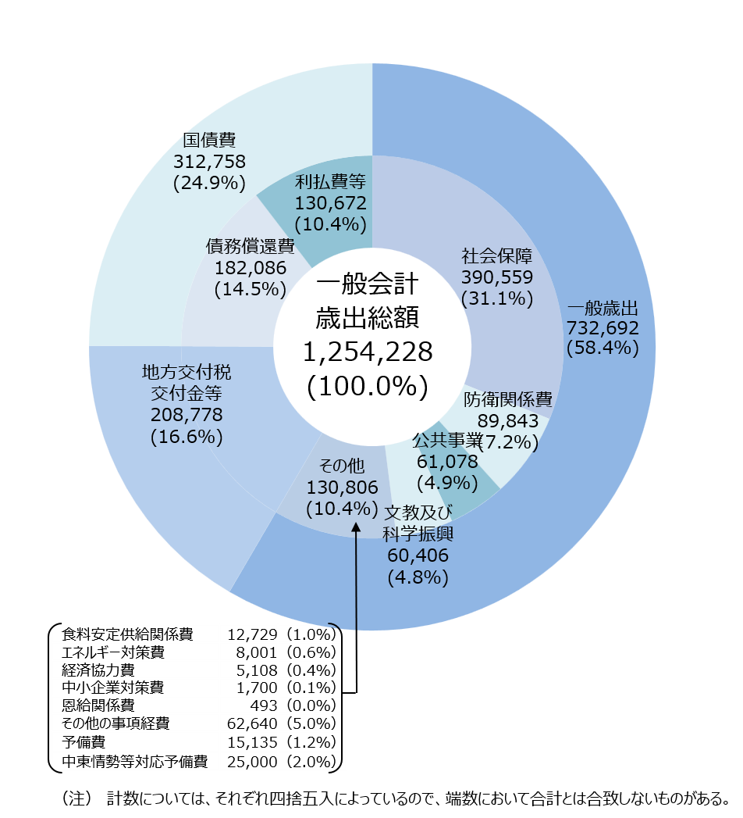
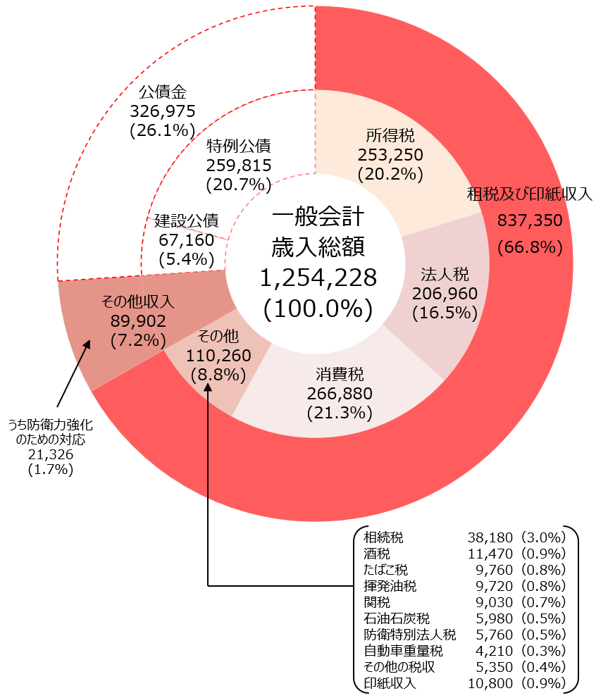
財政の現状
～歳出と歳入（令和８年度一般会計補正後予算）～
国の一般会計歳出内訳（単位：億円）
国の一般会計歳入内訳(単位：億円)
Notes:
財政の現状
～歳出と歳入（令和８年度一般会計補正後予算）～
我が国の歳出と歳入の図になります。
令和８年度一般会計補正後予算の歳出は125兆4,228億円であり、そのうち約31.1%は私たちが安心して生活していくために必要な医療、年金、介護、生活保護、こども・子育てなどに使われる「社会保障関係費」、約24.9％が国の借金である国債の元利払いに充てられる費用「国債費」となっています。
そのほかの主な支出には、地方公共団体の財政力の違いに応じ、公共サービスに格差が生じないよう調整するために支出する「地方交付税交付金等」、住宅対策や市街地、道路、上下水道などの整備、災害が起こったときの復旧事業のために使われる「公共事業関係費」、教育などに関わる「文教及び科学振興費」などがあります。
次に、 国の歳入のうち約66.8％は所得税、消費税、法人税などの「租税及び印紙収入」で賄われています。
一方で、約26.1％は「公債金」という国の借金で賄われており、元本の返済や利子の支払いなどの負担を、将来の世代に残すことになります。
4

Slide 6









社会資本整備と公共サービスの費用
～警察・消防、福祉、上下水道、道路、年金・医療費～
道路、上下水道、公園など
警察・消防、教育、福祉など
社会資本
公共サービス
サービス内容に応じて、
利用する人が、
料金として費用を負担
粗大ごみの収集
高速道路の利用 など
豊かで安心して暮らせる未来のために、租税負担と給付の関係について
私たち一人一人が考えることが大切
Notes:
社会資本整備と公共サービスの費用
～警察・消防、福祉、上下水道、道路、年金・医療費～
私たちの生活に欠かせない、道路、上下水道、公園などの公共施設、いわゆる「社会資本」や、警察・消防、教育、福祉などの充実した「公共サービス」を利用する際に利用料がかからないのは、利用の有無に関わらず、「税」という形で私たちが負担し合っているからです。
一方、粗大ごみの収集や、高速道路の利用など、一般のごみの収集や、一般道路の利用といった通常の公共サービスと異なる場合は、そのサービス内容に応じて、利用する人が料金として費用を負担する必要があります。
これからの日本社会と税を考えてみると、少子高齢化社会の進行に伴い、例えば高齢者が増えることによる社会保障関係費が増える一方で、その費用である社会保険料を負担する働き手が減り、税等による負担が増えるかもしれません。
このように、今後、豊かで安心して暮らせる未来のために、租税負担と給付の関係について私たち一人一人が考えることが大切となってきます。
（参考）
身近な財政支出
警察・消防費（令和６年度） ５兆8,081億円 一人当たり 約46,914円
ごみ処理費用（令和６年度） ２兆9,285億円 一人当たり 約23,655円
国民医療費の公費負担額（令和５年度） 18兆331億円 一人当たり
約145,017円
5

Slide 7




教育費
～小学生、中学生、高校生一人当たりの教育費～
令和５年度
小学生
中学生
高校生（全日制）
約97万円
約108万円
約106万円
税は、学校教育や科学技術の発展のために役立っている
Notes:
教育費
～小学生、中学生、高校生一人当たりの教育費～
税は、私たちの学校教育や科学技術の発展のためにも役立てられています。
歳出のうち「文教及び科学振興費」が、学校教育や科学技術のために使われる予算です。
例えば、教科書の無償配付や全国学力調査の実施、国立大学法人・私立学校の助成、スポーツ振興などのための「教育振興助成費」、公立学校の校舎改築などのための「文教施設費」、経済的理由により修学が困難である優れた学生などのための「育英事業費」、将来に渡る持続的な研究開発などの科学技術の振興を図るための「科学技術振興費」などが含まれています。
ところで、公立学校の児童・生徒一人当たりの年間教育費の負担額はどのようになっているのでしょうか。
令和５年度の調査では、公立学校の小学生では一人当たり約97万円、公立学校の中学生では一人当たり約108万円、公立学校の高校生では一人当たり約106万円となっています。
（参考：高校卒業までの期間中における公費負担額のイメージ）
小学生 約968,000円×6年間 ＝ 約5,808,000円
中学生 約1,083,000円×3年間＝ 約3,249,000円
高校生 約1,064,000円×3年間＝ 約3,192,000円
合 計 約12,249,000円
6

Slide 8




税の歴史と変遷
～大宝律令と租・庸・調～
租
(そ)
男女の農民が納付する税
税率は収穫の約３％
庸
(よう)
都での年間10日間の労働する税
又は布を納める税
調
(ちょう)
布や絹などの諸国の特産物を納める税
「庸」と「調」は、男子のみに課税され、
その税は農民の手で都に運ばれました。
飛鳥時代（701年）に成立した大宝律令に規定
Notes:
税の歴史と変遷
～大宝律令と租・庸・調～
税の仕組みができたのは、701年の飛鳥時代まで遡ります。
その時代に成立した大宝律令には、「租・庸・調」という税の制度が盛り込まれました。
「租」は、男女の農民に課税され、税率は収穫の約3％でした。
「庸」は、都での年間10日間の労働、又は布を納める税でした。
「調」は、布や絹などの諸国の特産物を納める税でした。
「庸」と「調」は、男子のみに課税され、農民の手で都に運ばれました。
7

Slide 9


税の歴史と変遷
～明治時代の税（地租改正）～
地租改正
明治政府は歳入の安定を図るため、
1873年に地租改正を実施
地租とは
地租とは、地価を課税基準
として賦課された税
江戸時代に年貢を免除されていた
武家地や町地なども課税の対象となりました。
地価の３％を地租として貨幣で納めた
Notes:
税の歴史と変遷
～明治時代の税（地租改正）～
明治時代、政府は歳入の安定を図るため、廃藩置県に伴い1873年（明治６年）に地租改正を実施しました。
その内容とは、年貢を廃止して、地価を課税基準として地租を賦課し、貨幣で納めさせるもので、税率は地価の３％とされました。
江戸時代には、年貢を免除されていた武家地や町地なども課税の対象となりました。
この地租改正事業は、地価の決定のために、土地の測量や地価の見積りを行う必要があったことから、数年間に渡って行われました。
これにより土地に課税されることが一般的となり、このことが、土地私有制の基礎となりました。
8

Slide 10
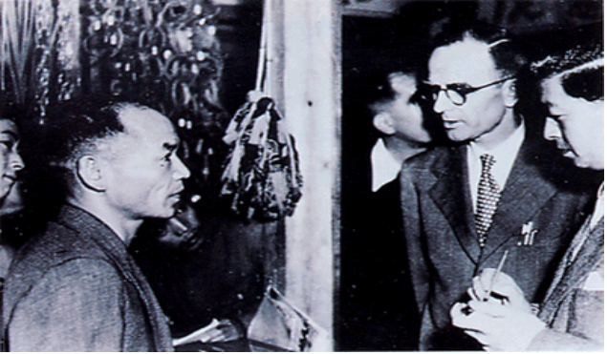

税の歴史と変遷
～シャウプ勧告と新しい時代の税制～
昭和24年にシャウプ使節団が来日
シャウプ勧告書
シャウプ勧告書の基本原則を、税制改正に反映
国税と地方税に渡る税制の合理化・負担の適正化
基礎控除額を引き上げて
負担を軽減
富裕税を創設
青色申告制度導入
納税貯蓄組合制度導入
Notes:
税の歴史と変遷
～シャウプ勧告と新しい時代の税制～
日本における長期的・安定的な税制と税務行政の確立を図るため、昭和24年、カール・シャウプ博士を中心に7人で構成された税制使節団が来日しました。これがシャウプ使節団です。
シャウプ使節団は、全国各地を周って日本の課税の実情を調べ、８月にはシャウプ勧告をまとめ、９月に発表されました。
そのシャウプ勧告には、国及び地方公共団体の税に対する、税制面、財源配分面などについての体系的な改革案が示されていました。
その内容は、所得税を税制の根幹に据え、基礎控除額を引き上げて負担の軽減を図ると同時に、その減収分は高額所得者へ富裕税として課税されるというものでした。
また、申告納税制度の水準の向上を図るための青色申告制度や、確実な納付のための納税貯蓄組合制度も導入されました。
9

Slide 11
税制の現状
税の分類１
税の分類２
税収の推移
消費税の概要
Notes:
税制の現状について、ご覧のような項目をご説明いたします。
10

Slide 12
税の分類1
～直接税と間接税、国税と地方税、代表的な税目～
直接税
税を納める義務のある人と、その税を負担する人が同じである税
国 税
所得税
法人税
相続税
贈与税
地方税
道府県税
県民税
事業税
自動車税
不動産取得税
市町村税
市町村民税
固定資産税
軽自動車税
間接税
税を納める義務のある人と、その税を負担する人が異なる税
国 税
消費税
酒税
揮発油税
たばこ税
地方税
道府県税
地方消費税
道府県たばこ税
ゴルフ場利用税
軽油引取税
市町村税
市町村たばこ税
入湯税
納め方による分類・どこに納めるかによる分類
Notes:
11
税の分類１
～直接税と間接税、国税と地方税、代表的な税目～
税の納め方によって分類すると、直接税と間接税に分類できます。
直接税とは、所得税や法人税などのように、税を納める義務のある人と、その税を負担する人が同じである税金をいいます。
間接税とは、消費税などのように、税を納める義務のある人と、その税を負担する人が異なる税金をいいます。
つまり、間接税は、税を納める義務のある人の納めた税が、物やサービスの価格に上乗せされて消費者の負担に移っていきます。
これを「租税の転嫁」といいます。
また、税をどこに納めるかによって分類すると、国税と地方税に分類できます。
国税とは、国に納める税金をいい、地方税とは、地方公共団体に納める税金をいい、更に道府県税と市町村税に区分されます。

Slide 13





税の分類２
～所得課税、消費課税、資産課税等～
所得に対する税
消費に対する税
資産等に対する税
所得課税
消費課税
資産課税等
所得税、法人税、
復興特別所得税など
消費税、酒税、たばこ税、
揮発油税、自動車重量税など
相続税、贈与税
登録免許税、印紙税など
所得税や法人税などのように、
利益（所得）を対象として課税
消費税などのように、物品の消費
やサービスの提供などを対象として
課税
相続税や登録免許税などのように、資産等を対象として課税
何に対して課税するかによる分類
Notes:
12
税の分類２
～所得課税、消費課税、資産課税等～
税を何に課税するかによって分類すると、所得課税、消費課税、資産課税等に区分されます。
所得課税とは、個人に対する所得税や会社に対する法人税などのように、所得と言われる利益の部分に税を負担する能力を見出して、所得の大きさに応じて税負担を求めるものです。
消費課税とは、消費税や酒税、たばこ税等のように、物品の消費やサービスの提供などを対象として課税される税をいいます。
資産課税等とは、相続税や贈与税、登録免許税、印紙税等のように、資産の取得や保有などに着目して課税される税をいいます。

Slide 14
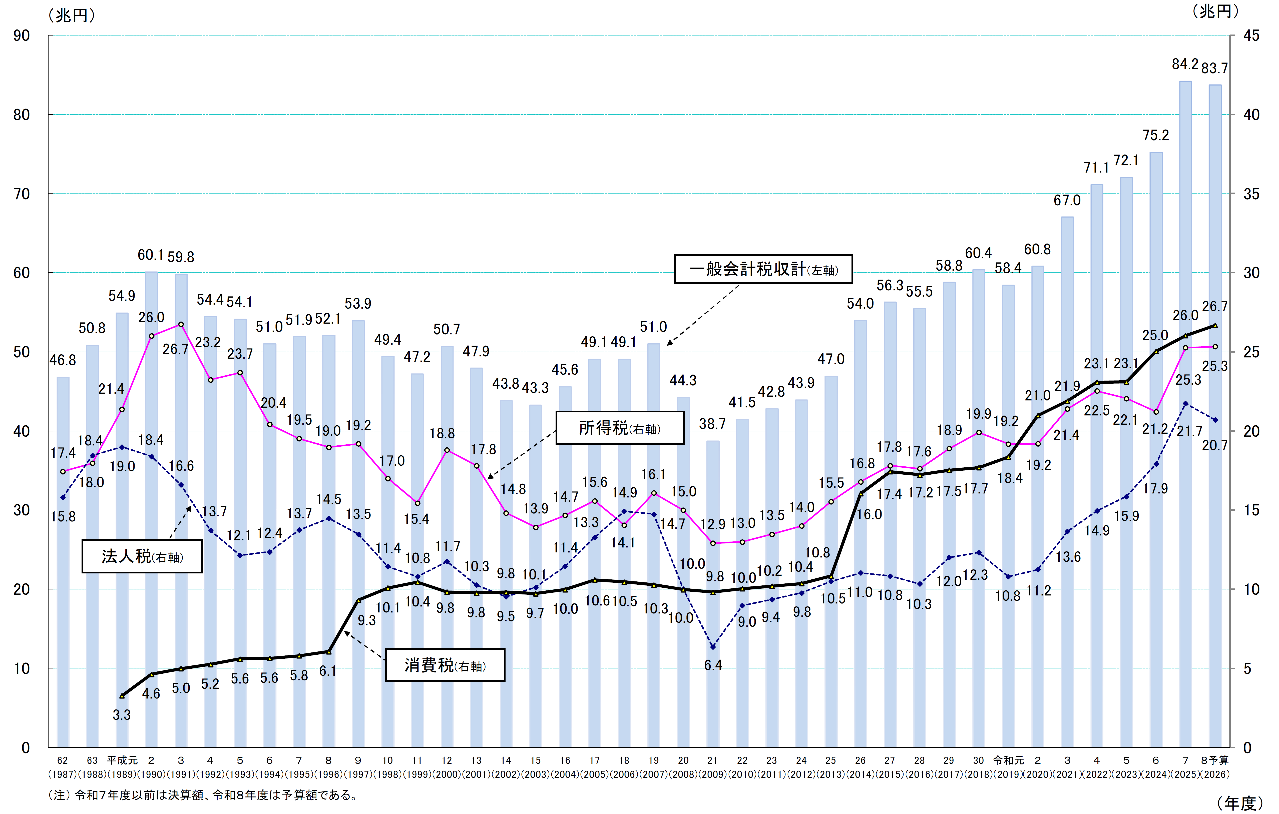
税収の推移
～税目別税収の推移グラフ～
Notes:
13
税収の推移
～税目別税収の推移グラフ～
税収は、景気の動向や税制改正といったものの影響により変動します。
所得税や法人税の税収は景気動向に左右されやすい一方、消費税の税収は税率によって変動はあるものの、比較的安定しています。
所得税については、バブル経済の崩壊に伴い税収が大きく減少したほか、サラリーマン世帯の税負担感の軽減等を目的とした制度的減税が重ねられてきました。
近年は、給与の増加等を背景に税収も増加してきていますが、あわせて定額減税や基礎控除等の引上げといった対応も行っています。
法人税の基本税率は、グローバル化に対応するとともに国際競争力を強化する観点から、税率を引き下げてきました。
また、リーマンショック後の景気の低迷により税収が落ち込むなど、法人税収は景気の動向により大きく変動しています。

Slide 15




消費税の概要
～基本的な仕組み～
消費税は、広く商品・製品の販売やサービスの提供などの取引に対して課される税であり、
事業者が販売する商品やサービスの価格に含まれて転嫁され、最終的に商品等を消費し又はサービスの提供を受ける消費者が負担し、事業者が納付します。
生産・製造業者
卸売業者
小売業者
消費者
取
引
売上げ 50,000
消費税① 5,000
売上げ 70,000
消費税② 7,000
仕入れ 50,000
消費税① 5,000
売上げ 100,000
消費税③ 10,000
仕入れ 70,000
消費税② 7,000
支払総額 110,000
消
費
税
納付税額・A
①＝5,000
納付税額・B
②－①＝2,000
納付税額・C
③－②＝3,000
消費者が負担した消費税
10,000
▼
▼
▼
申告・納付
申告・納付
申告・納付
各事業者が納付
した消費税 ＝10,000
A+B+Cの合計
※消費税と地方消費税を合わせた税率（10％）で計算しています。（単位：円）
税率（令和元年10月～）
軽減税率の適用対象
区 分 | 標準税率 | 軽減税率
消費税率 | 7.8％ | 6.24％
地方消費税率 | 2.2％ | 1.76％
合計 | 10.0％ | 8.0％
軽減税率は、次の①及び②を対象としています。
① 飲食料品の譲渡（※）
② 週２回以上発行される新聞の譲渡
（定期購読契約に基づくもの）
※酒類の譲渡及び外食やケータリングのような一定のサービスを伴う
飲食料品の提供は、軽減税率の適用対象外です。
Notes:
消費税の概要
～基本的な仕組み～
消費税は、広く商品・製品の販売やサービスの提供などの取引に対して課されます。
また、消費税は税を納める義務のある人と、その税を負担する人が異なる間接税です。
具体的には、事業者が販売する商品やサービスの価格に含まれて転嫁され、最終的に商品を消費し又はサービスの提供を受ける消費者が負担しますが、申告と納付は事業者が行います。
これを図を用いて説明すると、
まず一番左の生産・製造業者は、製品を卸売業者に販売し、税込の売上55,000円を受取り、そのうちの消費税5,000円を国に納付します。
次に、卸売業者は、仕入れた商品を小売業者に販売し、税込の売上77,000円を受け取ります。
そのうち7,000円が消費税ですが、仕入れの際に製造業者に対して消費税5,000円を支払っています。
そのため、7,000円から5,000円を差し引いた2,000円を国に納付します。
このように、事業者は、その売上げに対して課税されますが、税の累積を排除するために、売上げに係る税額から仕入れに係る税額を控除した差引税額を国に納付することとなります。
そうしますと、最終的に、消費者の皆様が負担する10,000円は、製造業者、卸売業者、小売業者の各取引段階で、それぞれ国に納付された金額、すなわち図中のAからCの合計額10,000円と一致することとなります。
以上のように、消費税は、製造、卸、小売といった取引の各段階で、販売価格に含まれて転嫁されていくことが重要ですので、消費税の転嫁拒否を含む買いたたき等については、関係省庁において厳正に対処することとしています。
なお、参考ですが、消費税は、国内の消費者に最終的な負担を求める税です。
このため、輸出取引については、輸出国側では免税とし、輸入取引については、輸入国側が輸入の際に課税する仕組みとなっています。
また、左下の表のとおり、令和元年10月以降、国と地方を合わせた消費税の税率は標準税率10％、軽減税率８％となります。
この軽減税率の適用対象について、簡単に説明します。
軽減税率は、①飲食料品の譲渡と、②週２回以上発行される新聞の譲渡を対象としています。
この飲食料品の譲渡のうち、酒類の譲渡や外食やケータリングのような一定のサービスを伴う飲食料品の提供は、軽減税率の適用対象外とされています。
14

Slide 16










消費税の概要
～税と社会保障の一体改革～
消費税率の引上げ
＞ 少子高齢化が急速に進み、社会保障費が増え続けている中、安定的な財源を確保し、社会保障制度を次世代に引き継ぎ、全世代型に転換する必要があったことから、消費税率が５％から10％に段階的に引き上げられました。
平成26年４月
令和元年10月
10％
５％
８％
飲食料品など
なぜ消費税？
・税収が安定しています
・負担が世代間で公平です
・経済活動に中立的です
・高い財源調達力があります
軽減税率
８％
＞ この消費税率の引き上げによる増収分については、すべて社会保障に充て、待機児童の解消や幼児教育・保育の無償化など子育て世代のためにも充当されることとなりました。
消費税の増収分は全額を社会保障に充当し、「全世代型」の社会保障制度に転換
消費税の使い道は高齢者中心
新たに待機児童の解消や幼児教育・保育の無償化などにも消費税収を充当し、使途を子育て世代にも拡大
転換
より子育てのしやすい環境
より充実・
安心な老後
支え手の広がり
Notes:
消費税の概要
～税と社会保障の一体改革～
少子高齢化が急速に進み、社会保障費が増え続けている中、安定的な財源を確保し、社会保障制度を次世代に引き継ぎ、全世代型に転換する必要があったことから、消費税率が５％から10％に段階的に引き上げられました。
そして、この消費税率の引き上げによる増収分については、すべて社会保障に充て、待機児童の解消や幼児教育・保育の無償化など子育て世代のためにも充当されることとなりました。
また、この消費税率の10％への引上げと同時に、所得の低い方々への配慮の観点から、食料品などに対して軽減税率が導入され10％と８％の２つの税率が混在することになりました。
そのため、正しい消費税の納税額を算出するためには、どの取引や商品に、どちらの税率が適用されるかを明確にする必要があります。
そこで、売手が発行する請求書に「消費税率」や「消費税額等」を明記するインボイス制度が実施されることになりました。
インボイス制度について、次のページをご覧ください。
15

Slide 17


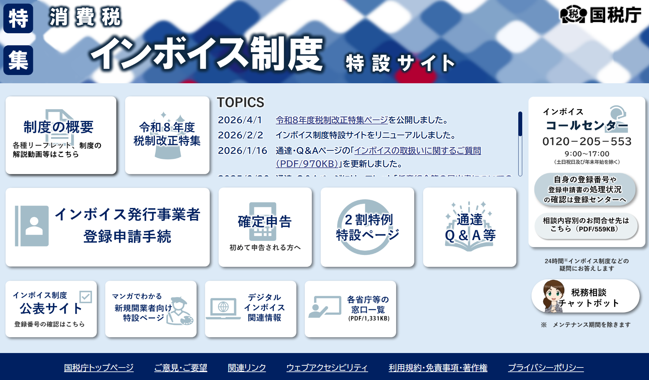
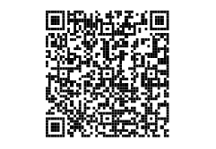
消費税の概要
～インボイス制度について～
インボイス制度とは
＞ 複数税率に対応したものとして、令和５年10月１日に開始した仕入税額控除の方式です。
＞ インボイスとは、「売手が、買手に対し正確な適用税率や消費税額等を伝えるための手段」であり、登録番号のほか、一定の事項が記載された請求書や納品書その他これらに類するものをいいます。
消費税額の計算方法等
＞ 課税売上げに係る消費税額から、課税仕入れ等に係る消費税額を差し引いて(仕入税額控除)計算します。
計算方法
納付税額 ＝ 売上税額 ー 仕入税額
仕入税額控除の要件
仕入税額控除
 | 令和５年１０月～ インボイス制度
帳簿 | 一定の事項が記載された 帳簿の保存
請求書等 | インボイス 等の保存
製造
業者
小売
業者
自社（卸売業者）
インボイス
買 手
売 手
インボイス
50,000
70,000
（仕入税額 5,000）
（売上税額 7,000）
インボイス制度特設サイト
＞ 国税庁HPに特設サイトを設け、制度の概要やＱ＆Ａなど各種資料等を掲載しています。
（※画像は令和８年７月現在のもの）
特設サイト
※
https://www.nta.go.jp/taxes/shiraberu/zeimokubetsu/shohi/keigenzeiritsu/invoice.htm
Notes:
消費税の概要
～インボイス制度について～
現在の消費税率は、先ほど説明した通り、標準税率の10％と軽減税率８％の複数税率となっています。
インボイス制度は、この複数税率下において適正な課税を確保する観点から令和５年10月１日に開始した、仕入税額控除の方式です。
このインボイス制度によって、消費税等を正確に把握することができるようになるほか、売手は納税が必要な消費税額を受け取り、買手は納税額から控除される消費税額を支払うという対応関係が明確となり、消費税の転嫁がしやすくなる面もあると考えられます。
このように、インボイス制度は、社会保障の充実・安定化のために活用されている消費税を、事業者の方に正確に納めていただくために必要な仕組みです。
ここで「仕入税額控除」とは何かを説明するために、14スライドでも少し触れましたが、消費税の基本的な仕組みについて改めて確認します。
消費税の納付税額は、商品の販売やサービスの提供といった、課税売上げに係る消費税額（売上税額）から、商品の仕入れや事務所の家賃、支払手数料といった課税仕入れに係る消費税額（仕入税額）を差し引いて計算します。
14スライドで用いた数値を例に、卸売業者における消費税額の計算方法を説明すると、売上税額7,000円から仕入税額5,000円を差し引いた2,000円が納付税額となり、この仕入税額5,000円を差し引くことを「仕入税額控除」といいます。
この仕入税額控除の適用を受けるためには、一定の要件を満たす必要があります。
具体的には資料の右下の方に記載しているとおり、一定の事項が記載された帳簿と、インボイスの保存が仕入税額控除の要件となります。
また、国税庁のホームページに「インボイス制度特設サイト」を設けております。
特設サイトでは、①インボイス制度の概要を紹介しているほか、②インボイス制度について解説した動画（国税庁動画チャンネル）、③インボイス制度に関する通達やＱ＆Ａなどを掲載しています。
必要に応じてご参照ください。
16

Slide 18
国税庁の使命
国税庁の組織理念
税務行政の将来像
国税当局を取り巻く環境の変化
税務行政のデジタル・トランスフォーメーション
“納税者目線”の徹底
AI・データ分析の活用
税務を起点とした社会全体のDXの推進
事業者のデジタル化促進に向けた取組について
Notes:
17
国税庁の使命について、ご覧のような項目をご説明いたします。

Slide 19
国税庁の組織理念
使命
納税者の自発的な納税義務の履行を適正かつ円滑に実現する。
任務
内国税の適正かつ公平な賦課及び徴収の実現
酒類業の健全な発達
税理士業務の適正な運営の確保
組織として目指す姿
信頼で 国の財政 支える組織
経済社会の変化に柔軟に対応し、納税者の利便性を向上させ、絶えず進化し続ける組織。
課税・徴収を効率化・高度化し、幅広い関係者と連携しながら、厳正かつ的確に調査・滞納処分を行う組織。
職員一人一人の多様性を尊重し、明るく風通しが良く、チームワークで高いパフォーマンスを発揮する組織。
行動規範
使命感を胸に挑戦する 税のプロフェッショナル
職務上知り得た秘密を守り、綱紀を保持します。不正を断固として許さず、公正かつ誠実に職務を遂行します。
参加意識とチャレンジ精神をもって、常に業務を見直し、事務を効率化・高度化します。
専門的な知識や技術の習得に努め、自らの能力を最大限に発揮します。
Notes:
国税庁の組織理念
我が国の税金は、納税者一人一人が、自ら税務署へ所得などの申告を行うことにより税額が確定し、この確定した税額を納税者が納付する申告納税制度を採用しています。
この申告納税制度が適正に機能するためには、第一に納税者が高い納税意識を持ち、憲法・法律に定められた納税義務を自発的かつ適正に履行することが必要です。
そのため、国税庁の「使命」は、「納税者の自発的な納税義務の履行を適正かつ円滑に実現する。」とされています。
国税庁がその「使命」を果たすため、遂行すべき「任務」は、「内国税の適正かつ公平な賦課及び徴収の実現」、「酒類業の健全な発達」及び「税理士業務の適正な運営の確保」を図ることとされています。
国税庁がその「使命」や「任務」を果たすため、どのような組織を目指して組織運営を行っていくべきかを示す「組織として目指す姿」や、個々の職員が日々の職務を行うに当たって重視すべき規範・価値観を示す「行動規範」を取りまとめ、「国税庁の組織理念」として職員に示すとともに、公表しています。
平成13年に「国税庁の組織理念（国税庁の使命）」が制定されてから約20年が経過し、この間、国税組織を取り巻く環境は大きく変化しました。
国税庁では、こうした変化を踏まえ、令和３年４月に新たな「国税庁の組織理念」を制定しました。
国税職員が力を合わせ、国税庁の使命・任務を果たすため、「使命感を胸に挑戦する 税のプロフェッショナル」として日々の職務を遂行し、新しい組織理念を実践してまいります。
18

Slide 20




税務行政の将来像
～国税当局を取り巻く環境の変化～
２ 税務行政のデジタル・トランスフォーメーション
国税当局を取り巻く環境の変化
法人数や所得税の確定申告件数の増加、経済社会のデジタル化・グローバル化の進展により国税当局を取り巻く環境が急速に進展する一方、国税当局の職員数や予算額は減少している。
国税当局を取り巻く環境
法人数
所得税の確定申告件数
292万法人
346万法人
2,139万件
2,353万件
＋18.５％
＋11.0％
（平成15事務年度）
（令和６事務年度）
（平成15年分）
（令和７年分）
経済社会のデジタル化・グローバル化
・プラットフォーマーを介したシェアリングエコノミー・
ギグエコノミーなど、働き方や収入の多様化
・暗号資産取引の活発化
・デジタル技術の進展による国際的な経済活動の多様化 等
経済の環境変化による
税務行政上の課題は増加
国税当局
国税庁の定員
国税庁予算（一般経費）
実調率
追徴税額
  56,315人
  56,035人
  1,546億円
  1,536億円
  5,181億円
  5,524億円
法人
約１/２
▲0.5％
▲0.6％
個人
約２/３
＋6.6％
（平成15事務年度分）
（令和６事務年度分）
（平成15年度）
（令和８年度）
（平成15年度）
（令和８年度）
※１ 「法人実調率」は、実地調査の件数を法人数で除したもの。
※２ 「個人実調率」は、実地調査の件数を税額のある申告を行った納税者数で除したもの。
（平成15事務年度分）
（令和６事務年度分）
※ 令和８年度の予算額にはデジタル庁一括計上分を含む
※ 所得税・法人税・消費税の合計
Notes:
税務行政の将来像
～国税当局を取り巻く環境の変化～
こちらは、税務行政を取り巻く環境の変化を表した図です。
法人数や所得税の確定申告件数の増加、経済社会のデジタル化・グローバル化の進展により、税務行政を取り巻く環境が急速に進展する一方、国税当局の職員数や予算額等は減少しています。
このように、国税当局における事務が複雑・困難化する状況にあっても、限られた人員・予算の中で国税庁としての使命を的確に果たすべく税務行政のDX・BPRを進める必要があります。

Slide 21
税務行政のデジタル・トランスフォーメーション －税務行政の将来像 ２０２３－
税務行政の将来像
～税務行政のデジタル・トランスフォーメーション ～
Ⅰ 目指す姿と取組の方向性
税務手続のデジタル化や業務におけるデータの活用など、税務行政のデジタル・トランスフォーメーション（デジタルを活用した、国税に関する手続や業務の在り方の抜本的な見直し）に取り組みます。
事業者の業務のデジタル化を促進することにより、税務を起点とした社会全体のＤＸを推進します。
国税庁は、「適正・公平な課税・徴収の実現」に加え「社会全体のＤＸ推進」の観点からも社会に貢献していきます。
税務行政の将来像
税務手続の
あるべき姿の
実現
納税者の利便性の向上
課税・徴収事務の効率化・高度化
組織としての
パフォーマンスを
最大化
＜“納税者目線”の徹底＞
＜“データの活用”の徹底＞
日常使い慣れた
デジタルツール
から簡便に手続
できる環境構築
申告（納付・還付）、年末調整の簡便化
課税・徴収の効率化・高度化
（ＡＩ・データ分析の活用）
（オンラインツール等の活用）
特に必要性の高い
分野や悪質な事案等
に重点化
申請等の簡便化／
自己情報のオンライン確認
関係機関への照会等のデジタル化
租税回避
あらゆる税務手続が
税務署に行かずに
できる社会
検索性向上／相談の高度化
富裕層の適正課税
税務データの学術研究目的活用
消費税の適正課税
※「課税・徴収事務」以外の税務データ活用
事業者のデジタル化促進
大口・悪質事案
デジタル関係施策の
周知・広報
他省庁との連携・協力
関係団体等との
連携・協力
「適正・公平な課税・徴収の実現」に加え「社会全体のＤＸ推進」の観点からも社会に貢献
＊ 納税者情報の取扱いや情報セキュリティの確保にも万全を期す。
＊ デジタルに不慣れな方も含めたあらゆる納税者に対して効率的で使い勝手の良いサービスを提供することを目指す。
＊ 将来像実現に向けて、「内部事務のセンター化」やシステムの高度化、人材育成等のインフラ整備にも取り組む。
Notes:
税務行政の将来像
～ 税務行政のデジタル・トランスフォーメーション ～
黄色部分、「納税者の利便性の向上」については、これまで以上に“納税者目線”を大切に、各種施策を講じることで、スマートフォン、タブレット、パソコンなど日常使い慣れたツールから簡単・便利に手続を行うことができる環境を構築し、「あらゆる税務手続が税務署に行かずにできる社会」の実現を目指しています。
緑色部分、「課税・徴収事務の効率化・高度化」については、業務に当たってAIやデータ分析、オンラインツール等を積極的に活用するほか、地方公共団体等、他の機関への照会等もデジタル化を進めることで、特に必要性の高い分野や悪質な事案等に事務量を振り向け、組織としてのパフォーマンスの最大化を目指すことを示しています。
なお、データ活用という観点では、税務データの学術研究目的の活用についても検討を進めています。
最後に青色部分、「事業者のデジタル化促進」については、デジタル関係施策の網羅的でわかりやすい周知・広報や、他省庁、関係団体等とも連携・協力したデジタル化の機運醸成など、事業者のデジタル化を促進する施策に取り組むことを示しています。
このように、国税庁の本来の任務である「適正・公平な課税・徴収の実現」といった観点に加えて、「社会全体のDX推進」の観点からも社会に貢献していくというメッセージを明確にしています。
なお、欄外に記載していますが、納税者情報の取扱いや情報セキュリティの確保にも万全を期すことは当然とし、デジタルに不慣れな方、いわゆるデジタルデバイドも含めて、あらゆる納税者に対して効率的で使い勝手の良いサービスの提供を目指していくほか、内部事務のセンター化や次世代システム（KSK2（ケーエスケーツー））への移行、人材育成等のインフラ整備も併せて取り組んでいます。
20

Slide 22
税務行政の将来像
～“納税者目線”の徹底 ～
納税者の利便性の向上 ＜“納税者目線”の徹底＞ 取組概要
Ⅱ 納税者の利便性の向上
普段は税になじみのない方でも、日常使い慣れたデジタルツール（スマートフォン、タブレット、パソコンなど）から簡単・便利に手続を行うことができる環境を構築するなど、これまで以上に“納税者目線”を大切に、各種施策を講じます。
申告（納付・還付）、年末調整の簡便化
自己情報のオンライン確認/申請等の簡便化
自己解決の促進／
相談の拡充
自動入力の対象拡大とマイナポータル連携のＵＩ/ＵＸの改善等
➡申告に必要なデータを自動的に取り込むことで、数回のクリック・タップで申告が完了する仕組み（「日本版記入済み申告書」）の拡充
・生命保険契約等の一時金・年金、損害保険契約等の満期返戻金・年金の支払調書やふるさと納税以外の一部の寄附金を追加
e-TaxのＵＩ/ＵＸ改善
キャッシュレス納付の推進
公金受取口座を利用した還付手続の簡便化
年末調整手続の簡便化
e-Taxの「マイページ」の充実
納税証明書のオンライン取得・納税情報の添付自動化
デジタルコンテンツの改善・充実
➡チャットボットの充実
・相談可能税目に贈与税を追加
➡ホームページの検索性
向上
オンラインを活用する相談チャネルの拡充
➡納税者の自宅等からのWeb相談、オンライン予約の導入
Notes:
税務行政の将来像
～ “納税者目線”の徹底 ～
納税者の利便性の向上については、“納税者目線”を大切に、各種施策を講じていくこととしています。
具体的な施策についていくつか説明します。
左側の「申告、年末調整の簡便化」については、申告において給与所得者の源泉徴収票に係る情報を自動入力できるようにするなど、納税者が数回のクリックやタップで申告を完了できる「日本版記入済み申告書」の拡充に向けて取り組んでいます。
中央の「自己情報のオンライン確認/申請等の簡便化」については、e-Tax上にマイページを開設し、スマートフォンやパソコンからe-Taxに登録されている本人情報や申告の参考となる各税目に関する情報を確認できるようにしました。
右側の「自己解決の促進/相談の拡充」については、国税庁ホームページで導入している「税務相談チャットボット」の対象手続の拡充及び回答の精度の向上に努めております。
このように国税庁では”納税者目線”を大切にし、「あらゆる税務手続が税務署に行かずにできる」社会の実現に向けて取り組んでいます。
21

Slide 23
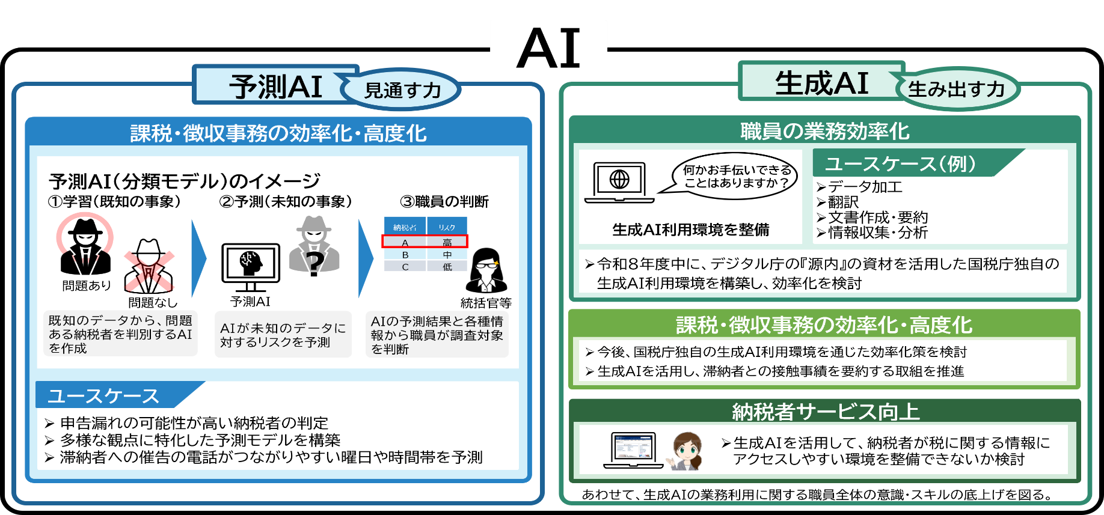
税務行政の将来像
～ 国税庁におけるAIの活用～
３ 税務行政のDX
ＡＩ・データ分析の活用
予測AIの活用
既知のデータを基にした、将来の数値や状態に関する未知の事象の予測、機械学習、ロジカルな作業に強みがあり、申告漏れの可能性が高い納税者の判定等に活用しています。
生成AIの活用
新しいコンテンツ（文書・画像など）の生成、会話機能などに強みがあります。
令和７年12月に「AI基本計画」が閣議決定され、政府の業務において生成AI等を適切に利活用し、業務の質の向上及び効率化を推進することとされました。
国税庁においても、AIに関する最新の技術を活用し、職員の業務効率化や課税・徴収事務の効率化・高度化、納税者サービスの向上を積極的・計画的に推進するほか、生成AIの業務利用に関する職員全体の意識・スキルの底上げを図ります。
取組に当たっては、セキュリティやハルシネーションなどのリスクに十分留意していきます。
Notes:
税務行政の将来像
～国税におけるAIの活用～
国税庁におけるAIの活用についてご説明します。
国税庁におけるAIの活用については、「予測AIの活用」と「生成AIの活用」と大きく２つに分けて整理を行っております。
左側、予測AIについては、過去のデータから未知の事象を予測することに強みがあり、課税・徴収事務の効率化・高度化に向けて活用されています。詳細は後ほどご説明します。
右側の生成AIについては、文章、資料の作成、情報収集等に強みがありますので、特に職員のデスクワーク効率化に威力を発揮しつつあるように思われます。
なお右下隅にありますように、将来的には生成AIを活用したチャットボットを導入し、納税者から寄せられる質問への応答という局面での利便性向上を図ることができないか検討してまいりたいと考えています。
22

Slide 24


税務行政の将来像
～ AI・データ分析の活用（①課税事務）～
３ 税務行政のDX
ＡＩ・データ分析の活用
AIやデータ分析を最大限に活用し、申告漏れの把握や調査の高度化に取り組んでいます。
保有する膨大なデータを予測AIによって分析し、各税目等に関して申告漏れのリスクを判定してスコア化する予測モデルを構築
予測モデルの判定結果に加え、申告書や保有する各種資料情報等を併せて分析・検討し、職員が調査の要否や優先度を最終的に判断した上で、調査必要度の高い納税者に対しては深度ある調査を実施
予測モデルの判定結果は、全国すべての国税局・税務署で活用
調査必要度の高い納税者
^{調査事績}
対象者（社） | リスク
Ａ | 高
Ｂ | 高
Ｃ | 中
Ｄ | 低
^{申告}
^{決算情報}
^{法定調書}
^{資料情報}
深度ある調査を実施
上記以外の納税者
保有するデータを加工
申告漏れのリスクを判定してスコア化する予測モデルを構築
予測モデルを用い、申告漏れのリスク度を判定
職員が調査実施の要否や優先度を最終的に判断
計算誤り等が想定される場合、文書照会等により幅広く接触
【参考】令和６事務年度 所得税の調査等による追徴税額 1,431億円（過去最高）
法人に対する調査等による法人税・消費税の追徴税額 3,672億円（直近１０年で最高）
相続税の調査等による追徴税額 962億円（簡易な接触の事績の公表を始めた平成28事務年度以降最高）
※ 調査対象の全てが予測モデルを活用した事案ではない
Notes:
税務行政の将来像
～AI・データ分析の活用（①課税事務）～
課税事務では、AIやデータ分析を最大限に活用し、申告漏れの把握や調査の高度化に取り組んでいます。
図の左から、国税庁が保有する税務調査の事績、申告・決算情報、法定調書などのデータを使用し、所得税など各税目ごとに申告漏れのリスクをスコア化する予測モデルを構築しています。
予測モデルの判定結果については、申告書や各種保有資料等を組み合わせて分析・検討し、職員が調査の要否や優先度を最終的に判断しており、調査の必要性が高いと判断した納税者に対しては、深度ある調査を実施しています。
一方、調査という判断には至らなかったものの、簡易な計算誤りや法令の適用誤りなどが想定される場合には、文書照会などの行政指導により幅広く接触するなど、メリハリをつけた対応を行っています。
この予測モデルは全国すべての国税局・税務署で活用しており、課税事務の効率化・高度化に大きく貢献しております。
下の緑色の箱に示しているように、令和６事務年度における税務調査等においては、
● 所得税追徴税額は1,431億円と過去最高
● 法人追徴税額は3,672億円と直近10年で最高
● 相続税の追徴税額は962億円と簡易な接触の事績の公表を始めた平成28事務年度以降で最高
と、いずれも顕著な結果となっておりますが、これは、予測モデルの導入が一因であると考えています。
23

Slide 25





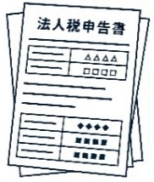



税務行政の将来像
～ AI・データ分析の活用（①課税事務）～
３ 税務行政のDX
ＡＩ・データ分析の活用
各税目等に関し広く活用している申告漏れのリスク判定以外にも、多様な観点に特化した様々な予測モデルを構築しています。
例えば、所得税申告の不正還付リスク判定や法人の不正申告のパターン判定など、いくつかの予測モデルの判定結果を全国の国税局・税務署で活用しています。
いずれの予測モデルについても、判定結果の活用に当たっては、申告内容や各種資料情報等を併せて分析・検討した上、最終的には必ず職員が判断しています。
令和８年９月の国税システムの更改において、従来書面で管理していた情報のデータ化などによりデータで管理する情報が増加することを踏まえ、構築してきた予測モデルの精度を向上させるなど、AI・データ活用による事務の更なる高度化を図っていきます。
不正還付リスク判定（所得税）
過去の所得税の
不正還付事例を学習
不正還付が疑われる申告書
を検出する予測モデルを構築
予測モデルの判定結果と職員による厳格な審査を組み合わせて申告書に不審な点がないか確認
申告内容に疑義がある場合は実態確認を実施するなど、厳正に対処
不正パターン判定（法人税）
対象 | リスク | 不正 パターン
法人A | 中 | 経費
法人B | 高 | 売上
法人C | 中 | 売上
法人D | 低 | 原価
法人B
法人B
→売上を優先的に確認し、多額の売上除外を把握！
効率的で精度の高い調査を実施
Notes:
税務行政の将来像
～AI・データ分析の活用（①課税事務）～
（今ほどご説明しました）各税目に広く活用している申告漏れのリスク判定モデルに加え、多様な観点に特化した様々な予測モデルも構築しています。
２つご紹介しますと、
まず、上のフロー図の所得税の不正還付リスク判定の予測モデルでは、過去に把握した不正還付の事例を学習させ、不正還付が疑われる申告書を検出させています。この判定結果を用いて、職員による厳格な審査を行っており、疑義がある場合は実態確認を実施するなど、厳正に対処しています。
次に、下のフロー図の法人税の不正パターン判定の予測モデルでは、過去の調査事績や不正事例の分析結果を学習させ、「売上」や「経費」といった想定される不正のパターンを判定させています。この判定結果を加味し、例えば売上の除外が疑われた場合は税務調査時に優先的かつ重点的に売上を確認するなど、効率的で精度の高い調査を実施しています。
このように、既に様々な予測モデルを構築しているところですが、令和８年９月の国税システムの大きな更改において、これまで書面で管理していた情報がデータ化されるなど、データで管理する情報が増加しました。
これにより、ご紹介した予測モデルの精度向上など、今後、AI・データ活用による事務の更なる高度化を図ってまいります。
24

Slide 26

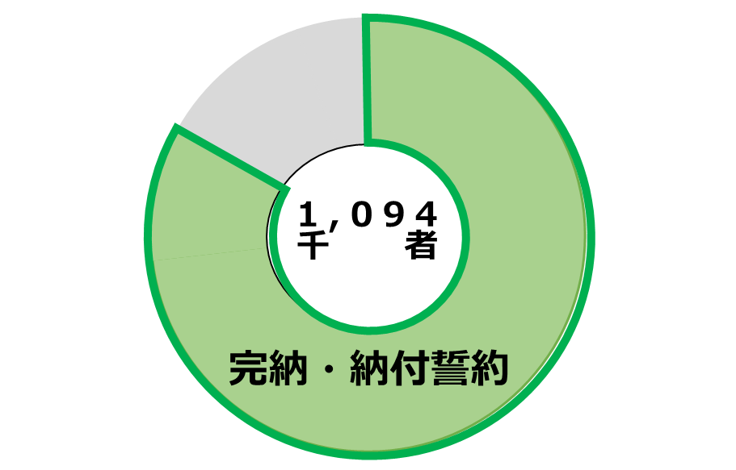







税務行政の将来像
～ AI・データ分析の活用（②徴収事務）～
３ 税務行政のDX
ＡＩ・データ分析の活用
予測AI・生成AIを活用した、徴収事務の効率化・高度化に取り組んでいます。
滞納者の各種情報（過去の接触事績、申告書データ、業種等）を基に、滞納者ごとに接触できる可能性の高い方法（電話、臨場、文書）を予測するモデルや曜日・時間帯ごとの応答予測モデルを構築し、全国の国税局や税務署において、予測結果を活用して滞納整理を進めています。
滞納の整理促進を図るため、生成AIにより滞納者別の整理事績を要約し、これを活用することで、優先着手事案選定事務や担当者変更時における引継事務等の効率化に繋がる取組等を検討しています。
【予測AI】
最適な接触方法の予測
接触方法ごとに接触できる可能性を予測
応答の予測
電話が繋がりやすい曜日・時間帯を予測
［ 集中電話催告センター室 ］
［ 税務署 ］
応答の予測も活用し、1,148千者に架電
約８割が完納・納付誓約（R7.7～R8.6）
AI予測や過去の接触状況を踏まえて着手
^{各種情報データ}
滞納者 | 電話 | 臨場 | 文書
Ａ社 | 0.925 | 0.103 | 0.412
Ｂ社 | 0.516 | 0.109 | 0.801
Ｃ社 | 0.103 | 0.789 | 0.320
Ａ社の応答予測
予測AI
予測AI
 | 月 | 火 | …
8時 | 0.728 | 0.834 | …
9時 | 0.553 | 0.915 | …
… | … | … | …
1,148
千者
電話催告
完納・納付誓約
臨場催告
【生成AI（検討中）】
※納税者情報の流出防止のための措置を講じたセキュアな環境での活用を検討しています。
優先着手事案選定事務の効率化
選定
支援
Ａ事案
Ｂ事案
Ｃ事案
生成ＡＩ
優先着手
滞納の整理促進
重要
ワード
推測ＮＧ
出力
形式
引継事務の効率化
^{整理事績データ}
要約データ
生成AIへの指示
Notes:
税務行政の将来像
～AI・データ分析の活用（②徴収事務）～
続いて、徴収事務に関する取組です。
まず、予測AIについてです。
国税局や税務署では、滞納整理に当たり、様々な方法により滞納者と連絡を取っていますが、接触できるまでに一定の期間を要する場合もあるところです。
そこで、効率的かつ早期に接触できるよう、電話、（滞納者の事業所等に伺う）臨場及び文書のうち、接触できる可能性の高い方法を予測するモデルを活用し、滞納整理を進めています。
また、集中電話催告センター室においては、滞納者が電話に応答する可能性の高い曜日・時間帯を予測するモデルを活用し、効率的に電話催告を行っています。
次に、下段の生成AIについてです。
現状、各滞納者の滞納整理に関する事績については、システムで管理しているところですが、滞納者の中には、滞納発生から数年を経過している者もおり、税務署等の担当者が変更となった場合など、各滞納者の整理事績の確認に当たり、膨大な量の記録を読み込む必要があります。
そこで、生成AIを活用して、整理事績を要約し、これを活用することで、新たな担当者による優先着手事案の選定や、担当者間の引継事務の効率化を図る取組を進めています。
25

Slide 27
税務行政の将来像
～税務を起点とした社会全体のDXの推進 ～
税務手続のデジタル化だけでなく、事業者の業務のデジタル化を併せて促進することにより、経済取引のデジタル化につなげていきます。これにより、事業者が日頃行う事務処理の一貫したデジタル処理が可能となり、生産性の向上等といった効果も期待されます。
国税当局
他省庁等とも連携
民間企業の活力・創意工夫も取り入れ
他省庁・民間企業・関係民間団体等とも連携
税務手続のデジタル化
事業者の業務のデジタル化
税務手続の
デジタル化
業務のデジタル化
事務処理の一貫したデジタル処理が可能に
正確性の向上、生産性の向上
“デジタル化の推進が更なる
デジタル化につながる好循環”
社会全体のDX推進
社会全体にデジタル化のメリットが波及
経済取引の
デジタル化
Notes:
税務行政の将来像
～ 税務を起点とした社会全体のDXの推進 ～
こちらは、事業者のデジタル化促進による好循環を示したイメージです。
事業者の取引全体のデジタル化、会計・経理全体のデジタル化等を推進することは政府全体として取り組む重要な課題の一つとされています。
事業者が日頃行う事務処理（経済取引に関連するもの、バックオフィスで処理するもの）について、一貫してデジタル化されることで、単純誤りの防止による正確性の向上、書類の保存コストの低減、事務の効率化による生産性の向上といったメリット等が期待されます。
このため、国税庁では税務手続のデジタル化と併せて、事業者の業務のデジタル化を促す施策にも取り組んでいます。
こうしたデジタル化への取組により、他の事業者のデジタル化も促され、税務手続も業務も更なるデジタル化が進むという、「デジタル化の推進が更なるデジタル化につながる好循環」を生み出すことで、社会全体のDX推進につながり、社会全体にデジタル化のメリットが波及することが期待されます。
26

Slide 28
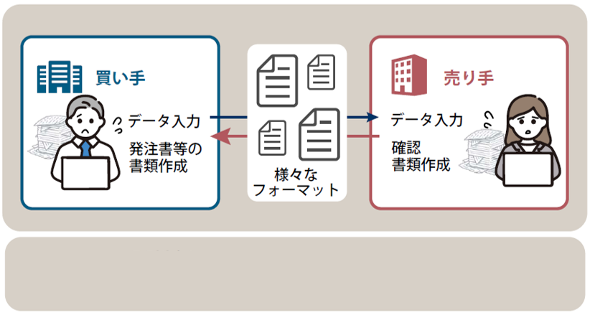
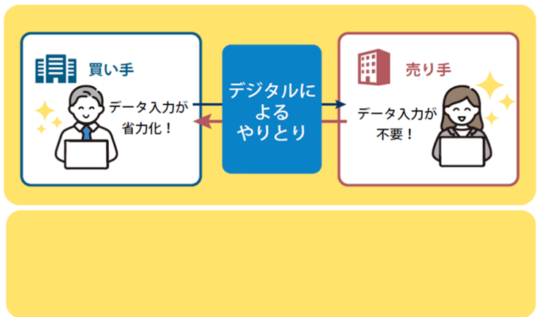





税務行政の将来像
～事業者のデジタル化促進に向けた取組について～
事業者が日頃行う事務処理について、一貫してデジタルで完結することにより、正確性の向上や、バックオフィス業務の効率化を通じた生産性の向上等のメリットを、享受することが可能となる。
紙による事務処理の場合
デジタル化による事務処理が実現した場合
・手作業が減って、煩雑な業務から解放！
・ミスが減って業務がスピードアップ！
・本来やるべき業務に集中して売上アップ！
・書類の保存コストが減少！
・取引先毎にフォーマットが異なり、業務が煩雑
・転記・入力ミス、書類の紛失等トラブルが発生
業務のデジタル化のためには・・・
クラウド会計ソフトの導入やデジタルインボイス（Peppol）の利活用が効果的！！
クラウド会計ソフト等
デジタルインボイス（Peppol）
インターネットバンキング
自動の仕訳入力等に加えて、売手の請求から買手の支払処理、
最終的な入金消込まで一気通貫で自動化！
データを自動で
取込・仕訳
請求
仕訳入力
売掛金消込
デジタルインボイス
（Peppol）
請求受領
仕訳入力
支払処理
スマホによる読み取り
Notes:
税務行政の将来像
～事業者のデジタル化促進に向けた取組について～
事業者のデジタル化促進による具体的メリットを、中段のイラストで表しています。左側のグレーの図は、紙による事務処理を表しており、取引先毎にフォーマットが異なり、書類確認、データ入力に手間がかかります。右側のクリーム色の図は、デジタル化による事務処理により、買手・売手双方で煩雑だった業務から解放され、手作業によって生じていた単純誤りの防止や、正確性の向上、事務の効率化による生産性の向上など、事業者に大きなメリットがあることを表しています。
そして、業務のデジタル化のためには、クラウド会計ソフトの導入やデジタルインボイス（Peppol）の利活用が効果的です。
国税庁では、こうした会計ソフトやデジタルインボイスを事業者に利用いただくための取組を進めています。リーフレットや動画を通じて、導入のメリットのほか、デジタル化・AI導入補助金による金銭的負担の軽減を紹介し、事業者のデジタル化を促進しています。

Slide 29
税務署の仕事
私たちの町の税務署の仕事
  国税庁の組織の機構
  管理運営部門（担当）の仕事
  徴収部門の仕事
  個人課税部門の仕事
  資産課税部門の仕事
  法人課税部門の仕事
  酒類指導官の仕事
  参考（内部事務のセンター化）
Notes:
28
税務署の仕事について、ご覧のような項目をご説明いたします。

Slide 30




私たちの町の税務署の仕事
～国税庁の組織の機構～
国税庁
税務大学校
(本校と全国12の地方研修所）
財務省
国税局（12）
（沖縄国税事務所を含む）
国税不服審判所
(本部と全国12の支部等）
税務署（524）
総務課
税務広報広聴官
管理運営部門
徴収部門
個人課税部門
資産課税部門
法人課税部門
酒類指導官
Notes:
29
私たちの町の税務署の仕事
～国税庁の組織の機構～
国税庁は、内国税の賦課・徴収を担当する行政機関であり、昭和24年に大蔵省（現財務省）の外局として設置されました。
国税庁の下には、全国に沖縄国税事務所を含む12の国税局、524の税務署が設置されており、国税庁本庁は、税務行政の執行に関する企画・立案等を行い、国税局と税務署の事務を指導・監督しています。
国税局は、国税庁の指導・監督を受け、管轄区域内の税務署の賦課・徴収事務について指導・監督を行うとともに、大規模・広域・困難事案等について、自らも賦課・徴収を行っています。
税務署は、国税庁や国税局の指導・監督の下に、国税の賦課・徴収を行う第一線の執行機関であり、納税者と密接なつながりを持つ行政機関です。
そのほか、税務職員の研修機関である税務大学校、また、特別の機関として、納税者の不服申立ての調査・審理に当たる国税不服審判所があります。

Slide 31



私たちの町の税務署の仕事
～管理運営部門（担当）の仕事～
管理運営部門
提出書類の収受、各種用紙の交付、納税証明書の発行、国税の領収などの窓口関係事務を担当
資産税納付に当たっての延納・物納に関する事務などを担当
納税者の利便性向上のため、受付窓口を「管理運営部門（担当）で一本化」
個人課税部門
資産課税部門
ワンストップサービス
法人課税部門
酒類指導官
Notes:
30
私たちの町の税務署の仕事
～管理運営部門（担当）の仕事～
税務署の管理運営部門は、提出書類の収受、各種用紙の交付、納税証明書の発行、国税の領収などの窓口関係事務のほか、延納・物納に関する事務等を担当しています。
また、税務署では、受付窓口を一本化しており、それを担当しているのが管理運営部門になります。

Slide 32



私たちの町の税務署の仕事
～徴収部門の仕事～
徴収部門
国税が、その納期限までに納付されないときは督促を行い、
なお納付されない場合には、滞納整理を実施
滞納整理の具体的な進め方
財産の
調査
財産の
差押え
差押財産の
換価（売却）
換価代金等の
配当
納税者の状況によっては、納税緩和制度を適用
・国税の納付を猶予する 「納税の猶予」
・差押財産の換価を猶予する「換価の猶予」
・滞納処分の執行を停止する「滞納処分の停止」
Notes:
31
私たちの町の税務署の仕事
～徴収部門の仕事～
国税が、その納期限までに納付されないときは督促状を発することとなり、それでも納付がされない場合には、徴収部門において滞納整理を行います。
滞納整理に当たっては、まずは自主的な納付を促します。
その上で、納付が困難な事情がある場合には、事業や財産の状況など、滞納者の個々の実情を十分に伺った上で、法令等の規定に基づき、納税の猶予などの納税緩和制度の適用を行っています。
一方で、自主的な納付を促しても納付の意思が認められないような場合には、期限内に国税の納付を行っている大多数の納税者との公平性を確保するため、捜索等により財産を把握し、差押え及び換価等の滞納処分を行います。

Slide 33






私たちの町の税務署の仕事
～個人課税部門の仕事～
個人課税部門
「所得税及び復興特別所得税」や個人事業者の「消費税及
び地方消費税」の、申告等の相談・指導・調査を担当
個人事業者向けの各種説明会の開催や記帳指導を担当
毎年、所得税の確定申告期間（２月16日〜３月15日）には、多くの納税者が確定申告を行っており、令和７年分の所得税及び復興特別所得税については、2,353万人が申告を行っています。
マイナポータル連携を活用すると
e-Taxを利用すれば、自宅のパソコン・スマートフォンから申告・ 納税・申請等が行えます。
医療費の領収書等の
収集や集計が不要
確定申告書の該当項目へ
自動入力
書類の
管理・保管が不要
Notes:
32
私たちの町の税務署の仕事
～個人課税部門の仕事～
個人課税部門は、所得税及び復興特別所得税や個人事業者の消費税及び地方消費税について、申告等の相談・指導・調査を行っています。
また、個人事業者向けの各種説明会や記帳指導も行っています。
毎年２月中旬から３月までの確定申告の期間には、多くの納税者の方々が確定申告を行っており、令和７年分の所得税及び復興特別所得税の確定申告者数は、約2,353万人に上りました。
なお、確定申告においては、国税庁ホームページの「確定申告書等作成コーナー」を利用して、自宅から納税者ご自身でe-Taxによる申告をしていただくことを推進しています。

Slide 34


私たちの町の税務署の仕事
～資産課税部門の仕事～
資産課税部門
相続税や贈与税のほか、所得税のうち土地や株式等の譲渡
所得について、申告等の相談・指導・調査を担当
相続税・贈与税、土地や株式等の譲渡所得の申告相談等
路線価図の作成
納税者の自宅・取引金融機関等に出向き調査を実施
申告内容に誤りがあれば、
・正しい申告を指導
・更正処分等を実施
土地評価の基準となる路線価の決定
Notes:
33
私たちの町の税務署の仕事
～資産課税部門の仕事～
資産課税部門は、相続税や贈与税のほか、所得税のうち土地や株式等の譲渡所得について、申告等の相談・指導・調査を行います。
納税者の自宅や取引金融機関等に出向き調査を行い、申告内容に誤りがあれば、正しい申告を指導し、更正処分等を行います。
また、相続税や贈与税の計算に必要な土地評価の基準となる路線価などを決める事務も、資産課税部門の仕事です。

Slide 35






私たちの町の税務署の仕事
～法人課税部門の仕事～
法人課税部門
株式会社等の企業における法人税や消費税、源泉所得税や
印紙税等について、申告等の相談・指導・調査を担当
グローバル化・デジタル化の進展に対応するため、国際税務
専門官や情報技術専門官が配置され、広域的な調査等を担当
国際税務専門官
情報技術専門官
特別国税調査官
法人税などの
申告相談
グローバル化に
対応した調査
デジタル化に
対応した調査
大規模法人の
調査
内部で申告
内容の審査
必要に応じて
税務調査の
実施
会計処理
税法適用の
適否検討
正しい申告
の指導
更正処分等
申告等の相談
Notes:
34
私たちの町の税務署の仕事
～法人課税部門の仕事～
法人課税部門は、株式会社等の企業の法人税や消費税、源泉所得税や印紙税等について申告等の相談・指導・調査を行います。
また、税務署によっては、経済取引のグローバル化・デジタル化の進展に対応するため、国際税務専門官や情報技術専門官が配置され、調査等を広域的に行っています。
企業から申告書が提出されると、まず内部で申告内容の審査を行い、その後必要であれば税務調査で企業を訪問します。
それから、帳簿書類等を基に会計処理や税法適用の適否を検討します。
申告内容に誤りがあれば、正しい申告を指導し、更正処分等を行っています。

Slide 36




私たちの町の税務署の仕事
～酒類指導官の仕事～
酒類指導官
酒類の製造・販売業に必要な免許申請に関する相談・審査
を担当
酒造会社やビール工場等で、仕入・製造・出荷の 全工程の
検査を担当
酒類業活性化研修の実施や業界ニーズを把握することによる
業界支援を担当
お酒の免許に
関する相談・審査
製造業者への調査
お酒の適正な
販売管理の推進
酒類業界の活性化
酒類の製造・販売業免許の適切な運用
適正な申告を指導
酒類の適正な販売管理の推進
酒類業界の活性化・健全な発達に向けた取組
Notes:
35
私たちの町の税務署の仕事
～酒類指導官の仕事～
酒類指導官は、酒類の製造・販売業に必要な免許申請に関する相談・審査を行うほか、清酒やビール工場等に出向き、仕入・製造・出荷の全工程について検査を行います。
その際には、正しく税額が計算されているかどうかを調査し、適正な申告を指導します。
また、酒類産業行政の担当としての役割を担い、中小企業施策等の情報提供や、酒類の適正な販売管理の推進、酒類業界の活性化・健全な発達に向けた取組を行っています。

Slide 37





参考
（内部事務のセンター化）
国税庁では、複数の税務署の内部事務を専担化した「業務センター」で集約処理を行う「内部事務のセンター化」を実施しています。
内部事務とは、申告書の入力処理や申告内容についての照会文書の発送などの事務をいい、従来税務署で行ってきた内部事務について、業務センターで集約処理することにより、事務の効率化と正確性の確保を目指し、効率化により確保した事務量は、納税者サービスの充実や税務調査・滞納整理などといった外部事務の充実につなげていきます。
センター化前
センター化後
内部事務を
集約処理
申告書の入力
還付金の処理
照会文書の発送
等
税務署
業務センター
Notes:
36
参考
～内部事務のセンター化～
国税庁では、複数の税務署の内部事務を専担化した業務センターで集約処理する「内部事務のセンター化」を実施しています。
内部事務とは、例えば、申告書の入力処理、申告内容についての照会文書の発送などの事務をいい、専担化した業務センターで集約処理することにより、事務の効率化と正確性の確保を目指しています。
効率化により確保できた事務量は、納税者サービスの充実や税務調査・滞納整理・データ活用といった外部事務の充実・高度化につなげていくこととしています。
申告書、申請書及び添付書類等を書面により提出する場合は、該当する「業務センター」への送付をお願いしております。
国税庁ホームページの税務署検索で所轄の税務署を検索いただき、申告書等の送付先をご確認ください。

Slide 38
適正・公平な
税務行政の推進
税務行政の運営の考え方
調査において重点的に取り組んでいる事項
記帳・帳簿等の保存制度
無申告事案への対応
シェアリングエコノミー等新分野の経済活動の適正課税の確保に向けた取組の概要
査察調査
確実な税金の納付
国際的な取引への対応
Notes:
37
適正・公平な税務行政の推進について、ご覧のような項目をご説明いたします。

Slide 39



税務行政の運営の考え方
～国税庁開庁時のGHQハロルド・モス氏の演説～
国税庁は、内国税の賦課・徴収を担当する行政機関
昭和24年に大蔵省（現、財務省）の外局として設置
正直者には尊敬の的
悪徳者には畏怖の的
適正に申告している納税者からは、
国税庁に対する信頼を獲得
反対に、悪質な納税者に対しては、
適正な調査を実施
ハロルド・モス氏から
贈られたスローガン
内国税の適正かつ公平な賦課及び徴収の実現を図るために
広報活動や租税教育などの支援活動を実施
善良な納税者が課税の不公平感を持つことがないよう、納税義務が適正に果たされていないと認められる納税者に対し、的確な指導や調査を実施
Notes:
税務行政の運営の考え方
～国税庁開庁時のGHQハロルド・モス氏の演説～
国税庁は、内国税の賦課・徴収を担当する行政機関であり、昭和24年に大蔵省、現財務省の外局として設置されました。
その国税庁開庁式の中で、発足に重要な役割を果たしたハロルド・モス氏は、国税庁に一つのスローガンを贈りました。
「正直者には尊敬の的、悪徳者には畏怖の的」
適正に申告している納税者からは、国税庁は任務を全うしていると認められるように、反対に悪質な納税者からは、的確な調査を行う等で恐れられるようにといった、国税庁のあるべき姿が示されています。
国税庁の任務である、「内国税の適正かつ公平な賦課及び徴収の実現」を図るためには、納税者である国民の皆様の理解と信頼を得ることが何より必要です。
そのため、申告・納税に役立つ様々な情報を提供する各種広報活動や、児童・生徒等が租税の意義や役割、納税の義務等を正しく理解して社会の構成員として社会の在り方を主体的に考える資質や能力を育てることを目的とした租税教育の充実に向けた環境整備や学校教育の支援に取り組んでいます。
また、善良な納税者が課税の不公平感を持つことがないよう、納税義務が適正に果たされていないと認められる納税者に対し、的確な指導や調査を実施しています。
38

Slide 40
調査において重点的に取り組んでいる事項
～適正・公平な税務行政の推進～
実地調査で把握した１件当たり申告漏れ所得金額 （令和６事務年度）
調査件数
調査件数
47千件
54千件
申告所得税
法 人 税
１件当たり申告漏れ所得金額
１件当たり申告漏れ所得金額
1,240万円
1,508万円
調査において重点的に取り組んでいる事項
① 消費税の適正課税の確保のため、十分な審査と調査を実施
② 資産運用の多様化・グローバル化を念頭に置いた調査を実施
③ 資料情報を活用し、的確に無申告者を把握
④ シェアリングエコノミー等新分野の経済活動への的確な対応
⑤ 納税者の主張を正確に把握し、適正な課税処理を遂行
Notes:
調査において重点的に取り組んでいる事項
～適正・公平な税務行政の推進～
国税庁では、様々な角度から情報の分析を行い、不正に税金の負担を逃れようとする悪質な納税者に対しては、適切な調査体制を編成し、厳正な調査を実施することとしています。
一方で、その他の納税者に対しては、文書や電話などによる簡易な接触を行うなど、限られた人員等をバランスよく配分し、効果的・効率的な事務運営に努めています。
実地調査は、納税者の事業所などにおいて帳簿などを確認し、申告に誤りがあれば是正を求めるものです。
実地調査で把握した１件当たりの申告漏れ所得金額は、令和６事務年度においては、申告所得税は1,240万円、法人税は1,508万円となっています。
現在、調査において重点的に取り組んでいる事項は、①消費税の適正課税の確保のための十分な審査と調査、②資産運用の多様化・グローバル化を念頭に置いた調査、 ③的確な無申告者の把握、④シェアリングエコノミー等新分野の経済活動への的確な対応、⑤納税者の主張の正確な把握と適正な課税処理の遂行の５点です。
①について、消費税は、国の租税収入のうち最も金額が大きい税目であり、国民の関心も極めて高いことから、一層の適正な執行に努めています。
特に、虚偽の申告により不正に還付金を得ようとするケースについては、調査などを通じて還付原因となる事実関係を確認し、不正還付防止に努めています。
また、輸出物品販売場制度を悪用して、不正に消費税免税物品の売買等を行った者への対応については、税関当局とも連携し、厳正な課税処理に努めています。
②について、増加する海外への投資や海外取引などについて、国外送金等調書をはじめとする資料や外国税務当局との租税条約等に基づく情報交換制度などによって得た情報を効果的に活用して実態解明を行い、深度ある調査を実施しています。
特に、富裕層については、多様化・グローバル化する資産運用から生じる運用益に対して適正に課税するとともに、将来の相続税の適正課税に向けて情報の蓄積を図っています。
③について、無申告は、適正な申告をしている納税者に強い不公平感をもたらすことになるため、資料情報などから的確に把握し、積極的に調査を実施しています。
④について、シェアリングエコノミー等の新分野の経済活動については、業界団体や仲介事業者などを通じて利用者（納税者）へ適正申告を呼びかけるなど、適正申告のための環境作りに努めています。
また、情報収集・分析の充実に努め、課税上の問題があると見込まれる納税者を的確に把握し、行政指導や調査を行っています。
⑤について、調査に当たっては、納税者の主張を正確に把握し、的確な事実認定に基づいて十分に法令面の検討を行った上で、適正な課税処理を行うよう努めるとともに、法令に定められた手続の遵守を徹底しています。
39

Slide 41
調査において重点的に取り組んでいる事項
～消費税不正還付問題への対応～
消費税不正還付の主な事例
・架空の国内仕入れ及び架空の海外売上げを計上する事例
・輸出物品販売場（免税店）制度を悪用し、ブローカー等の指示の下、外国人旅行者
等が免税価格で購入した商品を国内転売することで不正に利益を得る事例
消費税不正還付に対する調査状況
令和６事務年度（令和６年７月から翌年６月）に消費税還付申告者（個人・法人）に対し5,810件（対前事務年度比0.92倍）の実地調査を実施し、追徴税額は約313億円（対前事務年度比0.77倍）に上る。
消費税不正還付への対応
① 厳格な還付審査の実施
② 悪質な手法等に着目した積極的な調査の実施
③ 組織体制の充実（専門部署の設置・拡充）
④ 広報活動を通じた未然防止の取組
⑤ 関係省庁との連携（金密輸事案等）
Notes:
調査において重点的に取り組んでいる事項
～消費税不正還付問題への対応～
国の租税収入のうち、最も金額が大きい税目は消費税です。
多くの納税者の方々が正しく申告・納税をする一方、消費税制度を悪用し、取引をしたように見せかけるなど虚偽の内容を申告して、消費税の還付を不正に受けようとする事案が後を絶ちません。
不正の手口は多種多様ですが、主な事例を２つ紹介いたします。
１つ目は、架空の国内仕入れ及び架空の海外売上げを計上していた事例です。
事業者が国内で商品を取引する際には、消費税が課されますが（課税取引）、国外に商品を販売（輸出）した場合には、消費税が免除されます（免税取引）。
事業者は売上げに係る消費税から仕入れに係る消費税を差し引いて申告を行いますが、この差引後の金額がマイナスとなった場合は、消費税の還付を受けることができます。
この仕組みを悪用し、国内で仕入れた商品を国外へ輸出したかのように虚偽の申告をして、不正に消費税の還付を受けようとしてたというものです。
２つ目は、輸出物品販売場制度（免税店制度）を悪用した事例です。
免税店においては、一定の外国人旅行者等（免税購入対象者）に対して、所定の手続を行うことにより、商品を輸出する場合と同様に、消費税を免除して販売することができます。
この場合、外国人旅行者等は免税価格で購入した商品を国外に持ち出す必要がありますが、国内事業者であるブローカー等の指示の下、多量・多額の免税購入を行った上で、国外に持ち出さずに国内転売することで不正に利益を得ていたというものです。
また、同様の手口で、免税店が主導して不正を行うといった、さらに悪質な事例も把握されています。
このような、消費税不正還付に対する調査状況は、令和６事務年度（令和６年７月から翌年６月）に、個人及び法人の消費税還付申告者に対する実地調査を5,810件（対前事務年度比0.92倍）実施し、追徴税額は約313億円（対前事務年度比0.77倍）となっております。
消費税不正還付問題への対応として、国税庁では、申告、行政指導・調査、徴収の各段階に応じた適切な対応を行えるよう、関係部署が連携して、①還付申告書の厳格な審査を実施するほか、②悪質な手法等に着目した積極的な調査、③組織体制の充実、④広報活動を通じた未然防止の取組、⑤関係省庁との連携など、組織を挙げて取り組んでいます。
特に近年では、組織的な密輸スキームが活用され、最終的には輸出に伴う消費税の還付を含め、密輸により得た利益が犯罪組織の資金源になっている可能性も疑われるなど、金密輸の更なる対策が喫緊の課題であり、税関当局と国税当局で連携して対応しています。
40

Slide 42
調査において重点的に取り組んでいる事項
～富裕層に対する適正課税の取組～
いわゆる「富裕層」とは
資産（有価証券・不動産等）の大口所有者、経常的な所得が特に高額な者
富裕層への取組
● 情報収集機能の充実
・国外送金等調書制度・国外財産調書制度・財産債務調書制度の活用
・外国税務当局との情報交換ネットワークの拡充など
● 調査体制の充実
・重点管理富裕層プロジェクトチームを全国の国税局（所）に設置
・富裕層のうち、特に多額の資産を保有していると認められる納税者について、
関係する個人や法人を含めた一体的な管理、分析を実施
富裕層に対する調査事例
・調査対象者が出資する外国法人の出資状況や事業概況から、当該外国法人は実体の
ないペーパーカンパニーであると認定し、外国⼦会社合算税制を適⽤などした事例
・外国法人から役員報酬及び配当を受け取っていた者について、調査の結果、日本の
居住者（非永住者）であることが判明し、課税した事例
Notes:
調査において重点的に取り組んでいる事項
～富裕層に対する適正課税の取組～
国税庁では富裕層に対する適正課税の確保が重要との観点から、有価証券や不動産といった資産を多数所有している個人や経常的な所得が特に高額な個人をいわゆる富裕層として管理しています。
このような富裕層については、国外送金等調書、国外財産調書や財産債務調書などの法定調書、外国税務当局との情報交換ネットワークを活用し、積極的に情報を収集しています。
また、富裕層に関する情報収集・分析を更に強化する観点から、全国の国税局に重点管理富裕層プロジェクトチームを設置し、富裕層の中でも特に多額の資産を保有していると認められる納税者について、その関係する個人や法人を含めて一体的に管理し、情報の収集・分析を行い、課税上の問題が認められる場合には調査を実施しています。
このような取組を通じて、今後とも富裕層に対する適正課税の確保に向けた取組に一層努めていきます。
41

Slide 43
記帳・帳簿等の保存制度
～個人の白色申告者の記帳・帳簿等の保存制度～
１．対象となる白色申告者
事業所得、不動産所得又は山林所得を生ずべき業務を行う全ての方
（申告の必要がない方も対象）
２．記帳する内容
売上げなどの収入、仕入れや経費について、取引年月日や金額等を
帳簿に記載
３．帳簿書類の保存
帳簿のほか、請求書・領収書などの書類を保存する必要
Notes:
42
記帳・帳簿等の保存制度
～個人の白色申告者の記帳・帳簿等の保存制度～
１．対象となる白色申告者
個人の白色申告の方については、確定申告の必要がない方、つまり、申告義務が無い方を含めて、事業所得、不動産所得又は山林所得を生ずべき業務を行う全ての方に記帳と帳簿書類の保存が義務付けられています。
２．記帳する内容
白色申告の方の記帳する内容は、収入金額や必要経費について、取引の年月日、相手方の名称、金額、日々の売上げ・仕入れの合計金額等を帳簿に記載します。
記帳に当たっては、一つ一つの取引ごとではなく日々の合計金額をまとめて記載するなど、簡易な方法で記載してもよいことになっています。
３．帳簿書類の保存
収入金額や必要経費を記載した帳簿のほか、取引に伴って作成した帳簿や棚卸表、請求書、領収書などの書類を保存する必要があります。

Slide 44

無申告事案への対応
～無申告法人・個人に対する取組～
令和６事務年度
無申告法人2,089件に対して調査を実施
法人税について120億円
消費税について235億円の追徴課税
個人の無申告者に対しては、4,812件調査を実施
所得税について252億円の追徴課税
Notes:
無申告事案への対応
～無申告法人・個人に対する取組～
無申告は、申告納税制度の下で自発的に適正な申告・納税をしている納税者に強い不公平感をもたらすこととなるため、的確かつ厳格に対応していく必要がありますが、その存在自体の把握が困難であることから、更なる資料情報の収集及び活用を図り、的確な課税処理に努めていくことが必要です。
令和６事務年度は、事業を行っていると見込まれるのにもかかわらず申告していない無申告法人2,089件に対して調査を実施し、法人税について120億円、消費税について235億円の追徴課税を行いました。
そのうち527件は借名口座を用いて利益を隠蔽するなど意図的に無申告であった事案であり、法人税について67億円、消費税について161億円の追徴課税を行いました。
同様に、所得税の申告義務があるにもかかわらず申告していない個人の無申告者に対しては、4,812件を調査し、所得税について252億円の追徴課税を行いました。
43

Slide 45





シェアリングエコノミー等新分野の経済活動の
適正課税の確保に向けた取組の概要
新分野の経済活動・取引例
（主な特徴・傾向）
・デジタルコンテンツ
・ネット通販・ネットオークション
・暗号資産（仮想通貨）
・ネット広告（アフィリエイト等）
・シェアリングビジネス・サービス
Ｂ
①広域的・国際的取引が容易
②取引形態が複雑
③申告手続等に馴染みのない方の参入が容易
デジタルコンテンツ
Ｂ
Ｂ
シェアリングビジネス・サービス
暗号資産（仮想通貨）
適正申告のための環境作り
情報収集・分析の充実
国税庁ホームページを通じた情報発信
プロジェクトチームの設置
・全国税局・事務所に設置
・関係部署の職員で構成
各種情報を組み合わせて、課税上問題があると見込まれる
納税者を的確に把握
（掲載内容の例）
・確定申告等の税務手続
・取引に関する課税上の取扱い
公開情報から効率的に収集
（インターネット等）
法的枠組みも利用して
非公開の有用情報を収集
（法定調書、情報照会手続等）
納税者利便の向上
自発的な適正申告の履行を
呼びかける必要のある納税者
大口・悪質な申告漏れ
等が見込まれる納税者
・スマートフォン専用画面で申告書作成
・QRコードを利用したコンビニ納付
行政指導の実施
厳正な調査の実施
取引の有無・内容を確認
（お尋ね）
プラットフォーマー等からの
証拠収集・事実認定
仲介事業者・業界団体を通じた
適正申告の呼びかけ
・反面調査
・外国当局への情報提供要請
自主的な申告内容の見直し・
申告の必要性の確認を要請
（見直し・確認）
（取組例）
・業界団体から会員各社（仲介事業者）へ
呼びかけ
・仲介事業者から利用者へ呼びかけ
ICT事案特有の証拠隠しへも対応
※効果的・効率的な実施のため
担当部署の設置も検討
（例）
デジタル・フォレンジックの活用
Notes:
シェアリングエコノミー等新分野の経済活動の適正課税の確保に向けた取組の概要
近年、経済活動のデジタル化の更なる発展により、デジタルコンテンツ配信、ネット広告、暗号資産、シェアリングエコノミーなど、新分野の経済活動が広がりを見せています。
これらの経済活動は、ネットワーク上で行われているものであり、①広域的・国際的な取引が比較的容易である、②取引形態が複雑③申告手続等に馴染みのない方も参入が容易である、などといった特徴を有しており、国税庁として的確に対応しなければ、適正な申告を行っていない納税者を見過ごすことになりかねません。
こうした新分野に対する適正申告のための環境作りとして、①国税庁ホームページを通じた申告等の税務手続や取引に関する課税上の取扱いの情報発信、②申告・納付手続の利便性の向上、③仲介事業者や業界団体等を通じた適正申告の呼びかけなどに取り組んでおり、こうした取組を引き続き、推進していくこととしています。
更に、情報収集・分析の充実の観点では、情報照会手続等の法的枠組みも活用して情報収集を行い、収集した情報を的確に分析することにより、課税上問題があると見込まれる納税者を的確に把握し、行政指導や税務調査を実施して、適正課税の確保に努めていくこととしています。
44

Slide 46






























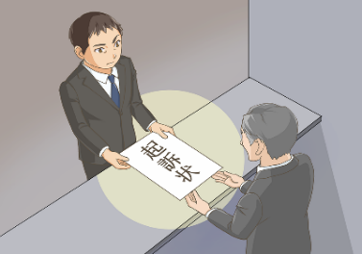

査察調査
～査察制度とは～
情報収集
内容の検討
テレビ・新聞・雑誌・インターネット・投書・
張り込み・CRS・国外財産調書等
許可状の請求
証拠物件の検討
証拠物件の検討
証拠物件の差押
強制調査
租税条約に基づく情報交換
質問調査
調査書類のまとめ
デジタル・フォレンジック
判決
裁判所へ起訴
検察官捜査
検察官へ告発
Notes:
45
査察調査
～査察制度とは～
査察制度は、悪質な脱税者に対して刑事責任を追及し、それにより多くの人に注意を促す一罰百戒の効果を通じて、適正・公平な課税の実現と申告納税制度の維持に資することを目的としています。
その目的を達成するため、一般の税務調査とは別に、偽りその他不正の行為により故意に税を免れた納税者に、正しい税を課すほか、強制的権限を行使するなど犯罪捜査に準ずる方法で調査を行い、その結果に基づき検察官に告発し、公訴の提起を求めます。

Slide 47
査察調査
～査察調査の状況～
経済取引の広域化･
グローバル化･デジタル化
金融取引の多様化
資料情報の
充実・強化
効率的な調査展開
脱税事件の
複雑・巧妙化
着手・処理・告発件数と告発率の推移
処理件数
告発件数
告発率
【件数(件）】
【告発率(％)】
70.0
60.0
0
【年度】
Notes:
査察調査
～査察調査の状況～
経済取引の広域化・グローバル化及びデジタル化はもとより、金融取引の多様化などにより、脱税の手段は複雑・巧妙化しています。
国税庁では、資料情報の充実・強化、効率的な調査展開などにより、悪質な脱税者に対して、積極的な立件・告発を行っています。
令和７年度に査察調査に着手した件数は131件でした。
また、令和７年度中に処理、つまり検察官への告発の可否を最終的に判断した件数は127件、そのうち検察官に告発した件数は82件であり、告発率は64.6％でした。

Slide 48

査察調査
～査察事件の判決の状況～
査察事件の一審判決の状況
 | 判決件数 （件） | 有罪件数 （件） | 有罪率 （％） | 実刑判決人数 （人）
５ | 83 | 83 | 100 | 9
６ | 99 | 99 | 100 | 13
７ | 80 | 80 | 100 | ６
項目
年度
脱税は、
社会公共の敵
Notes:
査察調査
～査察事件の判決の状況～
令和７年度中に一審判決が言い渡された件数は80件であり、すべての事件で有罪判決が出され、また実刑判決が６人に出されました。
多くの納税者の方々は適正な申告納税を行っておられますが、一部に悪質な脱税者がいることは非常に残念なことです。
脱税はいわば社会公共の敵というべきもので、このような脱税を摘発するため、全国の国税査察官は国民の皆様のご理解、ご協力を得て日々努力しています。
47

Slide 49
確実な税金の納付
～滞納の未然防止・整理促進への取組～
チラシ・ホームページ等を活用した期限内納付
の意識を高めるための周知・広報を実施
滞納の
未然防止
納期限前後における納付指導の実施
納付手段の多様化による納税者の利便性の向上
個人の納税者に対する振替納税の利用勧奨や振替
不能の防止策を実施
ダイレクト納付を利用した予納の利用勧奨を実施
大口・悪質滞納事案に対する厳正な対応
滞納の
整理促進
処理困難事案に対する組織的な対応
滞納残高の圧縮に向けた滞納事案の確実な処理
Notes:
48
確実な税金の納付
～滞納の未然防止・整理促進への取組～
令和７年度末における滞納整理中のものの額（滞納残高）は、9,847億円になっています。
国税庁では、まずは滞納が発生しないようにすることが重要であると考えており、チラシ・ホームページ等を活用した期限内納付のための周知・広報や、はがきや電話による納期限の前後における納付指導等を通じ、滞納の未然防止に取り組んでいます。
まず、「滞納の未然防止」については、納税者が国税を納付しやすい環境を整備するため、国税の納付手段として、金融機関や税務署の窓口での納付のほか、インターネットバンキングなどを利用した電子納税、バーコード又はQRコードを利用したコンビニ納付、e-Taxを利用して口座引落しができるダイレクト納付、クレジットカード納付、スマホアプリ納付といった多様な納付手段を順次導入しています。
また、ダイレクト納付を利用して予納していただくことで、納期限前であっても、定期的に均等額を納付することや、収入に応じて任意のタイミングで納付することができ、計画的な納付が可能となっています。
次に、「滞納の整理促進」については、期限内に国税の納付を行っている大多数の納税者との公平性を確保するため、大口・悪質滞納事案などについて厳正・的確な滞納処分を実施するなど、滞納事案の確実な処理を行い、滞納の整理促進に取り組んでいます。
なお、滞納処分の執行に当たっては、滞納者の個々の実情に即しつつ、法令等の規定に基づき適切に対応しています。

Slide 50
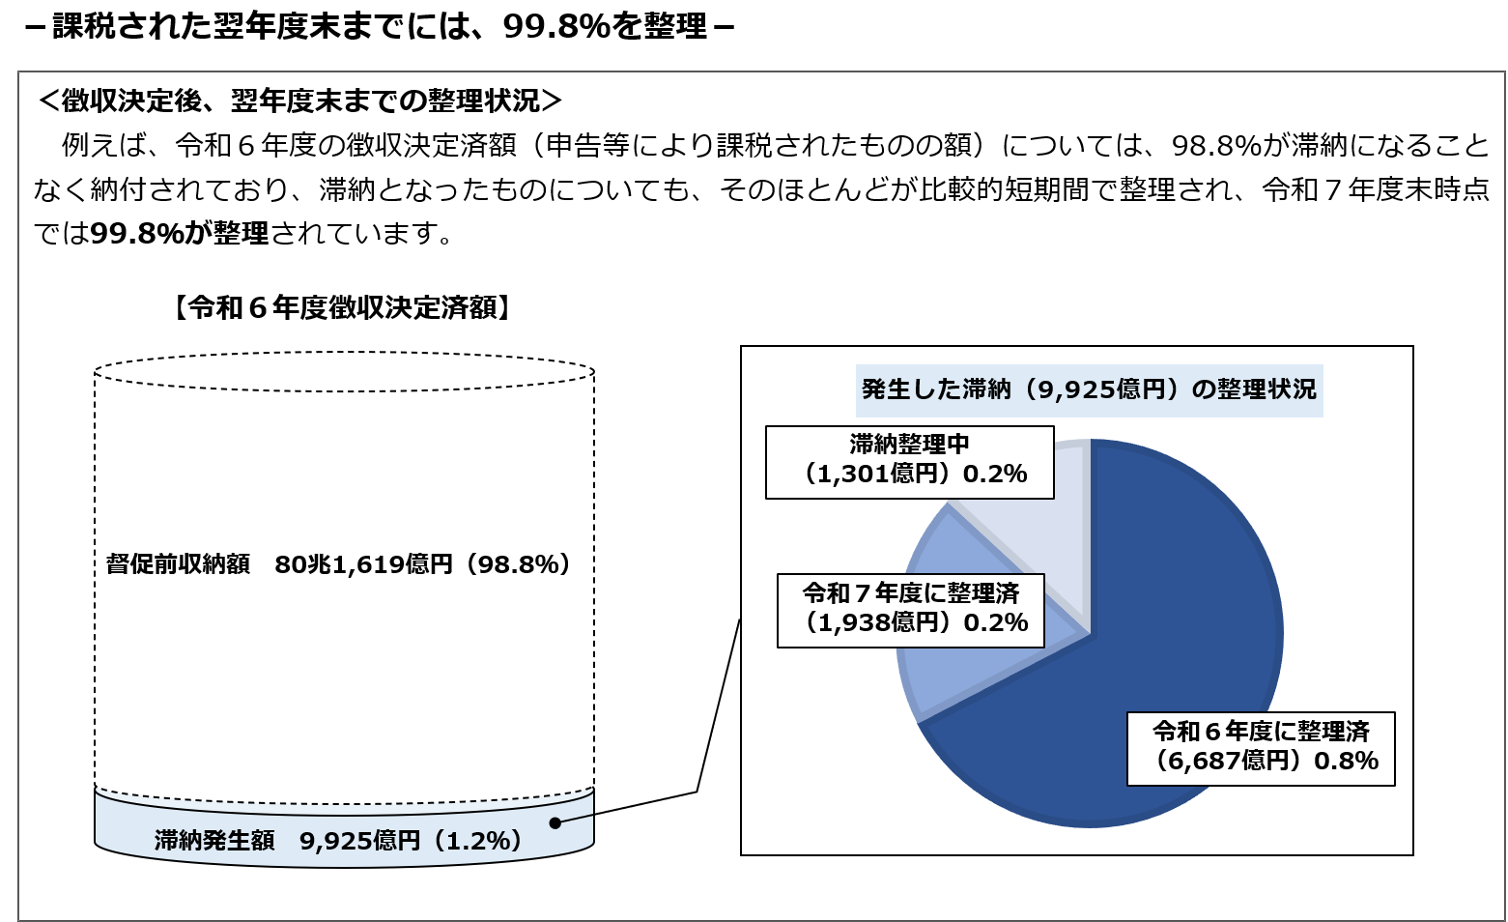
確実な税金の納付
～新規発生滞納について（翌年度末までの整理状況）～
Notes:
確実な税金の納付
～新規発生滞納について（翌年度末までの整理状況）～
滞納となった国税については、納付の期限までに納税を行っている大多数の納税者との間の公平性を確保する観点から、早期徴収に努めています。
例えば、令和６年度における申告等により課税されたものの額（徴収決定済額）は、98.8％は滞納とならずに、納付されています。
また、右下の円グラフのとおり、滞納となった国税1.2%（9,925億円）についても、そのほとんどが翌年度末（令和７年度末）までに徴収されております。
その結果、翌年度末（令和７年度末）までには、徴収決定済額の99.8％が徴収されております。

Slide 51
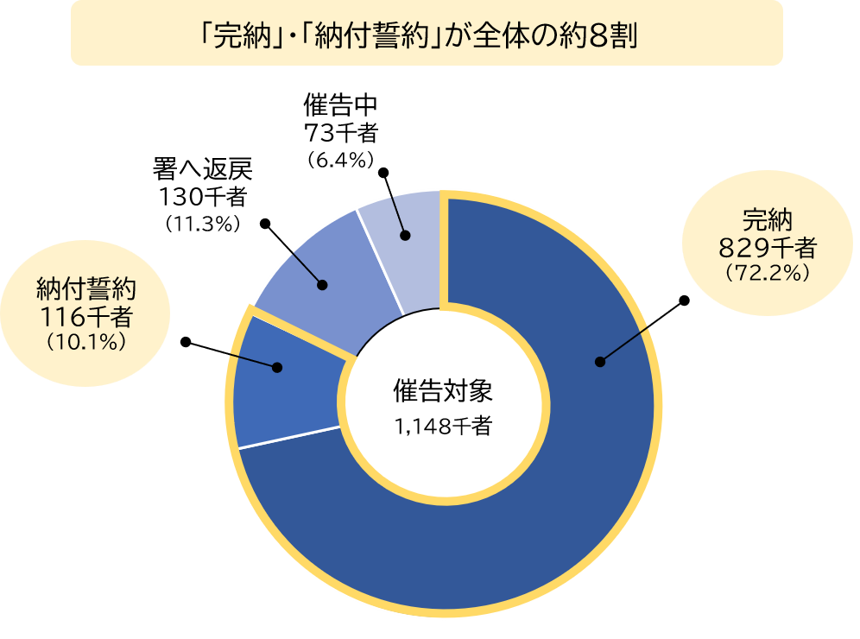
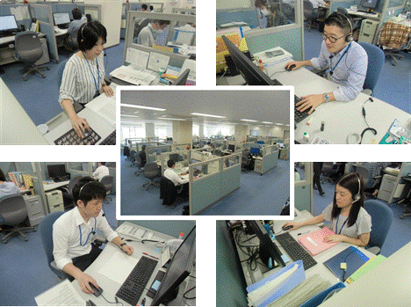
確実な税金の納付
～集中電話催告センター室～
集中電話催告センター室の滞納整理状況
令和７年７月から令和８年６月末までに電話催告の対象となった1,148千者のうち、完納に至ったのは829千者（72.2％）となっています。
（集中電話催告センター室内の様子）
Notes:
確実な税金の納付
～集中電話催告センター室～
滞納の早期徴収に当たっては、新たに発生した滞納事案について、できるだけ早期に滞納者に接触を図ることが、有効です。
そのため、国税庁では各国税局に設置する集中電話催告センター室において、電話や文書による納付催告を実施しています。
これにより、令和７年７月から令和８年６月末までの１年間で、納付催告の対象となった約114万8千者のうち、完結に至ったのは約82万9千者、納付の誓約をしたのは、約11万6千者となっています。
割合で言うと、完結に至ったのは72.2％、納付の誓約をしたのは10.1％となっています。
50

Slide 52





確実な税金の納付
～公売の実施～
＜公売の流れ＞
＜公売で売却した財産の例＞
公売公告・見積価額公告
公 売 情 報
ホームページ
公売保証金の提供
入札・開札
【電子入札】
最高価申込者の決定
売却決定
買受代金の納付
Notes:
確実な税金の納付
～公売の実施～
公売は、滞納となった税金を徴収するために差し押さえた財産を、強制的に売却して、その代金を納税に充てるという制度であり、差押財産の換価手続の一つです。
令和６年７月から令和７年６月末までの１年間で、全国で219回の公売を実施し、その結果、不動産、自動車、宝飾品など約2,200物件が売却され、その売却価額は約95億円となっています。
なお、公売手続については、従来から実施している、民間のオークションサイトを活用して競り売りを行う「インターネット公売」に加えて、令和５年４月から、国税庁の公売情報ホームページ上からオンラインにより必要書類の提出や入札等の手続を行うことができる「電子入札」を開始しています。
そのほか、国税局や税務署の掲示板に紙媒体で掲示していた公売公告を公売情報ホームページにも併せて掲載するなど、電子化に取り組んでいます。
このようにインターネットの活用や手続の電子化を進め、利便性向上を図ることによって、多くの方に公売に参加していただき、差し押さえた財産をより高い価額で売却するよう努めています。
【参考①】
令和７年度のインターネット公売では、延べ約１万３千人の方の参加があり、自動車、宝飾品及び不動産など約2,000物件が売却され、その売却総額は約5.5億円となっています。
【参考②】
写真は、令和７年度のインターネット公売で売却した財産
・ 写真上段 自動車（ベンツGクラス） 【落札価格】16,502,000円
・ 写真下段左側 腕時計（ROLEX） 【落札価格】 1,401,000円
・ 写真下段右側 バック（HERMES） 【落札価格】 3,006,000円
51

Slide 53
確実な税金の納付
～悪質な滞納者に対する厳正な対応～
悪質な滞納者への対応
･適時の財産調査・捜索の実施
･差押え・公売などの滞納処分を厳正・的確に実施
･プロジェクトチームの編成による組織的な滞納処分の実施
･国税を徴収するための訴訟の提起
･滞納処分を免れるために行った財産の隠蔽行為等の告発
新規発生滞納額、整理済額の推移、滞納整理中のものの額（滞納残高）
（億円）
（年度）
Notes:
確実な税金の納付
～悪質な滞納者に対する厳正な対応～
滞納者の中には、様々な事情を抱えている方もいるため、滞納整理に当たっては、滞納者の個々の実情を十分に把握し、法令等の要件に該当する場合には、分割納付を認めて納税を猶予するなど、適切に対応しています。
一方、納付の意思が認められなかったり、納付の約束の不履行を繰り返すような悪質な滞納者には、プロジェクトチームを編成して組織的に捜索や差押えなどの滞納処分を実施するほか、国税当局の側から滞納者の行った財産の贈与等を取り消す詐害行為取消訴訟を提起するなど、厳正に対処しています。
また、財産の隠蔽等により滞納処分の執行等を免れようとする特に悪質な滞納者については、滞納処分免脱罪の告発を行うなど、特に厳正に対処しています。
このような取組などにより、令和７年度末における整理済額は、9,802億円となっており、令和６年度と比較すると、315億円（＋3.3%）増加しました。
なお、新規発生額も増加傾向にあることから、滞納の未然防止に取り組んだ上で、納税者個々の実情に即しつつ、法令等に基づき適切に対応するという基本方針の下、滞納の整理促進に努めていきます。
【参考】
詐害行為取消訴訟とは、滞納者と第三者との間における債権者（国）を害する行為（詐害行為）の効力を否定して、滞納者から離脱した財産をその第三者から取り戻して 滞納者に復帰させるための訴訟をいいます（国税通則法第42条、民法第424条参照）。
令和７年度における新規発生滞納額は9,935億円となっており、ピーク時である平成４年度（１兆8,903億円）の約５割、滞納整理中のものの額（滞納残高）は、9,847億円となっており、ピーク時である平成10年度（２兆8,149億円）の約３割となっています。
52

Slide 54


国際的な取引への対応
～国際徴収への取組～
徴収共助とは、租税債権の徴収において執行管轄権という制約がある中で、各国の税務当局が互いに条約相手国の租税債権を徴収していこうとする枠組み。
＜徴収共助の仕組み（イメージ）＞
Ａ国
Ｂ国
④ 徴収共助要請
Ａ国当局
Ｂ国当局
⑥ 送金
③ 徴収
① 課税
⑤ 徴収
執行管轄権の制約
納税者
② 財産移転
Notes:
国際的な取引への対応
～国際徴収への取組～
近年、経済活動のグローバル化などを背景として、滞納者が日本の徴収権限の及ばない海外に財産を移転させる、滞納者が海外に居住するなどの国際的な徴収回避事案が発生しています。
日本をはじめ、各国の税務当局は滞納している税金の徴収を目的として、国外の財産を差し押さえる等の滞納処分をすることができません。
このため、租税条約等において、各国の税務当局が互いに条約相手国の税金を徴収する徴収共助という仕組みがあります。
国税庁でも、徴収共助の制度を活用し、滞納税金の国際的な徴収に積極的に取り組んでいます。
53

Slide 55
国際的な取引への対応
～国際的な租税回避に対する取組～
国税庁の
方針
◎近年、経済社会がますますグローバル化している中で、BEPS^{（注１）}プロジェクトの進展、CRS ^{（注２）}に基づく非居住者金融口座情報
（CRS情報）の自動的情報交換などにより、国際的な租税回避に対して、国民の関心が大きく高まっている。
⇒ 国際的な租税回避に対する各取組を推進し、課税上問題があると見込まれる場合には、積極的に調査等を実施するなど適切に対処していく
情報リソースの充実
富裕層・海外取引のある企業
調査マンパワーの充実
〔国外送金等調書の活用〕
・100万円超の国外への送
金及び国外からの受金の
把握
・2024事務年度の提出枚
数は923万枚
〔国外財産調書の活用〕
・5,000万円超の国外財産
の把握
・2024年分の提出件数は
14,544件
情報の収集・分析
取組体制の整備・強化
〔国税庁国際課税企画官〕
・国際課税の司令塔として
国税庁に国際課税企画官を
設置（2017年度）
海外への資産隠し
〔重点管理富裕層PT〕
・全国税局に重点管理富裕層PTを
設置（2017年度）
・富裕層のうち特に高額な資産を有
すると認められる者の管理及び調査企画
〔財産債務調書の活用〕
・①３億円以上の財産又
は１億円以上の有価証券
等（所得2,000万円超の
者）及び②10億円以上の
財産（①以外の者）の把
握
・2024年分の提出件数は
83,427件
〔CRS情報の
自動的情報交換〕
・海外の金融口座情報（預
金残高等）の収集（2018
年に初回交換を実施）
・2024事務年度、101か国
・地域から275万件を受
領
国外で設立した
法人を利用した
国際的租税回避
〔国税局統括国税実査官（国際担当）
・国際調査課〕
・国際的租税回避行為に係る資料の収集・
分析、調査企画
・複雑な海外取引に係る調査手法の研究・
開発
〔租税条約等に基づく
情報交換〕
・取引の実態、配当や不動
産所得等に関する情報の
収集
・2026年７月現在、90の
租税条約等（157か国・
地域）が発効
〔多国籍企業情報の
報告制度の創設〕
・多国籍企業のグループ情
報の収集（2018年に初回
交換を実施）
・2024事務年度、57か国
・地域から1,875グルー
プの情報を受領
各国の税制・租税条約の違いを利用した国際的租税回避
〔国際課税関係の体制整備〕
・国税局・税務署に富裕層や国際的な租税回避事
案への対応を専門に担当する部署等を設置し、
国際的な課税上の問題がある事案の発掘、積極
的な調査の実施
グローバルネットワークの強化
〔徴収共助制度の活用〕
租税条約締約国にある財産についての相手国の税務当局への徴収の要請
〔租税条約等に基づく情報交換〕
〔CRS情報の自動的情報交換〕
〔相互協議の促進〕
国際的な二重課税問題の解決
〔国際的な枠組みへの参画〕
BEPSや税の透明性に関する国際的な議論への対応
（注１） BEPS…Base Erosion and Profit Shifting, 税源浸食と利益移転の略
（注２） CRS…Common Reporting Standard, 共通報告基準の略
Notes:
国際的な取引への対応
～国際的な租税回避に対する取組～
国税庁では、図の中央にある富裕層や海外取引のある企業による、海外への資産隠し、国外で設立した法人を利用した国際的租税回避などに適切に対応するため、３つの取組を推進し、積極的に調査等を実施しています。
１つ目は、情報リソースの充実です。
国境を越えた経済活動から生じる所得を補足し、適正・公平な課税を実現するために、国外送金等調書、国外財産調書、財産債務調書、租税条約等に基づく外国税務当局との情報交換、CRSに基づく金融口座情報の自動的情報交換、多国籍企業情報の報告制度を活用して海外取引や国内外の財産を的確に把握し、収集・受領した資料情報等を総合的に分析しています。
２つ目は、調査マンパワーの充実です。
富裕層は海外で資産運用を行うことが多いことから、富裕層の中でも特に多額の資産を保有している方を、関係者や関係法人も含めてグループとして一体的に管理して情報を収集し、分析を行うチームを全国に設置しています。
最後の３つ目は、グローバルネットワークの強化です。
先ほどお話しした租税条約等に基づく外国との情報交換を実施するほか、OECDなどにおける取組に積極的に参加し、外国税務当局との連携の強化に努めています。
54

Slide 56
国際的な取引への対応
～ＢＥＰＳプロジェクト～
ＢＥＰＳ（Base Erosion and Profit Shifting、税源浸食と利益移転）プロジェクトとは
企業が調達・生産・販売・管理等の拠点をグローバルに展開し、電子商取引も急増するなど、グローバルなビジネスモデルの構造変化が進む中、この構造変化に国際課税ルールや各国の税制が追いつかず、多国籍企業の活動実態と国際課税ルール等の間にずれが生じていた。
BEPSプロジェクトは、多国籍企業がこのようなずれを利用することで、租税回避を行うこと（BEPS）がないよう、国際課税ルール全体を見直すプロジェクト。
経緯
2012年6月、OECD租税委員会が本プロジェクトを立ち上げ。
G20財務大臣からの要請も受け、2013年7月には「BEPS行動計画」を公表。
2015年10月には「最終報告書」を公表し、G20財務大臣に報告。11月のG20サミットにも報告。
現在の取組
現在、「BEPS実施フェーズ」として、以下の取組を実施中。
  各国での法整備、租税条約の改正作業等のモニタリング
  残された課題についての継続検討
  開発途上国を含む幅広い国と関係機関が協調する枠組み（技術支援等を含む）の構築
「ＢＥＰＳプロジェクト」の三本柱
A. グローバル企業は払うべき（価値が創造される）ところで税金を支払うべきとの観点から、国際課税原則を再構築 〔実質性〕
（企業が調達・生産・販売・管理等の拠点をグローバルに展開し、グループ間取引を通じた租税回避のリスクが高まる中、経済活動の実態に即した課税を重視するルールを策定）
B. 各国政府・グローバル企業の活動に関する
透明性向上 〔透明性〕
（グローバル企業の活動・納税実態の把握のための各国間の情報共有等の協調枠組みの構築等）
C. 企業の不確実性の排除 〔予見可能性〕
（租税に係る紛争について、より効果的な紛争解決手続きを構築すると共に、今回のＢＥＰＳ
プロジェクトの迅速な実施を確保）
Notes:
国際的な取引への対応
～BEPSプロジェクト～
多国籍企業が国際的な税制の隙間や抜け穴を利用した租税回避によって税負担を軽減する、BEPS（ベップス）という問題が国際的に大きな問題となっています。
多国籍企業によるBEPSに対処するためには、国際課税ルール全体を見直すことが必要であることから、OECD租税委員会は、2012年６月にBEPSプロジェクトを立ち上げ、G20とともに議論を進めてきました。
その結果、2015年10月に様々な勧告を含む最終報告書が公表され、G20サミットに報告されました。
現在は、各国での勧告の実施に必要な法整備の状況などのモニタリングがスタートしており、更に、BEPSプロジェクトの成果を開発途上国等に広めるための取組も進められています。
なお、日本は、2016年及び2023年のG７議長国、また2019年にはG20の議長国を務めるなど、これまでBEPSプロジェクトに対し、積極的に関与してきました。
今後も、引き続きBEPSへの対応のための議論を主導していきます。
55

Slide 57
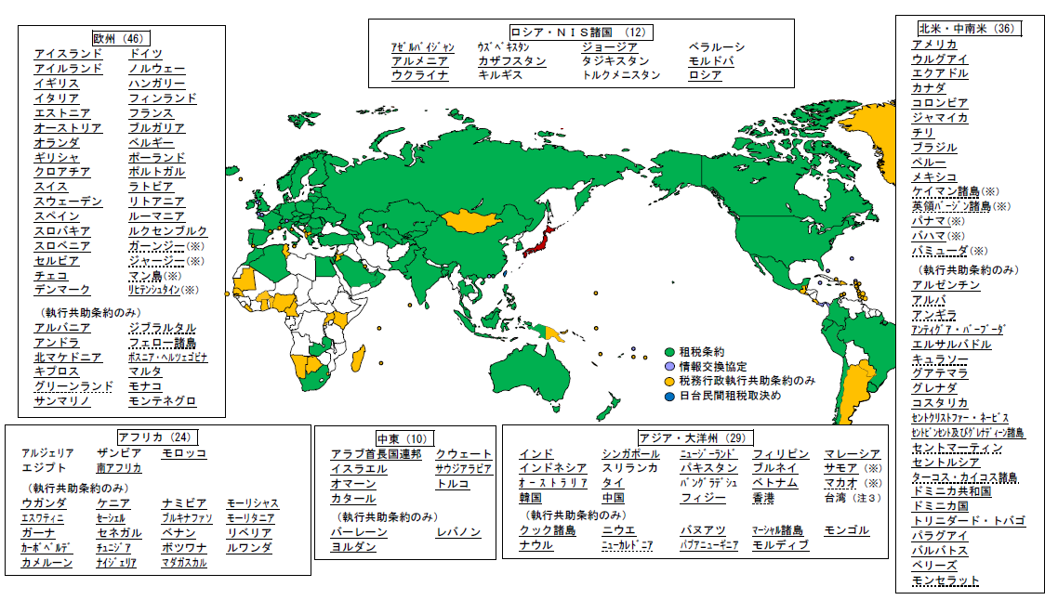
国際的な取引への対応
～租税条約等に基づく情報交換～
* 90条約等、157か国・地域／令和８年７月１日現在
（注） ※印 ： 租税に関する情報交換規定を主体とするもの。
下線 ： 税務行政執行共助条約の締結国（点線は適用拡張地域）。
日台民間租税取決め：台湾については、公益財団法人交流協会（日本側）と亜東関係協会（台湾側）との間の民間取決め
及びその内容を日本国内で実施するための法令によって、全体として租税条約に相当する枠組みを構築（現在、両協会は、
公益財団法人日本台湾交流協会（日本側）及び台湾日本関係協会（台湾側）にそれぞれ改称されている。）。
Notes:
国際的な取引への対応
～租税条約等に基づく情報交換～
この図は、我が国の租税条約等のネットワークを示したものです。
租税条約等に基づき、納税者の取引などの税に関する情報を税務当局間で交換が可能となっています。
二国間での新たな租税条約等の締結が進められているほか、多国間の条約である「税務行政執行共助条約（税務当局間の執行協力を規定した多国間の枠組み）」が、 我が国についても、平成25年10月に発効しています。
令和８年７月１日現在、我が国の発効済み租税条約等の数は90となり、我が国が締結している租税条約等の適用対象国・地域は、157か国・地域となっています。
このように租税条約等のネットワークが拡大されますと、情報交換についても一層の拡充が見込まれます。

Slide 58


国際的な取引への対応
～開発途上国に対する技術協力～
【日本】
【開発途上国】
短期・長期専門家の派遣
国税庁
税務当局
職員の受入れ
人材の育成、適正な課税、納税者サービス、国際課税などに関するノウハウや経験の提供
開発途上国の税務行政の改善、各国との協力関係の強化
・ 国際税務行政セミナー（ISTAX（一般/上級））（各約１か月）
・ 国際課税研修（３週間）
・ 国別税務行政研修（約１週間）
・ 日本の大学院に留学中の外国税務職員に対する研修（国税庁実務研修：約９か月）
・ OECDアジア太平洋租税・金融犯罪調査アカデミー（１～２週間・年３回）
Notes:
57
国際的な取引への対応
～開発途上国に対する技術協力～
国税庁は、開発途上国に対する技術協力に積極的に取り組んでおり、国内外において、開発途上国の税務職員を対象とした日本の税制、税務行政等に関する研修を行い、各国の税務行政の改善及び日本との協力関係の強化に努めています。
例えば、国内においては、政府開発援助、ODAの枠組みの下、独立行政法人国際協力機構、ＪＩＣＡと協力し、海外の税務職員を日本に招いて、研修を実施しているほか、日本の大学院に留学している税務職員等を対象とした研修である国税庁実務研修を実施しています。
また、国税庁は、OECDアジア太平洋租税・金融犯罪調査アカデミーを令和元年５月に開講し、OECDと連携しながら、アジア・太平洋地域の租税犯罪調査官等の調査技術の向上、国際的な協力関係の構築に貢献しています。

Slide 59
納税者
サービスの充実
納税環境の整備①
  納税者サービスの充実
  国税庁ホームページの充実
  国税庁デジタルコンテンツ①②③④⑤
  チャットボット・タックスアンサー
  確定申告書等作成コーナー
  スマートフォンを利用した所得税の申告について
  自宅からマイナンバーカードを利用したe-Taxの利用
  キャッシュレス納付の利用拡大
  キャッシュレス納付
  電子納税証明書
  e-Tax利用率の推移
Notes:
納税者サービスの充実について、ご覧のような項目をご説明いたします。
58

Slide 60
納税環境の整備①
～納税者サービスの充実～
ホームページ等での
情報提供の充実
デジタルを活用した
申告納税手段の充実
税理士会との
連携・協力
源泉徴収制度の
周知・広報
納税者サービスの充実
経済活動における
サポート
社会全体で取り組む
租税教育
Notes:
納税環境の整備①
～納税者サービスの充実～
国税庁では、普段は税になじみのない方でも簡単・便利に手続を行うことができるよう、納税者サービスの充実に努めるため、納税者目線を大切にしつつ、次のような取組を行います。
ホームページ等での情報提供の充実
納税者が自ら正しい申告と納税が行えるよう、申告等のために必要な税務情報及び法令解釈を明確にするための情報を、ホームページ等を通じて提供します。
デジタルを活用した申告納税手段の充実
e-Taxや国税庁ホームページの「確定申告書等作成コーナー」など、日常使い慣れたデジタルツール（スマートフォン、タブレット、パソコンなど）を活用した、納税者にとって利便性の高い申告・納税手段の充実を推進します。
経済活動におけるサポート
納税者が自己の経済活動についての税法上の取扱いを事前に予測することが可能となるよう、事前照会や移転価格税制に関する事前確認に対応します。
源泉徴収制度の周知・広報
源泉徴収制度についても、源泉徴収義務者に対する更なる周知・広報を通じ、その適正な運営が図られるよう努めます。
税理士会との連携・協力
納税者が適正な申告納税を行う上で、税理士の果たす役割は重要であることから、e-Taxの普及及び定着、書面添付制度の活用など税理士会との連携・協力に努めます。
社会全体で取り組む租税教育
租税教育については、社会全体で取り組むべきとの考え方の下、充実に向けた支援に取り組み、関係省庁、教育関係者、税理士会等民間団体と連携します。
59

Slide 61
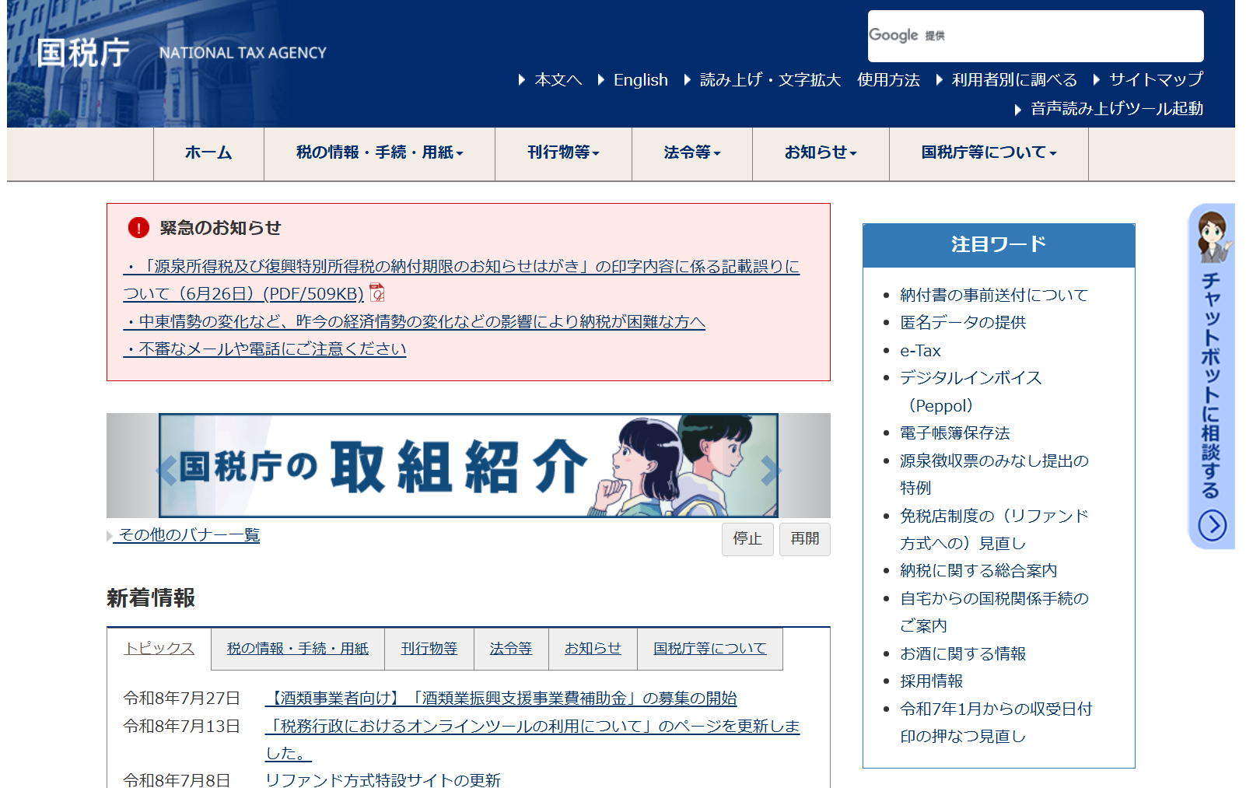
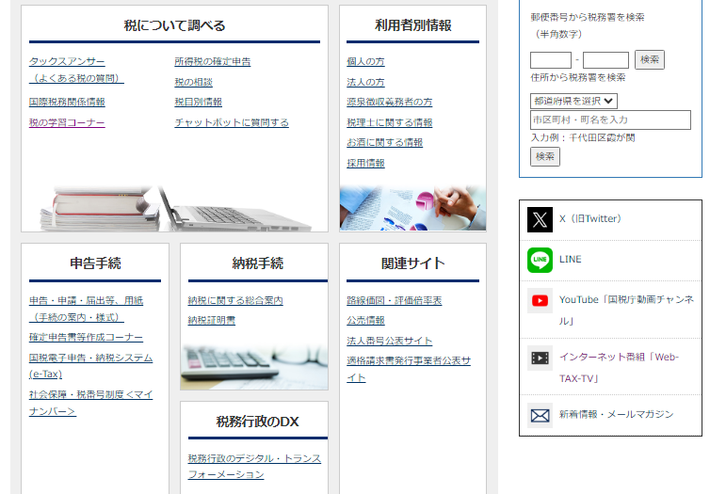
納税環境の整備①
～国税庁ホームページの充実～
路線価図
オンラインで路線
価情報を提供
e-Taxページ
e-Taxによる申告等
の手続をサポート
公売情報
公売物件や公売手続など
の情報を提供
社会保障・税番号制度
＜マイナンバー>
国税における番号制度
に関する情報を提供
動画で見る
税の情報・税の仕事
掲載画像は令和８年７月現在のものです。
Notes:
納税環境の整備①
～国税庁ホームページの充実～
国税庁ホームページでは、申告・納税の手続などに関する情報を提供しており、誰もが容易に利用できるよう、検索機能や利用者の目的に沿った案内機能の向上を図るとともに、文字拡大や音声読み上げ機能など、視覚に障害のある方や高齢者の方の利便性に配意しています。
また、スマートフォンやタブレットなどの様々な閲覧環境に対応した表示に努めています。
国税庁ホームページでは、税に関する情報の提供のため、国税庁の業務内容、統計情報、報道発表資料、法令解釈通達、質疑応答事例などが閲覧できるほか、税に関する情報や国税庁の様々な取組に関する情報を動画と図解で解説するインターネット番組「Web－TAX－TV」、相続税などの課税における土地の評価額の基準となる路線価や評価倍率など、税務手続に役立つ情報を提供しています。
また、「暮らしの税情報」や「所得税の確定申告の手引き」といったパンフレットや手引き、そのほか申告書や各種届出書の様式などを閲覧・印刷することができます。
その他、国税庁ホームページは、インターネットを通じて税務手続が行える「e-Tax」、確定申告書等の作成やe-Taxによる提出をサポートする「確定申告書等作成コーナー」のほか、身近な税についての質問を解決するための「チャットボット・タックスアンサー」など、申告や納税などの税務の窓口としての役割、納税者の皆様からのご意見やご要望を寄せていただく「ご意見・ご要望」を設けて、広聴窓口としての役割を果たしています。
60

Slide 62


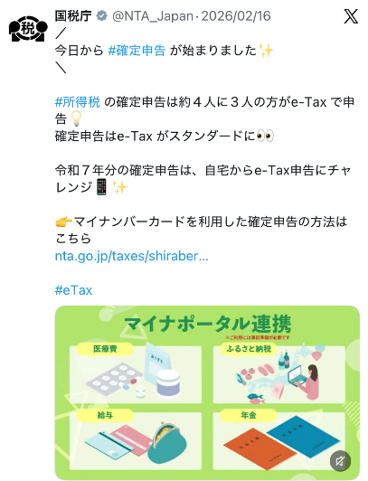

納税環境の整備①
～国税庁デジタルコンテンツ①～
国税庁では、納税者に税に関する情報を広くお知らせすることを目的として、国税庁ホームページに掲載している情報を中心に、次のデジタルコンテンツを活用して情報発信を行っています。
１
X「国税庁公式アカウント」
（令和８年６月１日現在：フォロワー数約18.7万人）
国税庁ホームページの新着情報や報道発表資料のほか、国税局・税務署における各地の広報イベント、採用関係の情報など、国税に関する気になる情報をタイムリーに発信しています！（採用関係のさらに詳しい情報は、Instagram「@kokuzei_saiyo」をご覧ください！）
＜主な発信情報＞
・確定申告お役立ち情報
・各種説明会等開催案内
・税制改正情報
・インターネット公売情報
・職員採用関係情報
・広報イベント情報
・酒類イベント情報
・税の歴史クイズ
・詐欺メール等の注意喚起 など
Notes:
納税環境の整備①
～国税庁デジタルコンテンツ①～
国税庁では、納税者に税に関する情報を広くお知らせすることを目的として、様々なデジタルコンテンツを活用して情報発信を行っています。
まずは、X国税庁公式アカウントによる情報発信です。
Xでは、税に関する気になる情報をタイムリーに発信しています。
主な発信情報は記載のとおりですが、例えば、確定申告手続に関するお役立ち情報、説明会の開催案内、お酒のイベントや補助金に関する情報、税の歴史クイズなど、様々なジャンルの情報を発信していますので、是非、フォローをお願いいたします。
なお、採用関係のさらに詳しい情報が欲しい方は、Instagram公式アカウントをご覧ください。

Slide 63



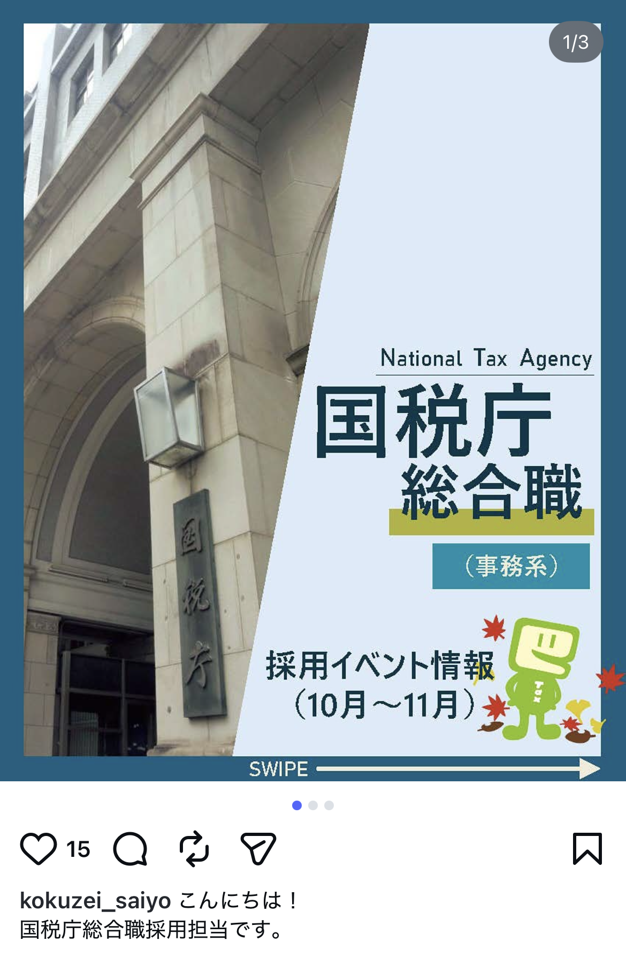
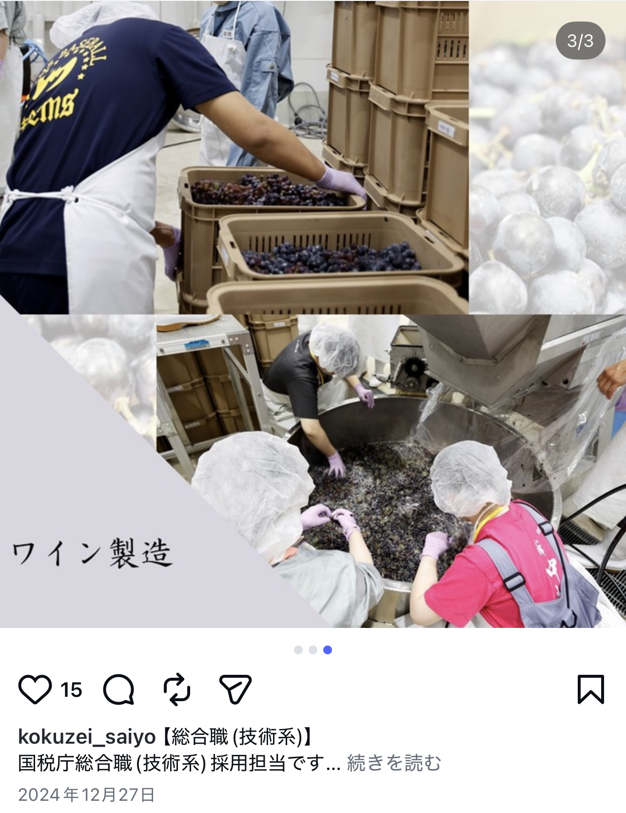
納税環境の整備①
～国税庁デジタルコンテンツ②～
２
Instagram
国税庁リクルート専用
（令和８年７月17日現在：フォロワー数約2,200人）
国税職員の採用試験情報だけでなく、業務説明会の開催情報や実際の業務を体験する「１day仕事体験」の開催案内、先輩職員の職場での活躍の様子など、採用試験から採用後の職場状況に至るまで、みなさんの気になる情報を画像や動画で分かりやすく発信しています！
Notes:
納税環境の整備①
～国税庁デジタルコンテンツ②～
国税庁リクルート専用Instagram公式アカウントでは、国税職員の採用試験情報だけでなく、画像のとおり、業務説明会や「１day仕事体験」の開催案内、先輩職員の職場での活躍の様子など、採用試験から採用後の職場状況に至るまで、国税の職場の気になる情報を画像や動画で分かりやすく発信しています。
是非、フォローをお願いします。

Slide 64

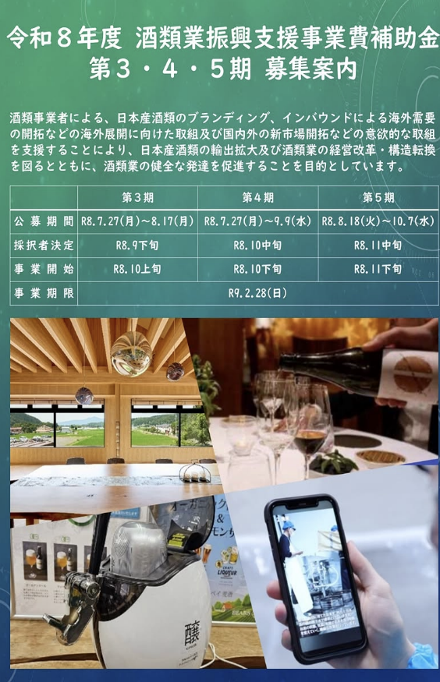

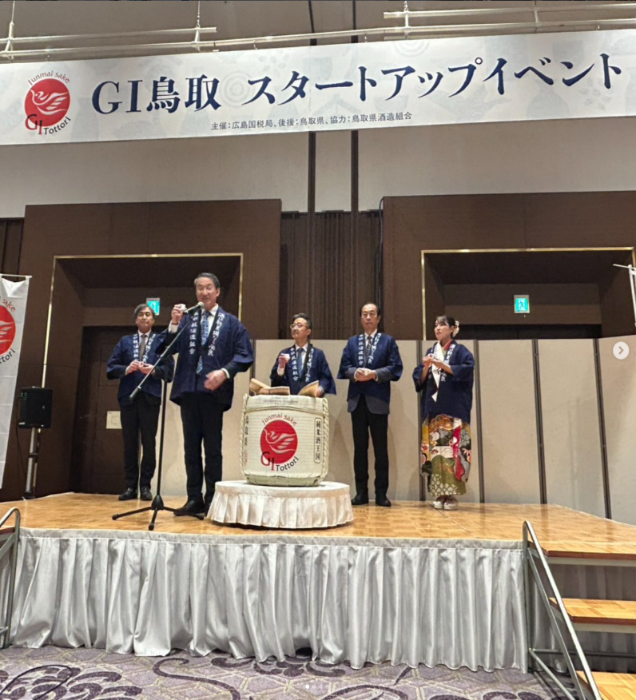
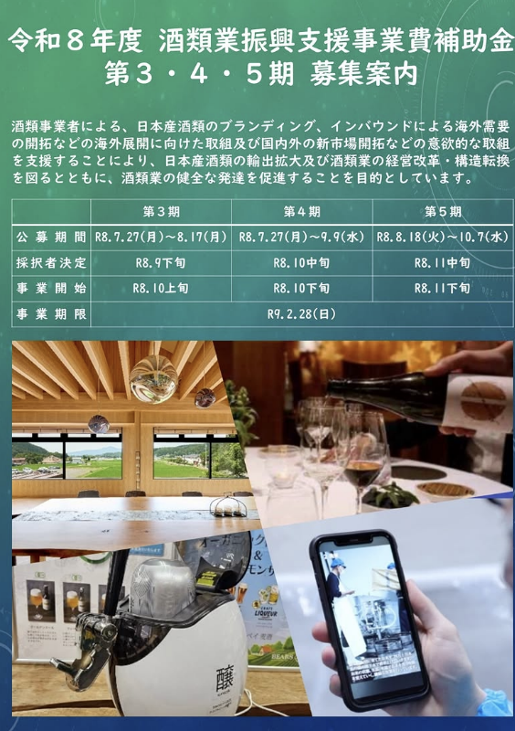
納税環境の整備①
～国税庁デジタルコンテンツ③～
Instagram
国税庁 酒類業振興・輸出促進室
３
（令和８年８月25日現在：フォロワー数約280人）
「伝統的酒造り」や地理的表示（GI）を主軸とした日本産酒類の情報を分かりやすく発信しています。また、日本産酒類輸出促進コンソーシアムに関する情報も発信しています。
Notes:
納税環境の整備①
～国税庁デジタルコンテンツ③～
酒類業振興・輸出促進室のInstagram公式アカウントでは、「伝統的酒造り」や地理的表示（GI）を主軸とした日本産酒類の情報をわかりやすく発信しています。
また、日本産酒類輸出促進コンソーシアムに関する情報も発信しています。
是非、フォローをお願いします。

Slide 65


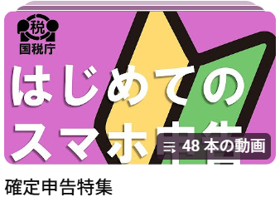
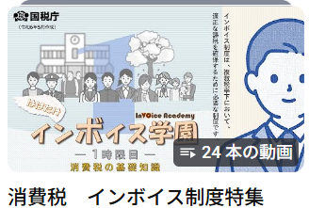
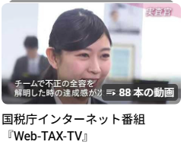

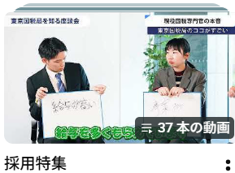
納税環境の整備①
～国税庁デジタルコンテンツ④～
４
YouTube
「国税庁動画チャンネル」
（令和８年７月23日現在：チャンネル登録者数約28.5万人）
e-Taxによる確定申告や年末調整等の制度や手続に関する解説動画、国税査察官の仕事をはじめドラマ仕立てで紹介する国税の仕事内容の動画、お酒に関する情報、国税局・税務署における各地の広報イベントの模様などを発信しています！
◇Web-TAX-TV掲載動画◇
・国税庁の取組や仕事
・確定申告情報
・年末調整や法定調書等の情報
・税の学習番組
など
Notes:
納税環境の整備①
～国税庁デジタルコンテンツ④～
YouTube公式チャンネルでは、スマホやパソコンを使って簡単に確定申告手続をすることができるe-Taxの使い方、採用関連では先輩職員の体験談や税務署で働く若手職員の一日に密着した動画、お酒に関する豆知識の動画など、XやInstagramの情報をより詳しく分かりやすく動画でご紹介しています。
国税庁ホームページに掲載している国税庁動画チャンネル「Web-TAX-TV」の動画もアップしています。
税務調査や査察の仕事を、ドラマ仕立てで紹介していますので、是非、ご覧ください。

Slide 66



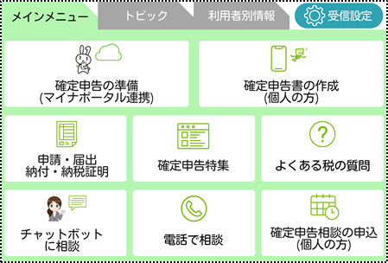
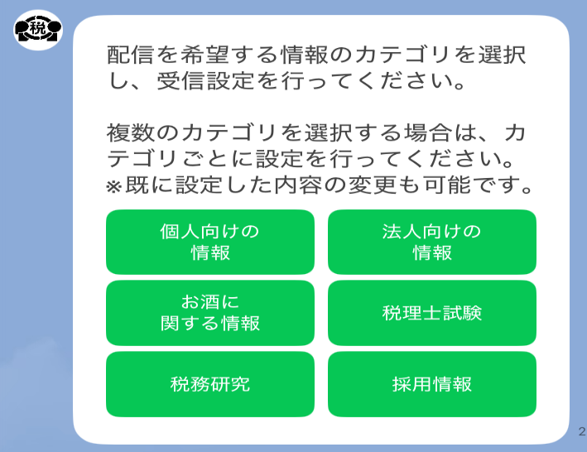

納税環境の整備①
～国税庁デジタルコンテンツ⑤～
５
国税庁LINE公式アカウント
（令和８年６月１日現在：友だち数約723.2万人）
事前登録していただいたカテゴリに関する情報をタイムリーに発信しています！
その他にも、国税庁ホームページの各種ページへのリンクをメニュー画面として表示しています。
「受信設定」をタップして、登録を開始
国税庁LINE
公式アカウント
の紹介動画はこちら
国税庁LINE
公式アカウント
の友だち追加はこちら
■登録方法
①受信設定の開始
②配信カテゴリを選択
複数のカテゴリを選ぶ場合にはそれぞれ設定が必要です
＜主な発信情報＞
・確定申告 ・収入別、所得控除、税額控除別の情報 ・記帳制度等 ・納税 ・インボイス制度 ・電子帳簿保存法
・贈与税 ・源泉所得税 ・税大ジャーナル ・お酒の補助事業 ・税理士試験 ・職員の採用に関する情報 など
Notes:
納税環境の整備①
～国税庁デジタルコンテンツ⑤～
LINE公式アカウントでは、配信を希望する情報のカテゴリを事前登録すると、登録したカテゴリに関する情報がタイムリーにLINEで通知されます。
自分の希望する情報だけが、タイムリーにお手元に届く大変便利なコンテンツとなっています。
詳しい内容や受信設定の方法を動画で分かりやすくまとめています。
友達追加画面へのリンクと併せて、右上に二次元バーコードを掲示していますので、是非、ご覧いただくとともに、登録をお願いいたします。

Slide 67

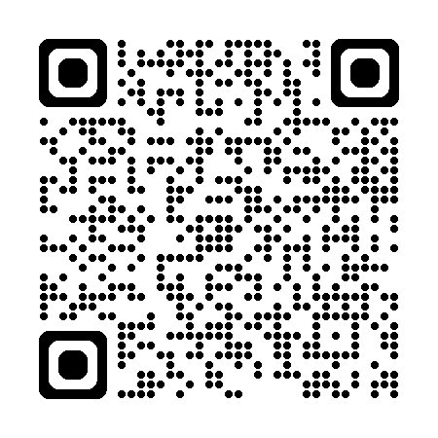
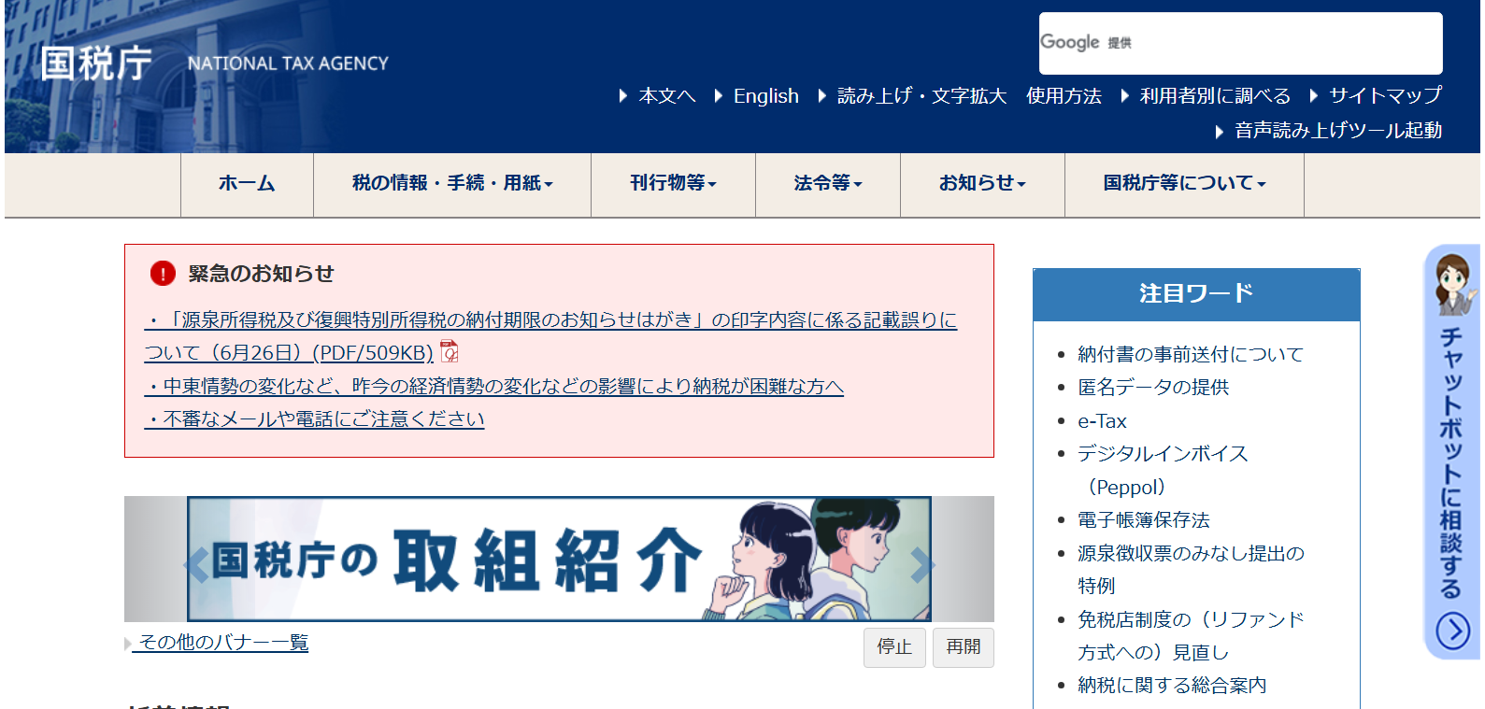
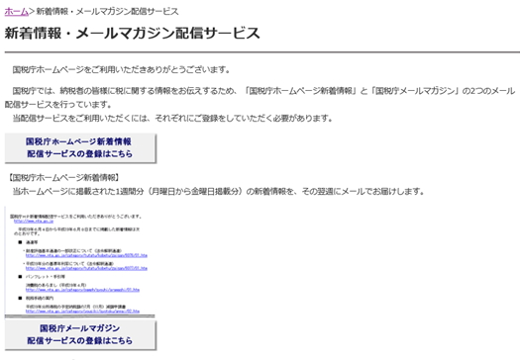
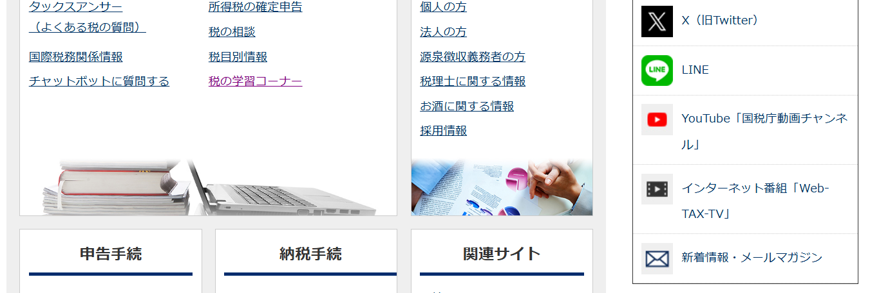

納税環境の整備①
～国税庁デジタルコンテンツ⑥～
６
国税庁ホームページ 新着情報・メールマガジン
国税庁では、新着情報とメールマガジンの２つのメール配信サービスを行っています！
・新着情報：１週間分（月～金掲載分）の新着情報をその翌週にメールでお届けします。
・メールマガジン：月に一度、時節に応じた身近な税情報などを分かりやすくコンパクト
に編集してお届けします。
■登録方法
⑴ 国税庁ホームページのトップページにある
「新着 情報・メールマガジン」をクリック
⑵ 「新着情報」・「メールマガジン」それぞれの入口を
クリックしてメールアドレス等を登録してください。
ここを
クリック
ここを
クリック
Notes:
納税環境の整備①
～国税庁デジタルコンテンツ⑥～
国税庁ホームページでは、新着情報とメールマガジンの２つのメール配信サービスを行っています。
新着情報は、１週間分の新着情報を翌週にまとめてメールでお届けするサービスです。
メールマガジンは、月に一度、時節に応じた身近な税情報などを分かりやすくコンパクトに編集してお届けするサービスです。
税の情報をタイムリーに自動配信される大変便利なサービスですので、是非、登録をお願いします。

Slide 68
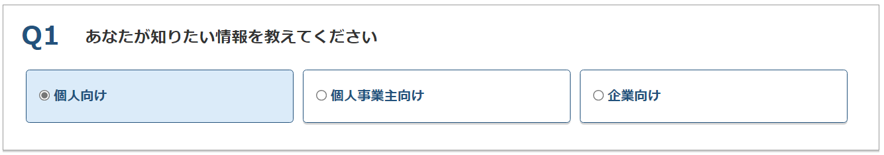
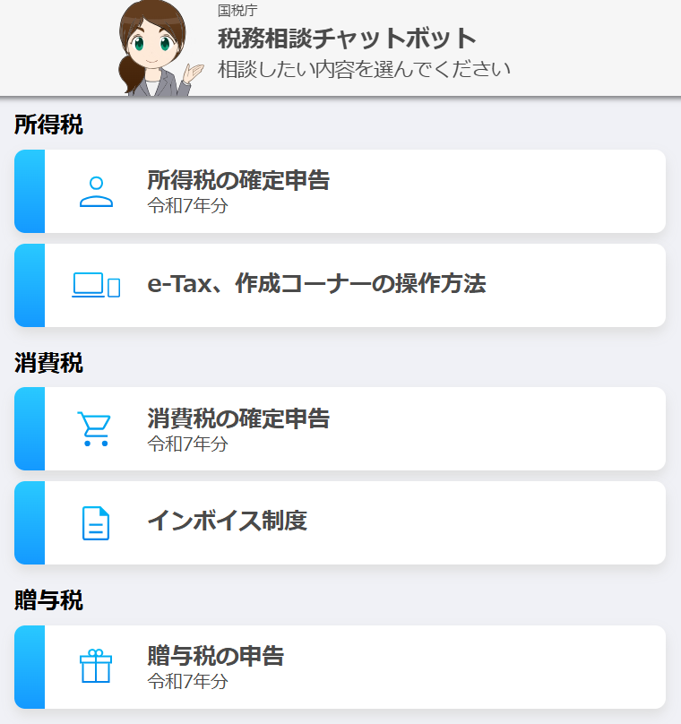
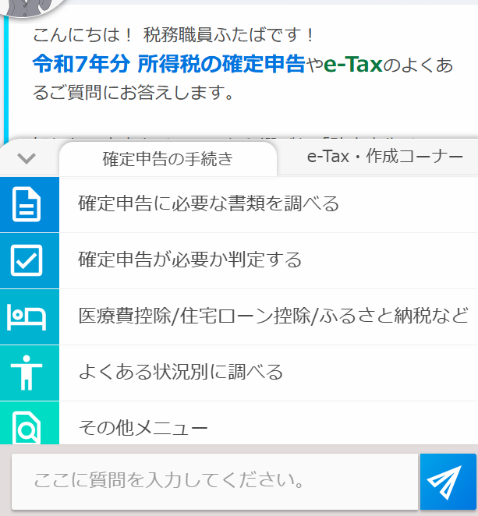
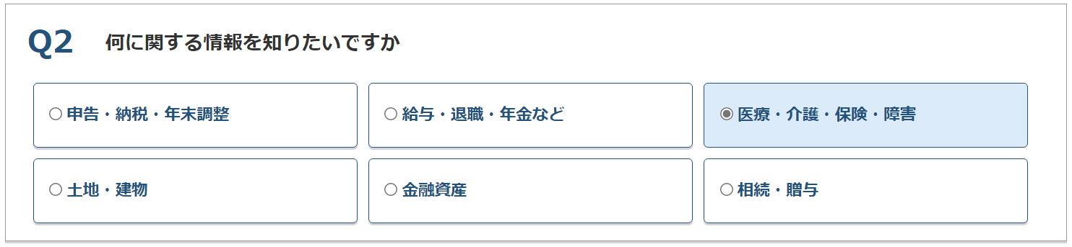
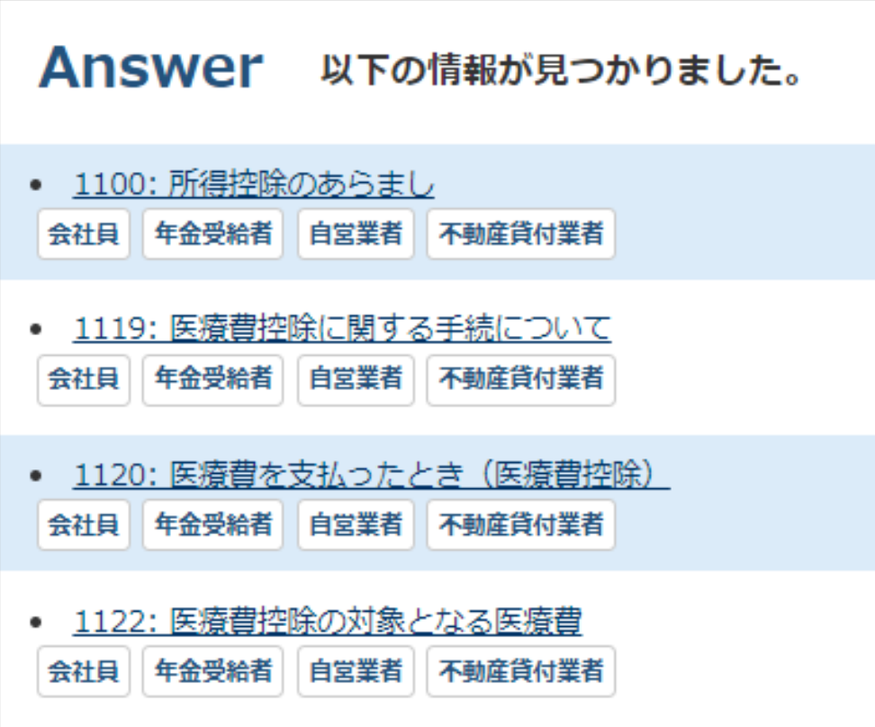
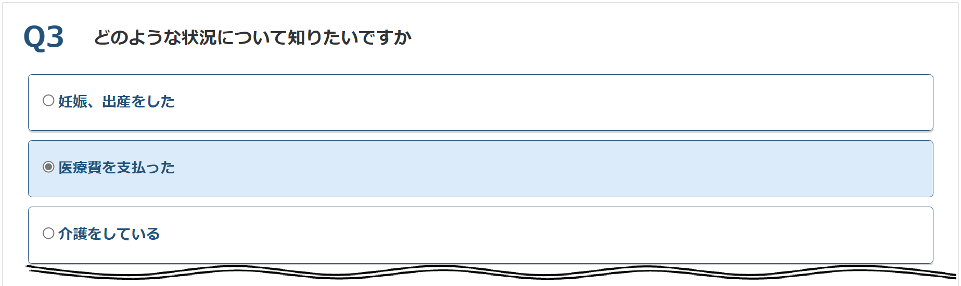
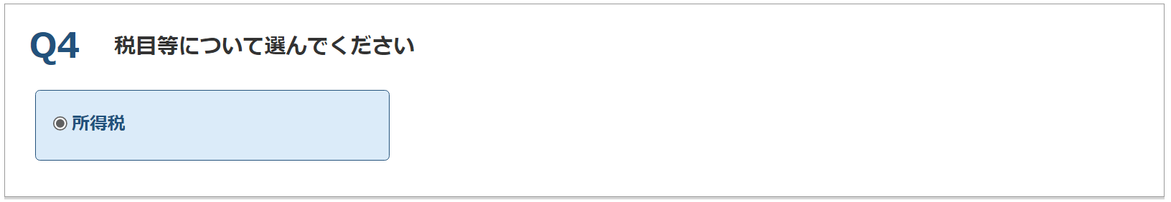
納税環境の整備①
～チャットボット（ふたば）・タックスアンサー～
国税庁ホームページでは、24時間いつでも税に関する相談ができる「チャットボット（ふたば）」や、よくある税の質問に対する一般的な回答を調べることができる「タックスアンサー」を公開しています。
チャットボット（ふたば）では、「所得税の確定申告」、「消費税の確定申告」、「インボイス制度」、「贈与税の申告」、「年末調整」の相談に対応しています。引き続きデジタル相談の充実に取り組んでいきます。
1
チャットボットによる相談
2
タックスアンサー
① 相談内容を選択
② 相談画面
相談のしかたは
２通り
① メニューから選択
相談の内容を選択
② 文字で入力
チャットボットへの質問件数
（万件）
 | 令和５年度 | 令和６年度 | 令和７年度
所得税の確定申告 | ９４９ | ９８７ | ８５６
消費税の確定申告 | ９１ | ３２ | ２４
贈与税の申告 | ー | ー | １６
年末調整 | ６３ | ６９ | ８７
定額減税 | ー | １６５ | ー
※ 「所得税の確定申告」には「e-Tax、作成コーナーの操作方法」、「消費税の確定申告」には「インボイス制度」に関する質問件数が含まれています。
Notes:
納税環境の整備①
～チャットボット・タックスアンサー～
国税庁では、チャットボットやタックスアンサーなどのデジタル相談の充実や利便性の向上を図り、利用者自身で税に関する疑問を解決できる環境の整備に努めております。
チャットボットはAIを活用して自動で回答を表示するウェブサービスで、24時間いつでも税に関する相談ができます。
利用方法はスライド左側に記載のとおり、相談内容を選択し、「メニューから選択」又は「文字で入力」のどちらかの方法で質問すると、簡潔な回答と参考情報のリンクが表示され、短時間で必要な情報にアクセスできます。
タックスアンサーでは、よくある税の質問に対する一般的な回答について、キーワードや分野別に検索できることはもちろん、スライド右側に記載のとおり、４つの質問に答えることでライフイベント等に応じた必要な情報を検索できる「自分に合った状況から探す」機能も取り入れるなど、情報の探しやすさにも配慮しています。
今後もチャットボットやタックスアンサーは、調べたい情報がより簡単に見つかるよう最適なUI/UXへの見直しを行いつつ、コンテンツ内容の充実に取り組んでまいります。
67

Slide 69
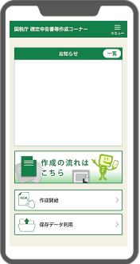





納税環境の整備①
～確定申告書等作成コーナー～
国税庁ＨＰへ
申告書等の作成
税務署への提出
①「確定申告書等作成
コーナー」へアクセス
②画面の案内に沿って
金額等を入力すると、
自動で税額等を計算
③作成した申告書を
e-Tax送信
申告書等データ
マイナンバーカードを利用して、
e-Taxで申告する場合
マイナポータル連携でさらに便利に!!
マイナポータルと連携して控除証明書等のデータを一括取得
取得したデータを確定申告書の該当項目へ自動入力
Notes:
納税環境の整備①
～確定申告書等作成コーナー～
国税庁ホームページの確定申告書等作成コーナーでは、画面の案内に沿って金額等を入力すれば、税額などが自動計算され、所得税及び復興特別所得税、消費税及び地方消費税、贈与税の申告書や青色申告決算書などが作成できます。
作成した申告書等は、e-Taxを利用して送信することができます。
令和７年分確定申告期において、確定申告書等作成コーナーで作成された所得税及び復興特別所得税の確定申告書の提出人員は、確定申告会場で利用されたものを含めて1,330万人と、全提出人員（2,353万人）の半数以上を占めており、多くの方から利用されています。
また、マイナンバーカードを利用してe-Taxで申告する際、マイナポータルと連携することにより、マイナポータル経由で、申告に必要な各種控除証明書等のデータを一括取得し、確定申告書の該当項目へ自動入力できる「マイナポータル連携」の機能を提供しています。
控除証明書等の集計や１件ずつ入力する手間が不要で大変便利であり、令和７年分確定申告におけるマイナポータル連携の利用者は408万人まで拡大しています。
初めて申告される方でも、税務署に出向くことなく簡単に、ご自宅からe-Taxによる申告手続ができますので、是非、ご利用ください。
今後も、この確定申告書等作成コーナーが更に使いやすいものとなるよう、利用者からの声も踏まえた改善を行うなど利便性向上に取り組んでいきます。
68

Slide 70
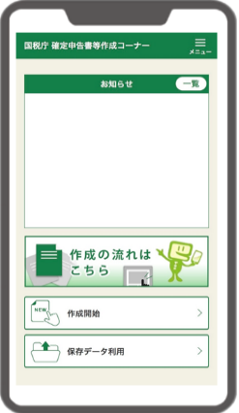



納税環境の整備①
～スマートフォンを利用した所得税申告について～
スマートフォンでも操作しやすい画面の提供
「確定申告書等作成コーナー」においては、より多くの方にご自宅からご利用いただけるよう、所得税の全ての画面でスマートフォンでも操作しやすい画面を提供しています。
スマートフォンのマイナンバーカード
＼ 読取不要 ／
実物のマイナンバーカードをスマートフォンで読み取らなくても、申告書の作成・e-Taxの送信ができます。
Androidでは、すでに利用可能となっていましたが、
令和７年分の確定申告からiPhoneにも対応しました。
スマートフォンの生体認証機能を利用することで、一部パスワードの入力が不要に！
※ ご利用には、マイナアプリから利用登録が必要です。
69
Notes:
納税環境の整備①
～スマートフォンを利用した所得税申告について～
確定申告書等作成コーナーは、利用者の皆様の身近なデバイスであるスマートフォンでも、ご利用いただくことができます。
確定申告書等作成コーナーにおいては、より多くの方にご自宅等からご利用いただけるよう、所得税の全ての画面でスマートフォンでも操作しやすい画面を提供しています。
また、スマートフォンのマイナンバーカードを利用することで、実物のマイナンバーカードをスマートフォンで読み取らなくても、申告書の作成やe-Tax送信ができます。
Android端末では、すでに利用可能となっていましたが、令和7年分の確定申告から、iPhoneにも対応し、よりスムーズに申告いただくことができます。
69

Slide 71

納税環境の整備①
～自宅からのマイナンバーカードを利用したe-Taxの利用～
確定申告者全体に占めるe-Tax利用者の推移
77.1%
e-Taxの利用割合
e-Taxの利用が
申告者全体の8割目前に
確定申告会場での申告
（申告全体）
2,151万人
（申告全体）
2,353万人
269万人減
487万人
（22.6％）
確定申告会場で申告する方は
申告者全体の１割を下回る状況
⇒１０年で半数以下に減少
218万人
（9.3％）
H27
（2015）
R7
（2025）
自宅からのe-Taxの利用拡大の結果、確定申告会場で申告する納税者は大幅に減少
e-Taxのメリット
自動入力の対象
マイナポータル連携の利用者数の推移
✔ 自宅から申告可能
✔ 24時間利用可能
※ メンテナンス時間を除きます
✔ 受信通知からいつでも内容確認
✔ 添付書類提出不要
※一部の書類を除きます
✔ 早期還付
【収入関係】
＋98万人
給与所得の源泉徴収票
公的年金等の源泉徴収票
株式の特定口座年間取引報告書
408万人
生命保険契約等の一時金・年金
損害保険契約等の満期返戻金等・年金
【控除関係】
医療費
生命保険料
地震保険料
ふるさと納税
国民年金保険料
iDeCo
ふるさと納税以外の一部の寄附金
住宅ローン控除関係
小規模企業共済等掛金
Notes:
納税環境の整備①
～自宅からのマイナンバーカードを利用したe-Taxの利用～
国税庁では、確定申告会場へ来場することなく、国税庁ホームページの「確定申告書等作成コーナー」などを利用して、自宅から納税者ご自身でe-Taxによる申告をしていただくことを推進しています。
令和７年分の確定申告では、４人に３人の方にe-Taxをご利用いただいており、e-Taxの利用が申告者全体の8割に迫っているところです。
一方で、確定申告会場に出向かれる方は、この10年で半数以下に減少しており、218万人と申告者全体の１割を下回る状況にまで減少しています。
また、マイナンバーカードを利用してe-Taxで申告する際に、マイナポータル連携を利用すると、給与、医療費、ふるさと納税といった申告に必要な情報を申告書に自動入力することができます。
マイナポータル連携の利用者は年々増加しており、令和７年分確定申告におけるマイナポータル連携の利用者は408万人まで拡大しています。

Slide 72

納税環境の整備①
～キャッシュレス納付の利用拡大～
選べるキャッシュレス納付
どれも簡単で便利だよ！
ダイレクト納付
振替納税
（個人の方のみ）
国税庁e-Taxキャラクター：イータ君
インターネットバンキングによる納付
クレジットカード納付
スマホアプリ納付
キャッシュレス納付の利用拡大に向けた取組
納税者利便の向上や現金管理等に伴う社会全体のコスト縮減、更には滞納の未然防止の観点から、キャッシュレス納付の利用拡大に向け次の取組を行っています。
・納付件数が多く、他の税目への波及効果も見込まれる源泉所得税については、 e-Tax・キャッシュレス納付の利便性を実感していただけるよう徴収高計算書の作成・送信から納付手続までの一連の操作を体験できる「源泉所得税のキャッシュレス納付体験コーナー」を活用した利用勧奨等を実施
・金融機関団体や総務省、金融庁など官民一体で「キャッシュレス納付推進協議会」を立ち上げ、キャッシュレス納付の課題や事業者ニーズの把握、取組方法の協議、ＳＮＳを活用した共同ＰＲの実施など利用拡大に向けた検討を実施
Notes:
納税環境の整備①
～キャッシュレス納付の利用拡大～
国税の納付には、e-Taxを利用して口座引落しができるダイレクト納付、預貯金口座から自動的に口座引落しを行う振替納税、インターネットバンキングを利用した電子納税、クレジットカードやスマホ決済アプリを利用したクレジットカード納付、スマホアプリ納付といったキャッシュレス納付を用意しています。
これらの手続は税務署や金融機関に出向くことなく納付書や現金不要で納付が行えるほか、納付漏れを防止できるといったメリットがありますので、国税庁ではキャッシュレス納付の利用拡大に向けて様々な取り組みを行っています。
具体的には、納付される機会が多い源泉所得税については、e-Taxやキャッシュレス納付を使ったことがない方にも、その利便性を実感していただけるよう、徴収高計算書の作成・送信から納付手続までの一連の操作を体験できる「源泉所得税のキャッシュレス納付体験コーナー」を活用するなど、特に力を入れて取り組んでいます。
また、キャッシュレス納付の利用拡大は、納税者の利便性向上だけでなく、金融機関や官公庁の事務の効率化にも繋がりますので、金融機関団体や関係団体、関係省庁などと連携して「キャッシュレス納付推進協議会」を立ち上げ、官民一体でキャッシュレス納付の利用拡大に取り組んでいます。

Slide 73



納税環境の整備①
～キャッシュレス納付～
ダイレクト納付
～自動ダイレクト※の場合～
事前準備（初回のみ）
申告・納付手続
口座引落し
こんな方に
おススメ！
e-Tax開始・ダイレクト
納付利用届出書の提出
申告書等の作成
✔自動ダイレクトを利用
で送信
法定納期限に
口座引落し
毎月源泉所得税を納めている方（源泉徴収義務者）や消費税の中間分を納めている法人の方など、納付の機会が多い方
届出書
※申告等データの送信とあわせて納付データを送信することができる機能
自動ダイレクトを利用せずに、即時又は期日をして納付することも可能
振替納税
※個人の方のみ
依頼書の提出（初回のみ）
確定申告
口座引落し
こんな方に
おススメ！
振替依頼書の提出
申告期限内に
確定申告
振替日に
口座引落し
毎年の確定申告で所得税や消費税を納めている個人の方
依頼書
Notes:
納税環境の整備①
～キャッシュレス納付～
ダイレクト納付とは、e-Taxを利用して、事前に届出をした預貯金口座から、口座引落しにより納付する方法です。
事前準備としてダイレクト納付利用届出書を提出する必要はありますが、e-Taxで申告書等データを送信する際にチェックボックスにチェックを入れて送信することにより、法定納期限に自動で口座引落しにより納付できる（自動ダイレクト）ほか、簡単な操作で即時又は期日を指定して納付することができるなど、様々なニーズに応じて柔軟にご利用いただける納付手続です。
毎月、源泉所得税を納めている方（源泉徴収義務者）や消費税の中間分を納めている法人の方など、納付の機会が多い方に特におススメです。
振替納税とは、個人の納税者が、事前に届出をした預貯金口座から、国税庁が指定する振替日に口座引落しにより納付する方法です。
この振替納税は、１度届出を行えば、翌年以降もその口座から自動的に引き落とされるため、納税を失念するようなこともありません。
毎年の確定申告で所得税や消費税を納めている個人の方におススメの納付方法です。
なお、個人の方であれば、ダイレクト納付利用届出書や振替依頼書を、書面による提出だけでなく、e-Taxでも提出（送信）することが可能です。

Slide 74




納税環境の整備①
～電子納税証明書～
①インターネットで請求
・スマートフォンや自宅・オフィスのパソコンから、e-Taxを使って、納税証明書請求データを作成します。
・「納税証明書の交付請求（電子交付用）」画面から、PDF形式又はXML形式を選択し、納税証明書の種類、枚数、目的等を入力します。
電子納税証明書（PDF形式）の請求であれば、税務署窓口へ出向くことなく、手続が完結します！
②PDFファイルで受取
・e-Taxのメッセージボックスにスマートフォンやパソコンでアクセスし、インターネットバンキング等により手数料を納付した後、電子納税証明書
（PDFファイル）をダウンロードします。
電子納税証明書（PDF形式）は、期間内であれば何度でもダウンロードできます！
③自分で印刷しても使用可能
・ダウンロードした電子納税証明書（PDFファイル）は、自宅やオフィスのプリンタから印刷ができます。
・また、コンビニエンスストアの印刷サービスを利用して印刷することもできます（印刷サービスの利用には別途料金がかかります。）。
電子納税証明書（PDF形式）は、何枚でも印刷できます！
Notes:
納税環境の整備①
～電子納税証明書～
国税庁では、「あらゆる税務手続が税務署に行かずにできる社会」を目指しており、納税証明書の請求についても、e-Taxの利用を推進しております。
①スマートフォンや自宅・オフィスのパソコンから、e-Taxを使ってPDFファイル形式の電子納税証明書を請求することで、請求から受取までの一連の手続が、税務署窓口へ出向くことなく、e-Tax上で完結できるようになっています。
②PDFファイル形式の電子納税証明書は、期間内であれば何度でもダウンロードすることができ、③また、自宅等のプリンタから印刷可能であるため、納税者の方にとって便利なものとなっています。
【参考】
納税証明書に付されているQRコードを「納税証明書確認コーナー」（国税庁HP）で読み取ることで、証明内容の検証を行うことが可能です。
なお、納税証明書を提出先に提出する場合は、提出先から求められた期限内に発行されたものであることを確認してください。
また、電子納税証明書は、PDF形式のほかに、XML形式で発行することも可能です。
73

Slide 75
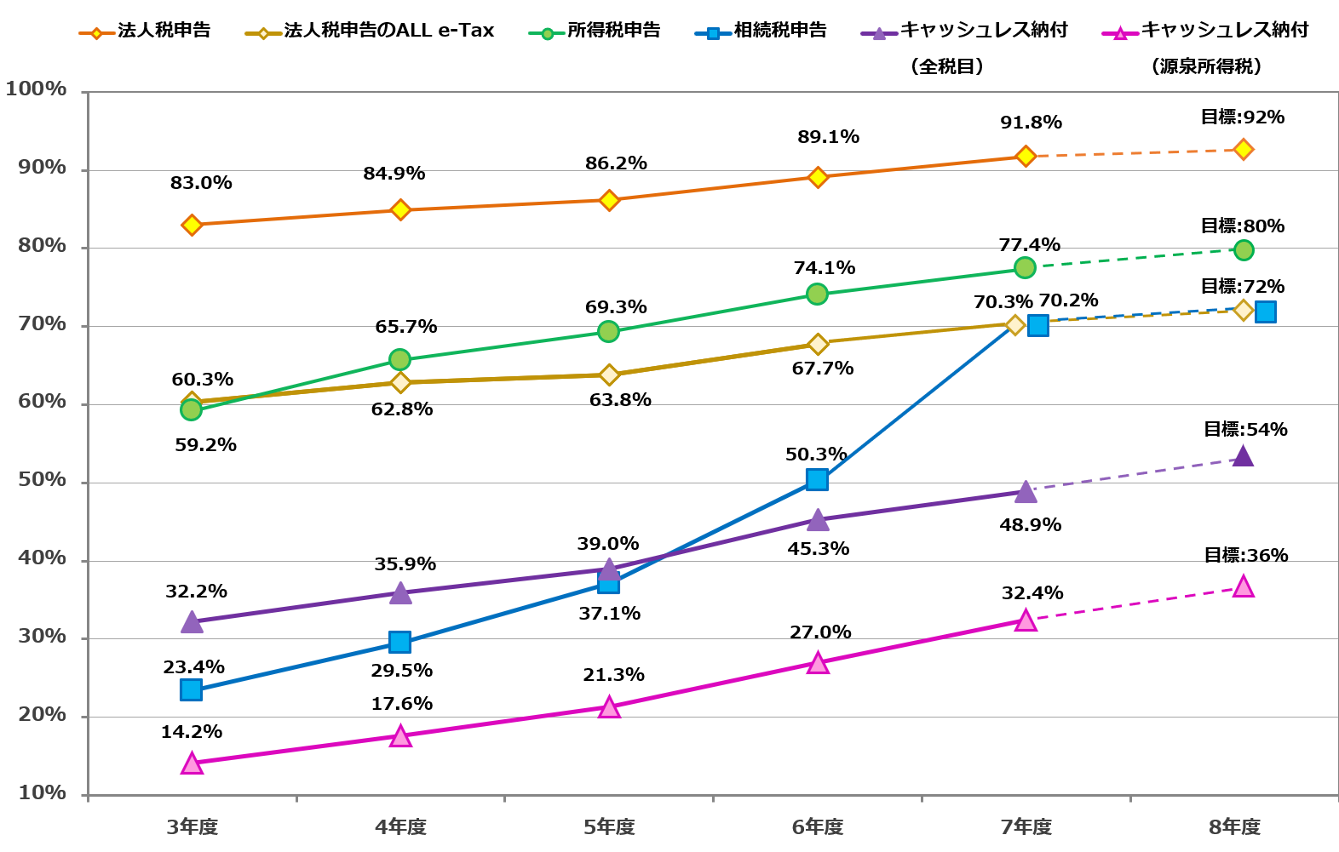
納税環境の整備①
～e-Tax利用率の推移～
注）令和７年度の各計数は速報値です。
74
Notes:
納税環境の整備①
～e-Tax利用率の推移～
現在国税庁では、「納税者の利便性向上」と「税務行政の効率化」を図る観点から、e-Taxの利用拡大に向けオンライン利用率目標を定め、実績を含めて公表しております。様々な利便性の向上の取組も功を奏しておりe-Tax利用率は順調に増加し続けており、法人税申告だと９割を超えています。
今後は、当庁で掲げる令和８年度の目標達成に向けて、引き続き、オンライン手続の利用拡大を推進するほか、所得税申告書への自動入力が可能となるマイナポータル連携を活用したオンライン申告の推進や、法人税申告における財務諸表等の添付書類を含めたオンライン提出（いわゆるALL e-Tax）等の推進を図っていきたいと考えています。

Slide 76
納税者
サービスの充実
納税環境の整備②
  マイナンバーカード
  マイナポータルを活用した年末調整・所得税確定申告の簡便化
  マイナンバーカードでできること
  法人番号について
Notes:
納税者サービスの充実について、ここでは、ご覧のような項目をご説明いたします。
75

Slide 77
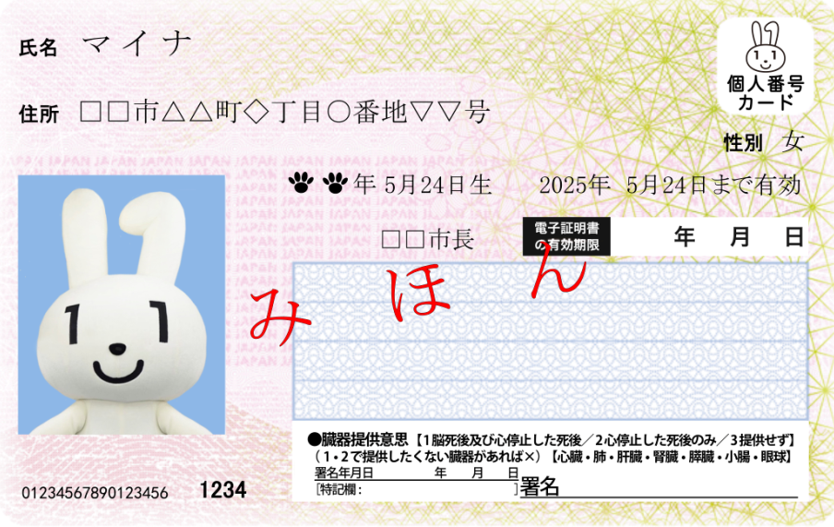
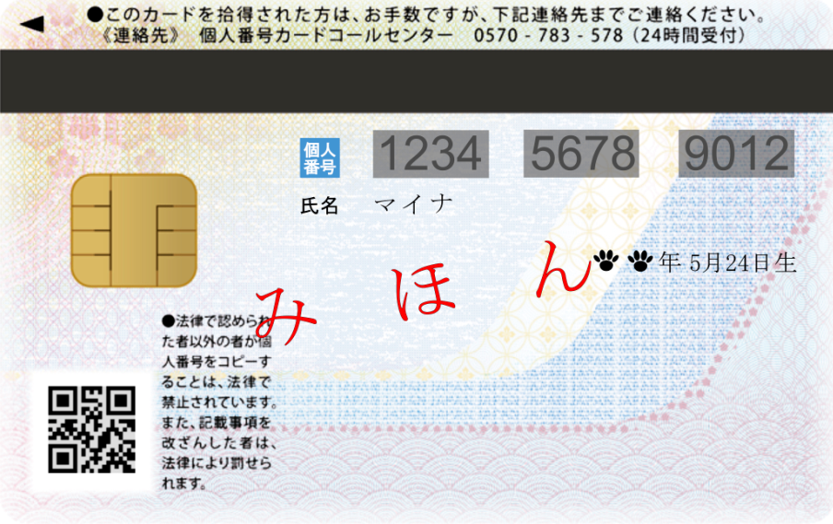

納税環境の整備②
～マイナンバーカード～
マイナンバーカード
表面に氏名、住所、生年月日、性別及び顔写真、裏面にマイナンバー等が記載されICチップが搭載されたプラスチック製のカード
➢ 平成28年１月以降、市区町村への申請により交付
➢ 全国民が無料で取得できる唯一の公的身分証明書
表面
裏面
【想定されるマイナンバーカードの利用例】
・本人確認のための身分証明書
・市区町村の図書館の利用証や印鑑登録証など、地方公共団体が条例で
定めるサービス
・e-Tax等の電子申請時の電子証明
【マイナンバーカード及び電子証明書の有効期限切れ】
令和８年度は、令和７年度に引き続き、カード本体（10年周期）又はその電子証明書（５年周期）の更新が大量に発生する見込み。
マイナンバーカード及び電子証明書の有効期限にご注意ください！
有効期限を過ぎた場合、e-Tax手続やマイナ保険証としての利用などができませんので、お早めに更新手続をお願いします。
有効期限や更新手続等の詳細
は、デジタル庁公式ホームペ
ージをご確認下さい。
公式ホームページはこちら
Notes:
納税環境の整備②
～個人番号カード（マイナンバーカード）～
次にマイナンバーカードについて説明します。
マイナンバーカードは、表面に氏名、住所、生年月日、性別及び顔写真、裏面にマイナンバーが記載されるICチップ付きのカードです。
市区町村に申請し、交付を受けることができます。
マイナンバーの利用範囲は、社会保障、税、災害対策など、法令又は条例で定められた事務に限定されていますが、マイナンバーカードは、様々な場面で利用できます。
具体的には、本人確認のための身分証明書として利用できるほか、ICチップに搭載される電子証明書を用いて、e-Taxなどの各種電子申請を行うことも可能です。
これからのデジタル社会においては、正確な本人確認が極めて重要になることから、政府においては、マイナンバーカードを安全・安心なデジタル社会の基盤と位置付けています。
また、令和８年度は、令和７年度に引き続き、カード本体（10年周期）又はその電子証明書（５年周期）の更新が大量に発生する見込みですので、マイナンバーカード及び電子証明書の有効期限にご注意ください！
有効期限を過ぎた場合、e-Tax手続やマイナ保険証としての利用などができませんので、お早めに更新手続をお願いします。
有効期限や更新手続等の詳細は、デジタル庁公式ホームページ（https://www.digital.go.jp/policies/mynumber/expiration-date）をご確認下さい。
76

Slide 78
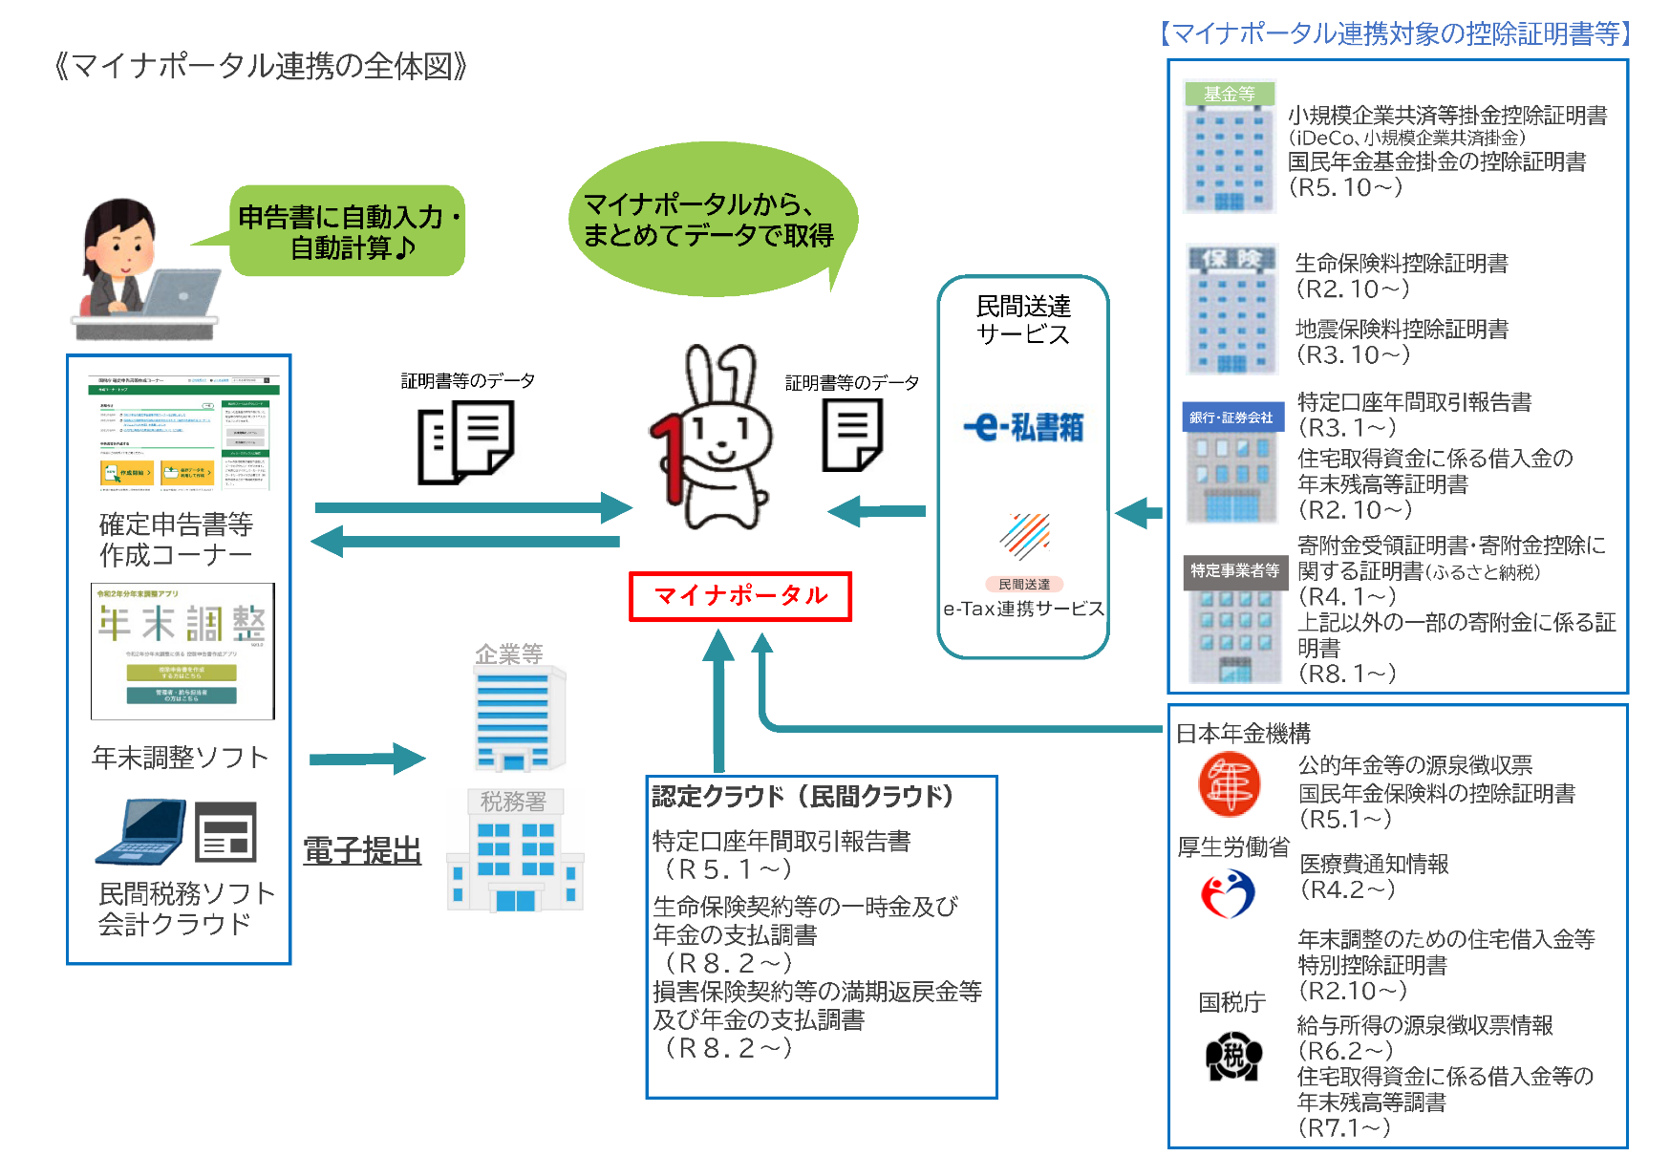
納税環境の整備②
～マイナポータルを活用した年末調整・所得税確定申告の簡便化～
（年末調整は令和2年10月から、所得税確定申告は令和3年1月から開始）
Notes:
納税環境の整備②
～マイナポータルを活用した年末調整・所得税確定申告の簡便化～
マイナポータルを活用した年末調整及び所得税確定申告の簡便化について説明します。
まず、マイナポータルとは、政府が運営するオンラインサービスです。
マイナンバーカードを利用して、引越しやパスポートなどの手続き、医療費などの本人情報の確認などの行政サービスを利用できます。
年末調整や所得税の確定申告の手続においても、国税庁が提供している「年末調整ソフト」や「確定申告書等作成コーナー」からマイナポータル連携を利用することにより、マイナポータルを経由して手続に必要な書類のデータをまとめて取得し、各種申告書の該当項目へ自動で入力することができます。
これにより、簡単に各種申告書を作成・提出することが可能となります。
自動入力の対象となるデータは、順次拡大しており、「給与所得の源泉徴収票」の情報が連携の対象となるなど、年々便利になっています。
今後も引き続き各省庁等と連携し、連携の対象となる情報を拡大するとともに、マイナポータル連携可能な控除証明書等の発行主体についても拡大していきたいと考えております。
77

Slide 79
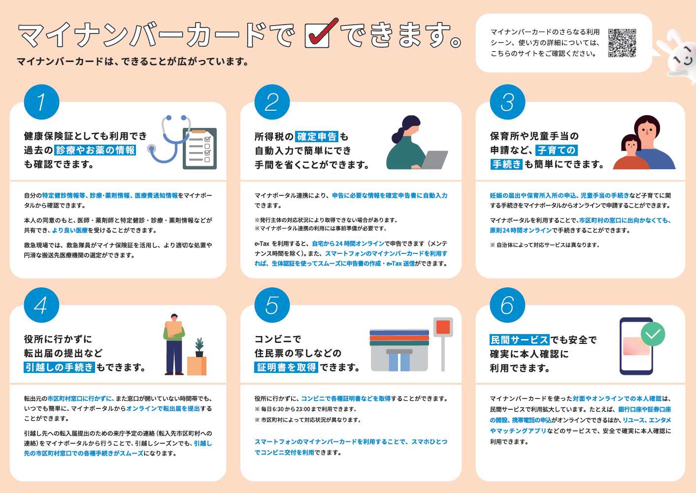
納税環境の整備②
～マイナンバーカードでできること～
Notes:
納税環境の整備②
～マイナンバーカードでできること～
次にマイナンバーカードでできることを紹介します。
マイナンバーカードがあれば、顔写真入りの身分証明書として使えるほか、全国のコンビニエンスストアで住民票の写しや課税証明書など各種証明書が取得できます。
また、e-Taxによる確定申告や引っ越し時の手続き、保育所の入所申請といった行政機関へのオンライン申請にも利用できます。
更に、健康保険証としての利用のほか、マイナポータルから過去の診療や処方せんの情報を確認するといったこともでき、マイナンバーカードは、できることが広がっています。
78

Slide 80
納税環境の整備②
～法人番号について①～
法人番号は国税庁長官が指定
国税庁長官は、①株式会社等の設立登記法人、②国の機関、③地方公共団体、④これら以外の法人や人格のない社団等^{(注１)}に、13桁の法人番号を指定し、通知しています。
法人番号を指定した法人等の基本３情報（①名称、②所在地、③法人番号）は、国税庁法人番号公表サイトで公表しています。
法人番号は、社会的インフラとして官民問わず幅広い分野での利活用が期待されています。同サイトでは、基本３情報を検索することができるほか、利用者が法人番号などの情報を利活用しやすいよう、データのダウンロード機能やWeb-API 機能^{（注２）}を提供しています。
（注１）法人でない社団又は財団で代表者又は管理人の定めがあるもの。例：ＰＴＡ、マンション管理組合
（注２）利用者のシステムから条件を指定したリクエストを送信することで、その指定した条件に合致する 情報を取得することができるシステム間連携の仕組み。
Notes:
納税環境の整備②
～法人番号について①～
次に、法人番号について説明します。
国税庁は、法人番号の指定を行っています。
国税庁長官は、①株式会社などの設立登記法人、②国の機関、③地方公共団体、④これら以外の法人や、例えば、学校のPTAなど、人格のない社団等に対して、13桁の法人番号を指定し、通知しています。
法人番号を指定した法人等の名称、所在地、法人番号を合わせて基本３情報といい、この情報を国税庁法人番号公表サイトで公表しています。
また、法人番号は、マイナンバーと異なり利用範囲に制限がなく、社会的インフラとして官民問わず幅広い分野での利活用が期待されています。
同サイトでは、基本３情報を検索することができるほか、利用者が法人番号などの情報を利活用しやすいよう、データのダウンロード機能やWeb-API機能を提供しています。
79

Slide 81
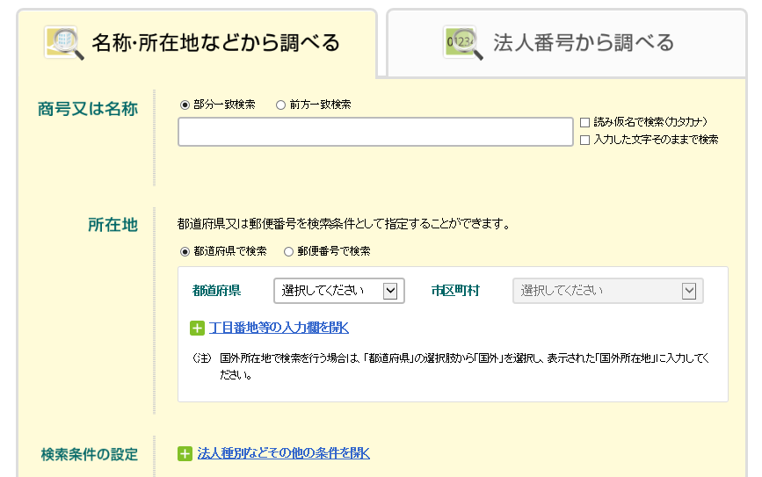
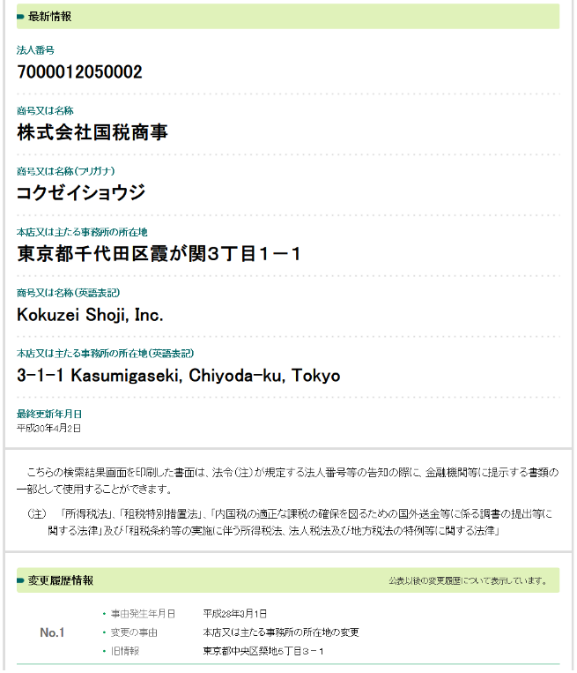


納税環境の整備②
～法人番号について②～
国税庁法人番号公表サイトでは、名称、所在地、法人番号などの条件で、法人等の情報を検索できます。
国税庁法人番号公表サイト
検索結果
（参考URL）
・国税庁法人番号公表サイト https://www.houjin-bangou.nta.go.jp
Notes:
納税環境の整備②
～法人番号について②～
国税庁法人番号公表サイトについて説明します。
国税庁法人番号公表サイトでは、名称、所在地、法人番号などの条件で、法人等の情報を検索できます。
また、この検索結果画面を印刷した書面は、法人番号等を金融機関等に提示する書類として使用することができます。
80

Slide 82

納税環境の整備②
～法人番号について③～
国税庁法人番号公表サイト英語版webページでは、法人等からの登録を受けて、名称・所在地の英語表記を公表しています。この登録をしておけば、海外の取引先などから法人番号の照会を受けた際に、同ページを提示することで速やかに対応できます。
英語版webページ
１
① 法人番号を表示します。
② 名称の英語表記を表示し
ます。
２
３
③ 所在地の英語表記を表示
します。
（参考URL）
・国税庁法人番号公表サイト英語版webページ https://www.houjin-bangou.nta.go.jp/en/
・国税庁法人番号公表サイト英語表記登録フォーム https://www.houjin-bangou.nta.go.jp/eigotouroku/
Notes:
納税環境の整備②
～法人番号について③～
国税庁法人番号公表サイトの英語版webページについて説明します。
このページでは、法人等からの登録を受けて、名称・所在地の英語表記を公表しています。
この登録をしておけば、海外の取引先などから法人番号の照会を受けた際に、同ページを提示することで速やかに対応できます。
また、輸出相手国の税関が、輸出法人等の情報を確認する場合、同ページによる確認が可能になり、取引が円滑に進むこととなります。
登録方法については、国税庁法人番号公表サイトに掲載しておりますので、ご興味を持たれた方がいらっしゃいましたら、ご確認いただければ幸いです。
81

Slide 83
災害等からの
復興に向けて
災害（震災等）への対応
  申告・納付等の期限延長措置
  納税の猶予
  災害にあったときの所得税の軽減
Notes:
「災害等からの復興に向けて」について、ご覧のような項目をご説明いたします。
82

Slide 84
災害（震災等）への対応
～申告・納付等の期限延長措置～
災害等の理由により、申告・納付等をその期限までにできないときは、その
理由のやんだ日から２か月以内の範囲でその期限を延長することができます。
地域指定
対象者指定
個別指定
災害等による被害が広い地域に及ぶ場合、国税庁長官が延長する地域と期日を定めて告示
国税庁が運用するシステムの使用不能等により、申告・納付等ができない方が多数に上ると認められる場合、国税庁長官が延長する対象者の範囲と期日を定めて告示
災害等により申告・納付等ができない納税者の申請に基づき、税務署長等が期日を定めて延長
Notes:
災害（震災等）への対応
～申告・納付等の期限延長措置～
災害等の理由により申告・納付等をその期限までにできないときは、その理由のやんだ日から２か月以内の範囲で、申告・納付等の期限延長措置を受けることができます。
これには、①地域指定による場合と、②対象者指定による場合と、③個別指定による場合とがあります。
①地域指定とは、災害等による被害が広い地域に及ぶ場合に、国税庁長官により延長する地域と期日を定めた告示が行われますので、その告示の期日までに申告・納付等を行えばよいことになります。
②対象者指定とは、国税庁が運用するシステムが、期限間際に使用不能であるなどにより、申告・納付等をすることができない方が多数に上ると認められる場合に、国税庁長官により延長する対象者の範囲と期日を定めた告示が行われますので、その告示の期日までに申告・納付等を行えばよいことになります。
③個別指定とは、災害等により申告・納付等ができない場合に、納税者の方が個別に税務署長に申請して、期限の延長措置を受けることになります。
なお、地域指定により延長された期限の期日が指定された場合においても、個別指定により期限の延長措置を受けることができます。
83

Slide 85

災害（震災等）への対応
～納税の猶予～
災害により財産に相当の損失を受けた場合
損失を受けた日以後１年以内に納期限が到来する国税
納期限から１年以内の期間で納税を猶予
災害のやんだ日から２か月以内に申請することが必要
災害等により納付が困難になった場合
既に納期限が到来している国税
納付が困難になったと認められる金額を限度として
原則として１年以内の期間で納税を猶予
Notes:
災害（震災等）への対応
～納税の猶予～
災害により、財産に相当の損失を受けた場合は、その損失を受けた日以後１年以内に納期限が到来する国税について、災害がやんだ日から２か月以内に税務署長に申請することで、納期限から原則として、１年以内の期間で納税の猶予を受けることができます。
また、既に納期限が到来している国税についても、税務署長に申請することで、災害等により納付が困難になったと認められる金額を限度として、原則として１年以内（やむを得ない理由があると認められるときは、延長の申請をすることにより、当初の猶予期間と合わせて最長で２年以内）の期間で納税の猶予を受けることができます。
84

Slide 86
災害（震災等）への対応
～災害にあったときの所得税の軽減～
災害により住宅や家財などに損害を受けた場合は、確定申告を行うことで、
所得税法の雑損控除又は災害減免法の適用を受けることができます
. | 所得税法（雑損控除） | 災害減免法
損失の発生原因 | 災害、盗難、横領による損失 | 災害による損失
対象となる 資産の範囲等 | 住宅や家財を含む生活に通常必要な資産 （棚卸資産や事業用の固定資産、山林、生活に通常必要でない資産を除く） | 住宅や家財 （ただし、損失額が住宅や家財の価額の１/２以上である場合）
控除額の計算 又は 所得税の軽減額 | 控除額は次のイとロのうち、いずれか多い方の金額 イ 損失額－所得金額の10分の１ ロ 災害関連支出の金額－５万円 | その年の所得金額 | 軽減額
 |  | 500万円以下 | 全額
 |  | 500万円超 750万円以下 | １/２
 |  | 750万円超1,000万円以下 | １/４
その他の事項 | ○原則、災害関連支出の金額に係る領収書は、確定申告書に添付又は提示が必要 ○控除しきれない雑損控除の金額は、翌年以後３年間（一定の場合は５年間）に繰り越して控除可能 ○災害により生じた土砂を除去するための支出などは、災害のやんだ日から１年以内（大規模な災害等の場合は３年以内）に支出されるものが対象 | ○原則、損害を受けた年分の所得金額が1,000万円以下の人に限る ○確定申告書などに適用を受ける旨、被害の状況及び損失額を記載することが必要
Notes:
災害（震災等）への対応
～災害にあったときの所得税の軽減～
地震、火災、風水害などの災害によって、住宅や家財などに損害を受けたときは、確定申告で、「所得税法」に定める雑損控除の方法、又は「災害減免法」に定める税金の軽減免除による方法のどちらか有利な方法を選ぶことによって、所得税額の全部又は一部を軽減することができます。
これら二つの方法では、損失の発生の原因や対象となる資産の範囲等が異なります。
このように、万が一災害等にあって損害を受けた場合には、税制面においても配慮されています。
85

Slide 87
酒類業の振興
酒類業の振興
  課税数量の推移
  近年の輸出動向
  農林水産物・食品の輸出目標
  海外販路開拓支援及び
  日本産酒類の認知度向上
  酒類事業者向け補助金
  ブランド化・高付加価値化の推進
  ユネスコ無形文化遺産「伝統的酒造り」に関する周知広報
  酒類総合研究所と連携した技術支援
Notes:
酒類業の振興について、ご覧のような項目をご説明いたします。

Slide 88

酒類業の振興
～課税数量の推移～
Notes:
酒類業の振興
～課税数量の推移～
はじめに、日本における酒類の課税数量の推移についてご説明いたします。
酒類の課税数量は、少子高齢化や人口減少等を背景に、平成11(1999)年度をピークとして減少傾向にあります。
特にビールは、低価格の発泡酒やチューハイなどのリキュール等に消費が移行し、大幅に減少していますが、令和２年10月及び令和５年10月のビール類の税率改正により、課税数量が増加傾向になっています。
このように、酒類の国内市場が縮小傾向にある中で、酒類事業者には、従来型の商品の開発・製造・販売等の方法にとらわれず、新たな商品の開発、販売手法やサービスを創造し、新たな市場の開拓等に取り組んでいくことが求められています。
87

Slide 89

酒類業の振興
～近年の輸出動向～
2025年の輸出金額は1,495億円（対前年比＋11.8％）であり、過去最高額を更新。
○ 品目別輸出金額
（単位：百万円）
品 目 | 2025年 | 対前年 増減率 | 2026年 （１ー７月） | 対前年同期 増減率
ウイスキー | 48,979 | ＋12.2% | 34,274 | ＋4.7%
清酒 | 45,879 | ＋5.6% | 27,352 | ＋4.1%
ビール | 26,265 | ＋24.8% | 21,431 | ＋54.9%
リキュール | 14,471 | ＋2.0% | 8,657 | ＋0.6%
ジン・ウォッカ | 4,750 | ＋21.4% | 3,383 | ＋24.6%
焼酎 | 1,960 | ＋13.9% | 1,140 | ＋2.8%
ワイン | 603 | ▲6.2% | 525 | ＋47.1%
その他 | 6,571 | ＋28.6% | 5,256 | ＋35.5%
合計 | 149,477 | ＋11.8% | 102,017 | ＋14.0%
○ 輸出金額上位10か国・地域
（単位：百万円）
国・地域 | 2025年 | 対前年 増減率 | 2026年 （１ー７月） | 対前年同期 増減率
中華人民共和国 | 29,230 | ＋19.4% | 21,130 | ＋28.6%
アメリカ合衆国 | 27,700 | ＋4.7% | 18,465 | ＋1.8%
大韓民国 | 19,384 | ＋14.4% | 13,265 | ＋27.2%
台湾 | 17,414 | ＋9.2% | 11,724 | ＋10.0%
シンガポール | 9,999 | ＋28.9% | 8,375 | ＋33.0%
オランダ | 7,476 | ▲3.9% | 5,923 | ＋13.0%
香港 | 9,295 | ▲9.9% | 5,727 | ＋5.4%
オーストラリア | 5,897 | ＋34.9% | 3,493 | ▲8.1%
フランス | 4,876 | ＋31.4% | 2,809 | ▲4.6%
カナダ | 2,871 | ＋22.6% | 1,774 | ＋3.8%
（参考）EU・英国 | 16,600 | ＋7.4% | 11,766 | ＋8.9%
○ 2026年の輸出金額の推移
 | １月 | ２月 | ３月 | ４月 | ５月 | ６月 | ７月 | ８月 | ９月 | 10月 | 11月 | 12月 | 合計
輸出金額 （億円） | 123.6 | 119.9 | 154.9 | 151.5 | 152.8 | 158.1 | 159.3 | - | - | - | - | - | 1,020.2
対前年比 （％） | ＋32.6 | ▲8.7 | ＋12.2 | ＋2.6 | ＋14.7 | ＋18.9 | ＋34.5 | - | - | - | - | - | ＋14.0
出典：財務省貿易統計
Notes:
酒類業の振興
～近年の輸出動向～
日本産酒類の輸出については、清酒（日本酒）やウイスキー等の日本産酒類の国際的な評価の高まり等を背景に、年々増加傾向にあります。
2025年（令和7年）の日本産酒類の輸出金額は、1,495億円（対前年比11.8％増）となり、過去最高額を記録しました。
輸出金額を品目別に見ると、ウイスキーが最も多く490億円（対前年比12.2％増）、次いで清酒が459億円（対前年比5.6％増）となりました。
輸出金額が上位の国・地域を見ると、中華人民共和国が292億円（対前年比19.4％増）、次いで、アメリカ合衆国が277億円（対前年比4.7％増）、大韓民国が194億円（対前年比14.4％増）となっています。
酒類の国内市場が縮小傾向にある中、酒類市場や需要の拡大といった酒類業の健全な発達のためには、とりわけ伸びしろが大きい海外市場への輸出促進を中心とした振興策の強化がこれまで以上に重要です。

Slide 90
酒類業の振興
～農林水産物・食品の輸出目標～
酒類業の振興
～農林水産物・食品の輸出目標①～
「食料・農業・農村基本計画」（令和７年４月11日閣議決定）において、農林水産物・食品の輸出目標として、2030年５兆円を設定。また、同基本計画では輸出拡大を加速するとともに、食品産業の海外展開、インバウンドに よる食関連消費の拡大の連携による相乗効果を通じた「海外から稼ぐ力」の強化に向けた目標を設定。
これら目標を達成するため、「農林水産物・食品の輸出拡大実行戦略」が改訂（令和７年５月30日・農林水産物・食品の輸出拡大のための輸出国規制への対応等に関する関係閣僚会議）され、輸出重点品目^{（注）}ごとの目標、さらに品目ごとのターゲット国・地域、輸出目標達成のための手段を含む輸出促進策を決定。
（注）「輸出重点品目」とは、海外で評価される日本の強みがあり、輸出拡大の余地が大きく、関係者が一体となった輸出促進活動が効果的な31の品目を選定。日本産酒類では「清酒」、「ウイスキー」及び「本格焼酎・泡盛」の３品目を選定。
農林水産物・食品の輸出額
【現状】1.5兆円（2024年）→【目標】５兆円（2030年）
輸出 重点品目 | ターゲット国・地域 | 2030年目標 (2025年実績)
清酒 | 中国、米国、香港、 韓国、ＥＵ・英国、 台湾、シンガポール、その他（東南アジア、 中南米等） | 760億円 （459億円）
ウイスキー | ＥＵ・英国、米国、 中国、台湾、 その他（東南アジア等） | 750億円 （490億円)
本格焼酎・泡盛 | 中国、米国、台湾、 その他（ブラジル、 東南アジア等） | 50億円 （20億円）
農林水産物・食品の
輸出拡大
現地で用いる原材料の輸出をけん引
ECサイト・現地スーパー等での
食体験を通じ、訪日意欲を喚起
日本食・食文化
の現地での浸透
「本場」の食体験を通じ、日本食のファンに
現地の日本食レストラン等での食体験を通じ、訪日意欲を喚起
食品産業の
海外展開
インバウンドによる
食関連消費の拡大
「本場」の食体験を通じ、
日本食を身近に楽しむ
食品産業の海外展開による収益額
【現状】1.6兆円（2022年）→【目標】３兆円（2030年）
インバウンドによる食関連消費額
【現状】2.3兆円（2024年）→【目標】4.5兆円（2030年）
Notes:
酒類業の振興
～農林水産物・食品の輸出目標～
令和7年４月11日に食料・農業・農村基本計画が5年ぶりに策定され、「海外から稼ぐ力」を強化する観点から、輸出促進の取組に加え、食品産業の海外展開及びインバウンドによる食関連消費の拡大が政策の柱として位置付けられました。
また、2030年における農林水産物・食品の輸出額目標として５兆円と設定されたほか、後ほどご説明する「農林水産物・食品の輸出拡大実行戦略」において指定されている31の輸出重点品目について、輸出額目標が定められました。
日本産酒類では、清酒（日本酒）、ウイスキー及び本格焼酎・泡盛の３品目が輸出重点品目に指定されており、政府一丸となって輸出促進に取り組んでいます。
輸出重点品目については、重点的に取り組むターゲット国・地域や輸出額目標が各品目にごとに定められています。
また、今般の改正でインバウンドによる食関連消費の拡大が政策の柱として位置付けられたことを踏まえ、インバウンドに対する日本産酒類の魅力発信についても推進していく必要があり、のちにご説明する「伝統的酒造り」のユネスコ無形文化遺産への登録というチャンスも活かしながら取り組んでまいりたいと考えております。

Slide 91



酒類業の振興
～海外販路開拓支援及び日本産酒類の認知度向上～
日本産酒類輸出促進コンソーシアム
輸出商社・卸
海外市場
①登録
国税庁実施の
商談会等
日本産酒類輸出促進コンソーシアム
②輸出商社・卸と酒類製造者をマッチング
④商談会等へ
参加
③商談
バイヤーの招聘
①登録
酒類輸出
コーディネーター
酒類製造者（酒造組合を含む）
ジャパン・ハウスを活用した日本産酒類の情報発信
日本文化の総合発信拠点である
ジャパン・ハウス（ロサンゼルス、
ロンドン、サンパウロ）を活用して、現地バイヤー等に対し、日本産酒類のセミナー等を実施。
Notes:
酒類業の振興
～海外販路開拓支援及び日本産酒類の認知度向上～
日本産酒類の輸出促進のため、酒類事業者の海外販路開拓支援や日本産酒類の認知度向上に取り組んでいます。
販路開拓支援に関しては、海外の商談会や展示会へ参加する機会を提供しているほか、国内の「酒類製造者」と「輸出商社・卸」等が参加する「日本産酒類輸出促進コンソーシアム」を立ち上げ、専用ウェブサイト上で登録事業者に向けた各種サービスを提供しています。
中小の酒類製造者は自ら輸出先を見つけることが困難である場合も多いことから、コンソーシアムを通じて製造者と輸出商社等とのマッチングを行うことで、輸出商社等を通じた輸出を支援しています。
また、酒類専門家による相談対応や海外の市場動向等の情報提供も行っています。
認知度向上の観点では、海外３都市にある日本文化の発信拠点であるジャパンハウスという施設を活用して日本産酒類に関するセミナーを行う等、様々な方法で日本産酒類の認知度向上に取り組んでいます。

Slide 92



酒類業の振興
～酒類事業者向け補助金～
◆ 酒類事業者による、日本産酒類のブランディング、インバウンドによる海外需要の開拓など
の海外展開に向けた取組及び国内外の新市場開拓などの意欲的な取組を支援することにより、
日本産酒類の輸出拡大及び酒類業の経営改革・構造転換を図るとともに、酒類業の健全な発達
を促進することを目的とする。
① 日本産酒類の海外販路拡大や商品等の高付加価値化に関する取組
② 酒蔵自体の観光化や地域における酒蔵ツーリズムプランの策定の取組
③ 商品の差別化による新たなニーズの獲得
④ 販売手法の多様化による新たなニーズの獲得
⑤ ICT技術を活用した、製造・流通の高度化・効率化
⑥ 酒類事業者による酒米産地との連携を活かした新たな取組
●酒蔵ツーリズム
●有機酒類による差別化等
ウイスキーと日本酒の体験型ツーリズム
有機焼酎の開発とVRを駆使した新規販路開拓
・ウイスキーのブレンド、日本酒の製造を体験できるよう既存の体験型観光酒蔵を整備
・地域の宿泊等関係事業者と連携して、高付加価値の周遊・滞在型のツーリズムプランを提供し、地域価値創造・地域連携の機運を醸成
・有機でありながら食用としては規格外のサツマイモを用いた有機焼酎を製造し、農家の収益向上、フードロスの抑制を図る。
・VRを活用し、消費者へ焼酎の味や香、テロワールを蔵元が伝える仕組みを構築
・現代に復元させた伝統的な蒸留器による焼酎を通じ、海外での焼酎の認知を図る。
Notes:
酒類業の振興
～酒類事業者向け補助金～
また、国内外の需要開拓に取り組む酒類事業者を支援する補助金もあります。
この補助金では、
①日本産酒類の海外販路拡大や商品等の高付加価値化に関する取組や
②酒蔵自体の観光化や地域における酒蔵ツーリズムプランの策定の取組
といった酒類業者の海外展開に向けた取組を支援するほか、
③商品の差別化による新たなニーズの獲得、
④販売手法の多様化による新たなニーズの獲得、
⑤ICT技術を活用した製造・流通の高度化・効率化
⑥酒類事業者による酒米産地との連携を活かした新たな取組
に取り組む酒類事業者を支援しています。
（これらの施策により、日本産酒類の輸出拡大及び酒類業の経営改革・構造転換を図り、酒類業の健全な発達を促進することとしています。）
91

Slide 93

酒類業の振興
～ブランド化・高付加価値化の推進～
酒類業の振興
～ブランド化・高付加価値化の推進～
北海道
日本酒
（日本国）
山形
新潟
滋賀
長野
伊丹
信濃大町
青森
灘五郷
岩手
萩
白山
喜多方
福岡
はりま
南会津
麦
壱岐
鳥取
利根沼田
佐賀
山梨
酒類区分
)
米
ぶどう酒（５）
球磨
清酒（23）
京都
三重
静岡
蒸留酒（５）
焼酎・泡盛
米（泡盛）
さつまいも
さつまいも・麦
その他の酒類（１）
（リキュール）
琉球
薩摩
大阪
和歌山梅酒
東京島酒
Notes:
酒類業の振興
～ブランド化・高付加価値化の推進～
更に、商品の差別化・高付加価値化を推進するための取組として、地理的表示制度も実施しています。
地理的表示制度とは、日本酒、焼酎、ワインなど全ての日本産酒類を対象として、ある特定の産地ならではの特性が確立されている場合に当該産地内で生産され、生産基準を満たした商品だけが、その産地名を独占的に名乗ることができる制度です。
この制度の活用が促進されることで、より一層の地域ブランドの価値向上が図られると考えています。
国税庁が指定した地理的表示は、資料に記載のとおりですが、令和７年には、清酒の地理的表示として、青森、京都、鳥取及び福岡が新たに指定され、全てで34件となりました。
なお、国レベルの地理的表示として「日本酒」を指定していますので、日本国内においては、国内産米を原料とし、かつ、日本国内で製造された清酒だけが「日本酒」と表示することができます。

Slide 94






酒類業の振興
～ユネスコ無形文化遺産「伝統的酒造り」に関する周知広報～
○ 登録無形文化財登録
令和３年12月 「伝統的酒造り」を登録無形文化財に登録（「書道」と並び、登録無形文化財として初めての登録）
○ 登録要件
・ 米などの原料を蒸すこと
・ 手作業で伝統的なこうじ菌を用いてバラこうじを製造すること
・ 並行複発酵を行っており、水以外の物品を添加しないこと 等
○ 保持団体
日本の伝統的なこうじ菌を使った酒造り技術の保存会(令和３年４月16日設立)
会長：小西 新右衛門（こにし しんうえもん）
○ ユネスコ無形文化遺産への提案 ・登録
令和５年３月 ユネスコ事務局に提案書を再提出（令和4年3月 当初提出）
令和６年６・９月 ユネスコ評価機関会合
令和６年11月 ユネスコ評価機関による評価結果公表
令和６年12月 ユネスコ政府間委員会において無形文化遺産代表一覧表への「記載」（登録）が決定
○ 「伝統的酒造り」に関する各種周知広報事業
国内外における「伝統的酒造り」シンポジウムの開催のほか、ALT等向けの酒蔵見学ツアーを開催する等、様々な周知広報事業を実施
(国内でのシンポジウムの模様）
（ALT等向け酒蔵見学ツアーの模様）
（海外でのシンポジウムの模様）
※ALT：小中学校等の外国語指導助手
Notes:
酒類業の振興
～ユネスコ無形文化遺産「伝統的酒造り」に関する周知広報～
日本の「伝統的酒造り」は、伝統的なこうじ菌を用いて杜氏（とうじ）・蔵人（くらびと）等が経験に基づき築き上げてきた酒造りの技術であり、日本酒、焼酎、泡盛、みりんなどの製造に受け継がれてきました。
また、令和３年には国内の「登録無形文化財」に登録され、令和６年12月にはユネスコ無形文化遺産に登録されたところです。
国税庁としましては、この「伝統的酒造り」の認知度向上等を目的として、様々な周知広報を実施してきたところであり、今般のユネスコ登録という大きな節目を捉えて、引き続きＰＲに取り組んでいく予定です。

Slide 95



酒類業の振興
～酒類総合研究所と連携した技術支援～
国税局の技術系職員（鑑定官）と酒類総合研究所が連携して
酒類製造者の技術力の維持強化を支援し、日本産酒類の品質向上・競争力強化に貢献
酒類製造技術相談
○酒類総研の研究成果や先端技術の普及を推進するとともに、製造者の抱える技術的課題を解決
地理的表示への支援
○ブランド価値向上に有効な地理的表示の推進のため、地域指定に向けた技術的な相談（品質特性の解析やその管理方法など）に対応
酒類の安全性確保
○酒類に含まれる添加物等の成分に関する検査や調査研究を実施
安全性に関する不安を払拭し、諸外国の安全性基準にも適合していることを証明
清酒製造場への臨場の様子
醸造技術者の育成
○ワイン・ビールなどの研究会等を開催し、各地で醸造技術者が学ぶ機会を提供
○各県酒造組合等が実施
する講話会、審査会等に
職員を派遣し支援
鑑評会（国税庁・酒類総研）
○国税局の鑑評会では、地域特性にも配意した品質評価を実施
○酒類総研では、全国新
酒鑑評会及び本格焼酎・
泡盛鑑評会を実施
クラフトビール研究会
全国新酒鑑評会の品質評価の様子
Notes:
酒類業の振興
～酒類総合研究所と連携した技術支援～
また、国税庁では、酒類総合研究所と連携し、酒類製造者の技術力の維持強化を支援することで、日本産酒類の品質向上・競争力強化に貢献しています。
具体的な取組としては、先端技術の普及や酒類製造者の抱える技術的な課題の解決を行う「技術相談」、ブランド価値向上に有効な「地理的表示の地域指定に向けた技術的支援」、酒類の安全性確保の観点から、例えば食品添加物等に関する調査や研究等を実施し、安全性に関する不安を払しょくするとともに、諸外国の安全性基準にも適合していることを証明する「酒類の安全性確保」、酒類製造者が製造方法などを学ぶ機会を提供する「ワインやビールなどの研究会の開催」、そして、酒類製造者の技術力の向上を目的とする「酒類鑑評会の実施」、などを行っています。
以上のような取組を通じて、国税庁は引き続き日本産酒類の輸出拡大に尽力することで、酒類業の振興に努めてまいります。

Slide 96
実績評価
（政策評価）と
税務行政の改善
実績評価（政策評価）と税務行政の改善
  実績評価（政策評価）の目的
  国税庁の使命と実績評価の目標
  令和6事務年度 実績評価の結果
Notes:
実績評価（政策評価）と税務行政の改善について、ご覧のような項目をご説明いたします。
95

Slide 97




実績評価（政策評価）と税務行政の改善
～実績評価（政策評価）の目的～
国民への説明責任を果たすこと
効率的で質の高い税務行政を目指し続けること
事務を改善し
職員の意欲向上、
組織の活性化を
図ること
国民の理解と信頼
Notes:
実績評価（政策評価）と税務行政の改善
～実績評価（政策評価）の目的～
国税庁は主として政策の実施に関する機能を担う実施庁であるため、中央省庁等改革基本法に基づき、財務大臣が、国税庁の達成すべき目標を設定し、その実績を評価して公表しています。
国税庁の実績評価とは、国税庁が所管する事務について、①あらかじめ達成すべき目標を設定し、②その目標に対する実績を測定し、その達成度を評価することにより、③その達成度合いの情報を提供するものです。
また、国税庁の実績評価を実施する目的は、①国税庁の使命、実績目標、施策等を明らかにし、国民の皆様に対して説明責任を果たすこと、②常に、より効率的で質が高く、時代の要請に応じた税務行政を目指し続けること、③国税庁の事務を改善し、職員の意欲向上、組織の活性化を図ることであり、これらについて分かりやすくお知らせすることによって、税務行政の透明性を確保し、国民の皆様からの理解と信頼を得ることが重要だと考えています。
96

Slide 98
実績評価（政策評価）と税務行政の改善
～国税庁の使命と実績評価の目標～
《 国 税 庁 の 使 命 》
国税庁の任務
納税者の自発的な納税義務の履行を適正かつ円滑に実現する。
財務省設置法
第19条
実績目標（大）１
実績目標（大） 2
実績目標（大） ３
内国税の
適正かつ公平な
賦課及び徴収
酒類業の
健全な発達の
促進
税理士業務の
適正な運営の
確保
Notes:
実績評価（政策評価）と税務行政の改善
～国税庁の使命と実績評価の目標～
国税庁の使命は、「納税者の自発的な納税義務の履行を適正かつ円滑に実現する」ことであり、この使命を果たすため、財務省設置法第19条に国税庁の任務として、「内国税の適正かつ公平な賦課及び徴収」、「酒類業の健全な発達の促進」及び「税理士業務の適正な運営の確保」の３つが定められています。
実績評価では、この３つの任務を、国税庁が達成すべき目標として実績目標（大）１から３に掲げています。
97

Slide 99

実績評価（政策評価）と税務行政の改善
～令和６事務年度 実績評価の結果～
実績目標(大)
（実績目標１）
内国税の適正かつ公平な賦課及び徴収
（実績目標２）
酒類業の健全な発達の促進
（実績目標３）
税理士業務の適正な運営の確保
A
A
S
実績目標(小)
（実績目標１－１）
税務行政の
適正な執行
（実績目標１－２）
税務行政のデジタル・トランスフォーメーション
（実績目標１－３）
納税者サービス
の充実
（実績目標１－４）
適正な調査・徴収等の実施及び納税者の権利救済
（実績目標１－５）
国際化への
取組
A
A
A
A
S
オンラインによる税務手続の推進
広報・広聴活動等の充実
A
（業績目標1-2-1）
（業績目標1-３-１）
適正申告の実現及び的確な調査・行政指導の実施
（業績目標1-4-1）
業績目標
A
A
S
（業績目標1-2-２）
期限内収納の実現及び滞納の整理促進への取組
（業績目標1-4-２）
デジタルの活用による業務の
効率化・高度化
相談等への適切な対応
A
（業績目標1-3-2）
事業者のデジタル化促進
不服申立てへの取組
（業績目標1-4-３）
（業績目標1-2-３）
S
A
Notes:
実績評価（政策評価）と税務行政の改善
～令和６事務年度 実績評価の結果～
目標体系は、ただいま説明しました実績目標（大）１から３が達成すべき目標となりますが、実績目標（大）１の「内国税の適正かつ公平な賦課及び徴収」について、その内容が広範囲にわたるため、５つの実績目標（小）と更に８つの業績目標に細分化して設定し、これらの目標を通じて、より分かりやすい評価に努めています。
これらの目標は、「S+ 目標超過達成」、「S 目標達成」、「A 相当程度進展あり」、「B 進展が大きくない」、「C 目標に向かっていない」の５段階で評価しています。
令和６事務年度の実績評価の結果は、「Ｓ 目標達成」と評価したものが５つ、「Ａ 相当程度進展あり」と評価したものが11となっています。
これらの評価・検証を踏まえ、税務行政の改善に取り組んでいきます。
実績評価の実施に当たっては、その客観性を確保し、評価の質を高めるため、外部有識者の方々からなる「財務省政策評価懇談会」を開催し、実施計画及び評価書についてのご意見をいただいた上、財務省ホームページにおいて公表しています（国税庁ホームページからもご覧になれます。）。
98

Slide 100
国税庁の
取組紹介動画
Web-TAX-TV
  職員に聞いてみた！国税組織で働く魅力
  消費税の不正還付を許さない！
  国外財産を追いかけろ！
  ～国際徴収への取組～
  脱税を見逃さない！
  ～国税査察官の仕事～
  隠された脱税資金を追え！
  ～国税査察官の仕事Ⅱ～
  見逃さない、悪質な税金の滞納
  国際課税に関する取組の現状と今後の方向
  海を越えた税務調査
  海を越えた税務調査Ⅱ
  あなたのインターネット取引、
  確定申告していますか
  ドラマ版ダイジェスト
Notes:
国税庁の取組紹介動画について、ご紹介いたします。
画面に表示しているとおり、国税庁では、国税庁インターネット番組「Web-TAX-TV」やYouTube「国税庁動画チャンネル」で、税に関する様々なジャンルの動画をアップしています。
これらの動画以外にも様々な動画を配信していますので、是非、「Web-TAX-TV」やYouTube「国税庁動画チャンネル」をご覧ください。
99

Slide 101




Web-TAX-TV
～「職員に聞いてみた！国税組織で働く魅力」～
国税組織で働く魅力
充実した研修制度
目指せる資格
ワークライフバランスの充実
100
Notes:
国税庁の仕事や魅力
～Web-TAX-TV「職員に聞いてみた！国税組織で働く魅力」～
国税庁インターネット番組「Web-TAX-TV」では、“国税組織で働く魅力”を実際に働いている職員が紹介する、「職員に聞いてみた！国税組織で働く魅力」を配信しています。
是非ご覧ください。

Slide 102






Web-TAX-TV
～「消費税の不正還付を許さない！」～
還付を迫る代表者
法人へ税務調査
仕入先へ取引内容確認
海外からの情報収集
調査結果を代表者に説明
不正還付が明るみに
Notes:
調査において重点的に取り組んでいる事項
～Web-TAX-TV「消費税の不正還付を許さない！」～
国税庁インターネット番組「Web-TAX-TV」では、消費税の不正還付を企む悪質な納税者に対し、的確な審査・調査により未然防止に取り組む調査官の仕事を、ドラマ仕立てで紹介した「消費税の不正還付を許さない！」を配信しています。
-----------------------------------------------------------------------------
（あらすじ）
税務署に提出された一件の消費税還付申告。
還付申告者である法人の代表者から早期の還付を求められるが、申告の内容に疑問を持った調査官。
上司である統括官の指示のもと、消費税のスペシャリストである専門官、国際取引のスペシャリストである国際官と協力し、申告内容の疑問点を解明するために、法人が行っている仕入取引や輸出取引の調査を行った結果…。
-----------------------------------------------------------------------------
是非、ご覧ください。
101

Slide 103






Web-TAX-TV
～「国外財産を追いかけろ！～国際徴収への取組～ 」～
滞納者自宅の捜索
国際徴収チーム
国外財産を保有する事実が判明
外国税務当局へ徴収共助を要請
外国税務当局が滞納者の国外財産を差押え
滞納国税が徴収された
102
Notes:
102
国際徴収
～Web-TAX-TV「国外財産を追いかけろ！～国際徴収への取組～」～
国税庁インターネット番組「Web-TAX-TV」では、悪質な滞納者の国外財産を日々追いかけ、徴収に取り組んでいる国税徴収官の姿をドラマ仕立てで紹介した「国外財産を追いかけろ！～国際徴収への取組～」を配信しています。
-----------------------------------------------------------------------------
（あらすじ）
高額な滞納国税の徴収を免れるため、国外に財産を移転させた滞納者とその妻。
国税局は滞納者の自宅を捜索したが、めぼしい財産を発見できず、滞納国税を徴収することができなかった。
滞納者が過去に多額の国外送金をしていたため、国外財産の調査・徴収を専門とする国際徴収チームへ引き継がれ、滞納者の国外財産を追うための調査が進められることになる。
徴収官から国外財産の所有を問われ、白を切る滞納者であったが、外国税務当局への情報交換要請により、滞納者が国外に多額の財産を保有していることが明らかとなり…。
-----------------------------------------------------------------------------
是非ご覧ください。

Slide 104






Web-TAX-TV
～「脱税を見逃さない！～国税査察官の仕事～ 」～
脱税を見逃さない！
～国税査察官の仕事～
国税局における検討会
強制調査着手
鞄の中から金塊が…
食器棚から現金が…
嫌疑者に対する質問調査
103
Notes:
103
査察調査
～Web-TAX-TV「脱税を見逃さない！～国税査察官の仕事～」～
国税庁インターネット番組「Web-TAX-TV」では、悪質な脱税者を摘発するために日夜努力している査察官の活躍をドラマ仕立てで紹介した「脱税を見逃さない！～国税査察官の仕事～」を配信しています。
-----------------------------------------------------------------------------
（あらすじ）
嫌疑者は、美容食品「美肌クッキー」をヒットさせたカリスマ経営者。
国税査察官による張り込みなどの徹底した内偵調査により、派手な私生活や多額の貯蓄を把握し、脱税の疑いを強めていく。
内偵調査で把握した情報をもとに綿密な検討を重ねた結果、カリスマ経営者の脱税の嫌疑を確信した。
強制調査の許可状を請求し、カリスマ経営者や特殊関係人の居宅へ一斉に強制調査を実施する。
真実の収支計算表や、多額の現金・金塊を次々と発見。徐々に脱税の手口が明らかになっていく…。
-----------------------------------------------------------------------------
是非ご覧ください。

Slide 105






Web-TAX-TV
～「隠された脱税資金を追え！～国税査察官の仕事Ⅱ～ 」～
相続税法違反嫌疑事件
の着手検討会
強制調査着手
嫌疑者の別荘捜索
嫌疑者のパソコンの
データ分析
外国税務当局へ調査依頼
嫌疑者に対する質問調査
104
Notes:
104
査察調査
～Web-TAX-TV「隠された脱税資金を追え！～国税査察官の仕事Ⅱ～」～
国税庁インターネット番組「Web-TAX-TV」では、悪質な脱税者を摘発するために日夜努力している査察官の活躍をドラマ仕立てで紹介した「隠された脱税資金を追え！～国税査察官の仕事Ⅱ～」を配信しています。
-----------------------------------------------------------------------------
（あらすじ）
富裕層として雑誌等で紹介されていた田中工業のオーナー田中幸一が亡くなり、息子田中剛が財産を相続する。
山田査察官は、生前の田中幸一の事業状況等からすると相続税の申告額が余りにも少ないと判断し内偵調査を実施する。
内偵調査の結果、嫌疑者田中剛の相続財産除外額は３億円と見込まれ、強制調査に着手した。
自宅庭の地中に隠して保管していた現金１億円を把握するも残りの２億円の行方が不明であった。
発見されていない相続財産を見つけるべく、田中剛の自宅で発見された他人名義の不動産関係書類を基に査察調査を展開し、事件を解決していく…。
-----------------------------------------------------------------------------
是非ご覧ください。

Slide 106






Web-TAX-TV
～「見逃さない、悪質な税金の滞納」～
西沢徴収官
バーで働く滞納者
滞納者宛の差押予告通知書
チラシを配る女性
滞納者と面接する徴収官
差押財産
105
Notes:
105
確実な税金の納付
～Web-TAX-TV「見逃さない、悪質な税金の滞納」～
国税庁インターネット番組「Web-TAX-TV」では、納税者個々の実情に即しつつ、法令等に基づいて、滞納整理に取り組む国税徴収官の仕事ぶりをドラマ仕立てで紹介した「見逃さない、悪質な税金の滞納」を配信しています。
-----------------------------------------------------------------------------
（あらすじ）
西沢徴収官は、徴収事務５年目の徴収官。
ある日、税務調査で決定された税金を一切納付せず、文書や電話の催告等も無視し続けているバー経営者の滞納事案を担当することになる。
様々な方法で滞納者に接触を試みるも、なかなか会うことができない。
そんな中、偶然もらった一枚のチラシから滞納者との接触に成功した西沢徴収官。
滞納者の自宅を捜索し、そこで発見したものとは・・・？
滞納者が改心し、滞納税額を全額納めたその理由とは・・・？
-----------------------------------------------------------------------------
是非ご覧ください。

Slide 107






Web-TAX-TV
～「国際課税に関する取組の現状と今後の方向～富裕層PTの展開～」～
海外への財産隠し
富裕層PTの打合せ
情報収集をする山都実査官
海外からの情報収集
田楠家への調査
真実に辿り着く山都実査官
106
Notes:
106
国際的な取引への課税
～Web-TAX-TV「国際課税に関する取組の現状と今後の方向～富裕層PTの展開～」～
国税庁インターネット番組「Web-TAX-TV」では、富裕層や海外取引のある企業による資産隠しなどの国際的な租税回避行為を調査する「重点管理富裕層プロジェクト（富裕層PT）」の活躍をドラマ仕立てで紹介した「国際課税に関する取組の現状と今後の方向～富裕層PTの展開～」を配信しています。
-----------------------------------------------------------------------------
（あらすじ）
国内で５法人を経営する田楠グループの田楠育夫は、「田楠家の財産を海外に隠した」と息子守に言い残し亡くなった。
富裕層PTの一員となった山都実査官は、育夫の相続財産が国外に隠されているのではないかと疑問を抱き、先輩実査官である海野実査官とともに調査を開始する。
「国税の調査は海外に及ばない」と豪語する田楠一族に、富裕層PTはどう立ち向かうのか！海を越えた国税の調査が動き出す。
-----------------------------------------------------------------------------
是非ご覧ください。

Slide 108






Web-TAX-TV
～「海を越えた税務調査～国税局調査部の仕事～」 ～
売上目標達成に燃える
醍醐産業海外事業部長平井
取引先の仕入担当者は
裏金を要求
国税局による調査
海外の税務当局調査官
外国の税務当局との
積極的な情報交換の実施
税に関する
コーポレートガバナンスの
重要性に気づく醍醐社長
107
Notes:
107
国際的な取引への対応
～Web-TAX-TV「海を越えた税務調査～国税局調査部の仕事～」～
国税庁インターネット番組「Web-TAX-TV」では、租税条約等に基づく情報交換を活用した国際的取引に関する税務調査の実態をドラマで紹介する番組「海を越えた税務調査～国税局調査部の仕事～」を配信しています。
-----------------------------------------------------------------------------
（あらすじ）
グローバル企業である醍醐産業の海外事業部長の平井は、売上目標を達成するため、取引先の仕入れ担当者のジョーンズに要求されるままに裏金を支払った。
そして、日本の国税局の調査権限が海外にある企業を直接調査できないことを利用し、ジョーンズに支払った裏金を、海外にある子会社への販売手数料に偽装した。
国税局調査部の森下国際税務専門官は、醍醐産業から子会社に支払われた不審な販売手数料に疑問を抱き、平井との面接で、その疑問は確信へと変わった。
森下は、租税条約等に基づく情報交換制度を活用し、海外税務当局に海外子会社に対する税務調査を依頼する。
日本の国税局と海外の税務当局による国境を越えた税務調査が始まる… 。
適正・公平な課税のために、国境を越えた税務調査に励む調査官の仕事ぶりが分かりやすく紹介されたドラマ仕立ての番組です。
更に、企業のコーポレートガバナンスの在り方を再考させられる内容となっています。
-----------------------------------------------------------------------------
是非ご覧ください。

Slide 109






Web-TAX-TV
～「海を越えた税務調査Ⅱ～日韓税務協力の推進～」～
ポッタリ（運び屋）
ソウル地方国税庁
チ･ジニ調査官、イ･ソジン調査官
国税局調査部
渡辺主査
ゴンドー電機工業
権藤社長
国際的な連携調査
観念するキム社長
108
Notes:
国際的な取引への対応
～Web-TAX-TV「海を越えた税務調査Ⅱ～日韓税務協力の推進～」～
国税庁インターネット番組「Web-TAX-TV」では、「海を越えた税務調査」シリーズの第二弾として、日韓両税務当局による情報交換を活用した両国の税務調査の実態を、ドラマ仕立で紹介した「海を越えた税務調査Ⅱ～日韓税務協力の推進～」を配信しています。
-----------------------------------------------------------------------------
（あらすじ）
電機機器を取り扱うゴンドー電機工業。
日本企業のグローバル化が進む中で、社長の権藤は、韓国企業キム・ファクタリングとの取引を増やしていた。
その権藤社長の前には、毎月ある女性が現われる。
このフレーズとともに。
「アニョハセヨ。おいしいキムチはいかがですか？」
日本の国税局調査部と韓国地方国税庁が協力し合い、権藤社長のたくらみを暴いていく… 。
-----------------------------------------------------------------------------
日韓両国の調査官が直接に会い、調査情報の交換や協議を行う国際的な連携調査ともいえる協力関係を分かりやすく紹介しています。
是非ご覧ください。
108

Slide 110






Web-TAX-TV
～「あなたのインターネット取引、確定申告していますか」～
サイトを更新するブロガー
サイトを更新するブロガー
主婦のオークションサイト
主婦のオークションサイト
税務署担当者による
情報収集
主婦への税務調査が始まる
私は大丈夫と思うブロガー
無申告を指摘され落ち込む
ブロガー
109
Notes:
109
調査において重点的に取り組んでいる事項
～Web-TAX-TV「あなたのインターネット取引、 確定申告していますか」～
国税庁インターネット番組「Web-TAX-TV」では、インターネット広告やオークションで収入を得ていたにもかかわらず、申告をしていなかった主婦２人を題材にして、ドラマ仕立てで紹介した「あなたのインターネット取引、確定申告していますか」を配信しています。
-----------------------------------------------------------------------------
（あらすじ）
趣味で始めた主婦のブログが次第に人気になり、アクセス件数のランキングも上位になっていった。
そして、ブログに掲載しているバナー広告の収入は次第に増えていき、お小遣い程度とは言えない金額になっていった。
親友の主婦も、インターネットで収入を得られることを知り、オークションサイトで自作の造花を販売し、次第に多額の収入を得ていった。
２人とも確定申告のことを気にすることなく日々を過ごしていたが、そんな２人に税務署の担当者が気付くことに…。
-----------------------------------------------------------------------------
是非ご覧ください。

Slide 111

Web-TAX-TV
～「ドラマ版ダイジェスト」～
110
Notes:
110
国税庁の取組紹介動画
～Web-TAX-TV「ドラマ版ダイジェスト」～
これまでご紹介した国税庁インターネット番組「Web-TAX-TV」の人気の６番組を２分30秒のダイジェストにまとめた「ドラマ版ダイジェスト」を配信しています。
[収録ドラマ ６作品]
・「国税査察官の仕事」
・「海を越えた税務調査～国税局調査部の仕事～」
・「海を越えた税務調査Ⅱ～日韓税務協力の推進～」
・「国際的租税回避行為への対応～国際税務専門官の仕事～」
・「あなたのインターネット取引、確定申告していますか」
・「国税徴収官の仕事」
国税庁の調査、徴収の現場の雰囲気を体験いただけるものとなっていますので是非ご覧ください。

Slide 112
税の
スペシャリストになるためには
国税の仕事と魅力
税のスペシャリストになるためには
各試験における見直しのポイント
令和５年度国税専門官採用試験から国税専門B区分（理工・デジタル系）が創設
事務職員の採用状況（令和８年４月）
ワークライフバランスの充実
1DAY仕事体験
111
Notes:
「税のスペシャリストになるためには」について、ご覧のような項目をご説明いたします。
111

Slide 113

国税の仕事と魅力
～国税の職場で一緒に働きませんか？～
国税の仕事～スペシャリストの３つの顔～
国税の仕事の魅力
充実した研修制度
専門性の高い業務
他の公務員より高水準な給与
ワークライフバランスの充実
Notes:
国税の仕事と魅力
国税職員は、
・滞納税金の督促や、滞納処分、納税指導を行う「国税徴収官」
・個人や法人に対する調査や申告指導を行う「国税調査官」
・そして大口・悪質な脱税者に対する強制調査及び告発を行う「国税査察官」
という３つの顔を持つ、税のスペシャリストです。
そして、国税の仕事の魅力として４点説明します。
１点目は「充実した研修制度」です。
採用後、税務大学校における長期研修において、職員として必要な税法や会計の基礎的事項を習得できるほか、試験や選考によって専門的知識・技能を習得することで、税のスペシャリストとして育成します。
２点目は「専門性の高い業務」です。
業務を通じて様々な資格取得を目指すことができる仕事です。
簿記の資格はもちろんのこと、現行の制度上、一定の職務経験により税理士の資格が付与されます。
３点目は「他の公務員より高水準な給与」です。
税務職員には、職務の困難性から、一般の行政職の方よりも給与の金額が約１割高い「税務職俸給表」が適用されます。
これは高度な専門知識と技能を求められているためですが、それだけ専門性が高く、やりがいがある仕事と言えます。
４点目は「ワークライフバランスの充実」です。
国税の職場では子育てと仕事の両立支援制度を積極的に活用しており、育児休業取得率は、女性100％、男性91.6％です。
制度があるのは当たり前ですが、男性、女性共に、制度を当たり前のように利用しているのが、国税の職場です。
112

Slide 114
税のスペシャリストになるためには
試験区分 | 対象 | 申込時期 | 採用予定数 （令和9年4月）
国税専門官 採用試験 | 大卒程度 | 例年２月頃 | A区分（法文系） 約1,050名 B区分（理工・デジタル系） 約100名
税 務 職 員 採用試験 | 高卒程度 | 例年６月頃 | 約700名
国税庁経験者 採用試験 （国税調査官級） | 転職希望の者 （大卒後８年を 経過した者） | 例年８月頃 | 約120名
就職氷河期世代 選考試験 | S41.4.2生～ S61.4.1生 | 本年は ５月下旬 | 約13名
113
Notes:
税のスペシャリストになるためには
それではここで、税のスペシャリストとして、国税局や税務署で働く国税職員になるための採用試験について紹介させていただきます。
令和８年度に実施の採用試験には、
①高卒程度の方を対象とした税務職員採用試験
②大卒程度の方を対象とした国税専門官採用試験
③転職希望の方を対象とした国税庁経験者採用試験
④昭和41年４月２日から昭和61年４月１日までに生まれた方を対象とした就職氷河期世代​選考試験
があります。
税務行政を担う意欲のある方を毎年募集しております。
税の職場にご興味のある方は、是非、国税庁ホームページをご覧ください。
113

Slide 115
各試験における見直しのポイント
― 国税専門官・税務職員・経験者 ―
＜国税専門官採用試験＞ 【令和７年～】
必須の問題数を削減し「選択必須科目」を新設することで、自分の専門性・得意分野等から解答したい問題を選択可能に！
※ 国税専門B(理工・デジタル系)の試験科目は、これまでと変更ありません。
人物重視の試験に見直し【配点比率：22％ ⇒ 30%】
＜税務職員採用試験＞【令和７年～】
人物重視の試験に見直し【配点比率：25％ ⇒ 30%】
＜国税庁経験者採用試験（国税調査官級）＞【令和７年～】
第一次試験地が全国９都市（札幌市、仙台市、東京都、名古屋市、大阪市、広島市、高松市、福岡市、那覇市）に拡大し、受験しやすくなりました！ ※ 令和６年度までは第一次試験地東京都のみ
Notes:
各試験における見直しのポイント
各採用試験のにおける最近の改正点・ポイント等について、ご説明します。
国税専門官採用試験は令和７年に次の２点の改正を行いました。
１点目、国税専門A（法文系）において、必須の問題数を削減し「選択必須科目」を新設することで、自分の専門性・得意分野等から解答したい問題を選択できるようになりました。
なお、国税専門B（理工・デジタル系）の試験科目は、これまでと変更ありません。
２点目、国税専門A（法文系）及び国税専門B（理工・デジタル系）ともに、人物試験の配点比率を現在の22％から30％に増やし、人物重視の採用試験に変更しました。
次に税務職員採用試験ですが、こちらも令和７年に人物試験の配点比率を現在の25％から30％に増やし、人物重視の採用試験に変更しました。
いずれの試験も人物試験の配点比率を高めていますので、税のスペシャリストとして活躍したいという熱い思いをお持ちの方は、是非チャレンジしてください。
最後に国税庁経験者採用試験（国税調査官級）ですが、令和６年度までは第一次試験地は東京都だけでしたが、令和７年度より、第一次試験地が全国９都市（札幌、仙台、東京、名古屋、大阪、広島、高松、福岡、沖縄）に拡大し、受験しやすくなりました。
今の仕事で培った経験を税のスペシャリストとして活かしたいという思いをお持ちの方は、是非チャレンジしてください。
114

Slide 116


令和５年度国税専門官採用試験から
国税専門B区分（理工・デジタル系）が創設
Notes:
令和５年度国税専門官採用試験から国税専門B区分（理工・デジタル系）が創設
近年、経済取引のデジタル化が進展したことにより、調査・徴収事務は複雑・困難化しており、税務行政を取り巻く環境が大きく変化しています。
国税庁としては、このような経済社会の変化に税務行政が的確に対応できるような取組を着実に進めることが重要であると考えています。
そこで、国税庁においては、AIを用いた申告内容の自動チェックや、大量かつ多種・多様な納税者データをICT・AIを活用して分析することによる調査選定などを行うことも想定し、現在、税務行政のデジタル・トランスフォーメーションに取り組んでおります。
国税庁としましては、税務行政のデジタル・トランスフォーメーションをより一層進めていくため、ICTに関する素養を備えている方を積極的に採用していきたいと考えており、令和５年度から、国税専門官採用試験に国税専門B区分（理工・デジタル系）を創設しました。
この新試験区分は、試験科目を見ていただければわかるように、デジタル（情報）系の学部の学生のみをターゲットとしているのではなく、ICTに関する素養を備えていると考えられる、理工・デジタル系学部の学生が広く受験できるような試験科目を設定しています。
国税の職場は、法文系出身者の多い職場と思われがちですが、システム開発やデータ分析、ICT調査技法の開発を行う部署などが多く設置されており、理工・デジタル系学部出身者の方が活躍できる様々なフィールドが用意されておりますので、是非、理工・デジタル系学部の皆さんには、この機会に国税の職場に興味を持っていただき、多くの方に国税専門官採用試験を受験していただければと思います。
115

Slide 117
事務職員の採用状況（令和８年４月）
試験区分 |  | 採用人数（全国）
国税専門官 採用試験 | A区分 | 1,191人 （内女性430人）
 | B区分 (理工・デジタル系） | 41人 （内女性６人）
税務職員 採用試験 |  | 668人 （内女性259人）
国税庁経験者 採用試験 （国税調査官級） |  | 107人 （内女性24人）
116
Notes:
事務職員の採用状況（令和８年４月）
令和８年度の職員の採用状況ですが、国税専門官採用試験、税務職員採用試験、国税庁経験者採用試験での採用者数は、全国で1,232人、668人が採用されております。
116

Slide 118

ワークライフバランスの充実
～子育てと仕事の両立支援制度～
国税庁の育児休業取得率は、女性100％・男性約90％
働きやすい環境が整っています！
117
Notes:
ワークライフバランスの充実
また、男性だけでなく女性にも活躍してもらえるような環境づくりに取り組んでいます。
例えば、妊娠・出産という女性にしか経験できない人生のイベントにおいて、職場全体でサポートするといった取組を行っています。
その結果として女性職員の育児休業取得率は、ほぼ100％と非常に高く、妊娠・出産後も職場からのサポートがあるので、ほとんどの女性職員が職場復帰をし、キャリアを重ねています。
更に、配偶者である男性も子育てを気兼ねなく担えるよう、環境作りに努めており、男性職員の育児休業取得率は94.6％と非常に多くの男性職員が育児休業を取得しています。
国税の職場は、男性、女性共に非常に働きやすい環境となっています。
117

Slide 119
おわりに
皆様のご意見・ご要望をお待ちしております。
詳しくは、国税庁ホームページの
「税を考える週間」コーナーをご覧ください。
税を考える週間
で
検索
118
Notes:
おわりに
以上、これまで「これからの社会に向かって」と題しまして、税の役割やその使途、適正・公平な課税と徴収の実現に向けた庁局署の取組や国税庁のグローバル化・デジタル化に向けた諸施策について紹介させていただきました。
なお、国税庁ホームページに、「税を考える週間」のコーナーを開設しておりますので、今回紹介した内容について、更に詳しくお知りになりたい場合は、そちらも併せてご覧ください。
また、国税庁では、税務行政に対するご意見・ご要望をお待ちしています。
国税庁ホームページ又は最寄りの税務署にお寄せください。
ご清聴ありがとうございました。
118

